Slide 1

2020 급여 및 인사담당자를 위한
개정세법 세미나
2020.10.12

Slide 2
진행순서
강 의 목 차
∎2020년 개정세법
Ⅰ. 소득세법 관련분야
Ⅱ. 공통세법 분야
Ⅲ. 기타세법 분야
∎2020년 개정서식
1.원천징수이행상황신고서
2.근로소득지급명세서
3.근로소득간이지급명세서
4.사업소득(연말정산)지급명세서
5.사업소득간이지급명세서
6.기타 지급명세서등
7.연말정산부속서식등
∎ 최신 질의회신 및 전산매체 제출기준
Part. ONE
Part. TWO
Part. THREE
2

Slide 3
2020년 개정세법
Part. ONE
Ⅰ. 소득세법 관련분야
Ⅱ. 공통세법 분야
Ⅲ. 기타세법 분야

Slide 4
Part. ONE
2020 개정세법
1. 원천징수 본점 일괄납부제도 개선(소령 제5조 제3항)
종 전 | 개 정
□ 원천징수 본점 일괄납부 요건 | □ 요건 완화
○ 국세청장의 승인 | ○ 관할 세무서장에게 신고
개정이유 | 절차 간소화를 통한 납세편의 제고
적용시기 | 2020.2.11. 이후 납세지를 신고하는 경우부터 적용

Slide 5
Part. ONE
2020 개정세법
2. 배우자 출산휴가급여에 대한 소득세 비과세(소법 제12조)
종 전 | 개 정
□ 「고용보험법」에 따른 급여로서 다음 출산·육아 관련 소득에 대해서는 근로소득 비과세 | □ 비과세 대상 확대
○ 육아휴직 급여·수당 ○ 육아기 근로시간 단축 급여 ○ 출산전후 휴가급여등
<추 가> | ○ 배우자 출산휴가급여
(좌 동)
개정이유 | 모성보호 및 남성 육아참여 활성화
적용시기 | ‘20.1.1 이후 발생하는 소득분부터 적용(고용보험법 개정 후 세법적용 20.10.01부터)

Slide 6
Part. ONE
2020 개정세법
3. 근로소득의 범위에서 중소기업 종업원의 구입⋅임차자금 대여이익 제외
(소령 제38조 제7호, 소칙 제15조의4)
종 전 | 개 정
□ 근로소득의 범위 | □ 근로소득에서 제외되는 소득 추가
○ 종업원이 주택의 구입·임차자금을 저리·무상으로 대여받음으로써 얻는 이익 포함 | ○ (조특법상) 중소기업 종업원이 주택의 구입·임차자금을 대여 받음으로써 얻는 이익은 근로소득에서 제외
개정이유 | 중소기업 종업원의 주거 안정 지원
적용시기 | 2020.2.11.이 속하는 과세기간에 발생하는 소득분부터 적용

Slide 7
Part. ONE
2020 개정세법
4. 근로소득 비과세 대상 벽지 확대(소칙 7)
종 전 | 개 정
□ 벽지에서 근무하여 받는 급여로서 월 20만원 이내의 금액은 근로소득 비과세 | □ 비과세 대상 벽지 확대
○ 「공무원 특수지근무수당 지급 대상지역 및 기관과 그 등급별 구분에 관한 규칙」별표 1의 지역 ○ 「도서ㆍ벽지 교육진흥법 시행규칙」별표의 지역 ○ 「광업법」에 의하여 광업권을 지정받아 광구로 등록된 지역 ○ 별표 1의 의료취약지역(「의료법」제2조의 규정에 의한 의료인의 경우로 한정한다)
○ 「지방공무원 특수지근무수당 지급대상지역 및 기관과 그 등급별 구분에 관한 규칙」별표 1의 지역 | ○ 벽지지역 및 도서지역 중 군 지역의 경우 해당 리가 소속된 면지역 전체로 확대
(좌 동)
개정이유 | 벽지 근로자 지원
적용시기 | 규칙 시행일(20.03.13)이 속하는 과세기간 분부터 적용

Slide 8
Part. ONE
2020 개정세법
5. 야간근로수당 등이 비과세되는 생산직근로자의 총급여액 요건 완화
(소령 제17조)
종 전 | 개 정
□ 생산직 근로자 야간근로수당등 비과세 | □ 비과세 기준 금액 상향
○ 비과세 기준 금액 - (월정액 급여*) 210만원 이하 * 봉급⋅급료⋅보수 및 이와 유사한 성질의 급여 총액에서 「근로기준법」에 따른 연장근로⋅야간근로 등으로 받는 급여를 뺀 금액 | - (좌 동)
- (총급여액) 직전 과세기간 2,500만원 이하 | - 2,500만원 → 3,000만원 이하
○ 비과세 한도：연간 240만원 | ○ (좌 동)
개정이유 | 근로자 임금상승 등을 고려하여 총급여 요건 완화
적용시기 | 2020.2.11.이 속하는 과세기간에 발생하는 소득분부터 적용

Slide 9
Part. ONE
2020 개정세법
6. 벤처기업 주식매수선택권 행사이익 비과세 확대 및 적용기한 연장
(조특법 제16조의2)
종 전 | 개 정
□ 벤처기업 임·직원의 스톡옵션 행사이익 비과세 특례 | □ 대상범위·비과세한도 확대 및 적용기한 연장
○ (대상) 벤처기업으로부터 부여받은 주식매수선택권 행사이익(시가-행사가액) | ○ 비상장 벤처기업 및 코넥스 상장 벤처기업으로부터 부여받은 주식매수선택권 행사이익(시가-행사가액)
○ (한도) 연간 2천만원 | ○ 연간 2천만원 → 3천만원
○ (적용기한) 2020.12.31. | ○ (적용기한) 2021.12.31.
개정이유 | 벤처기업에 우수 인재 유치 지원
적용시기 | 2020.1.1. 이후 주식매수선택권을 부여받은 분부터 적용

Slide 10
Part. ONE
2020 개정세법
7. 어로어업소득에 대한 비과세 신설 및 농어가부업소득에서 어로어업소득 제외(소법 제12조, 소령 제9조, 제9조의5)
종 전 | 개 정
□ 비과세 농어가부업소득 | □ 농어가부업소득에서 어로어업 소득 제외
○ (비과세 대상) 농어민이 부업으로 경영하는 다음 소득 - 어로(연근해·내수면어업) - 양어(양식어업) - 축산, 민박, 고공품제조, 특산품판매, 음식물 판매 등 | ○ (좌 동)
 | <삭제>
○ (비과세 한도) 비과세대상 소득금액 합계액 3천만원 이하 | ○ (좌 동)
<신 설> | □ 어로어업소득에 대한 비과세 ○ (비과세소득 한도) 소득금액 5천만원이하 어로어업 소득 ○ (비과세 대상) 내수면어업 및 연근해어업소득
(좌 동)
개정이유 | 어업인에 대한 지원
적용시기 | 2020.2.11.이 속하는 과세기간에 발생하는 소득분부터 적용

Slide 11
Part. ONE
2020 개정세법
8. 기타소득 분리과세 대상 확대(소법 제14조, 제64조의3, 제70조, 제73조)
종 전 | 개 정
□ 소득금액 300만원 이하 기타소득에 대한 선택적 분리과세* 허용 * 종합과세와 분리과세 중 선택가능 | □ 선택적 분리과세 대상 확대 (분리과세 세율：20%)
<추 가> | ○ 계약금이 대체된 위약금, 배상금 * 상기 이외의 위약금⋅배상금은 현재 분리과세 ** (소득세신고) 종합소득 과세표준확정신고시 이행
<추 가> | ○ 종업원등 또는 대학 교직원이 근로와 관계없거나 퇴직 후 지급받는 직무발명 보상금(기타소득과세분)
개정이유 | 다른 기타 소득과 과세형평을 감안하여 납세편의 제고를 위해 선택적 분리과세 대상 확대
적용시기 | 2020.1.1. 이후 발생하는 소득분부터 적용

Slide 12
Part. ONE
2020 개정세법
9. 임원 퇴직소득 한도 축소를 통한 과세 합리화(소법 제22조)
종 전 | 개 정
□ 임원 퇴직소득 한도 규정 | □ 지급배수 하향 조정
○ 임원의 퇴직금 중 ’12년 이후 근무분에 해당 하는 퇴직금의 경우, 일정 한도를 초과하는 소득은 퇴직소득이 아닌 근로소득으로 과세 * 법인의 회장, 사장, 부사장, 이사장, 대표 이사, 전무이사 및 상무이사 등 이사회의 구성원전원과 청산인 등 - ①의 금액이 ②의 금액을 초과 시 초과액은 근로소득으로 과세 ① 한도적용 대상 퇴직금：’12년이후분 퇴직소득 ※ ’12년 이후분 퇴직소득 = 전체 퇴직소득 - ’11.12.31. 퇴직 가정시 퇴직소득 해당금액
(좌 동)

Slide 13
Part. ONE
2020 개정세법
9. 임원 퇴직소득 한도 축소를 통한 과세 합리화(소법 제22조)
종 전 | 개 정
② 임원 퇴직소득 한도 퇴직전 3년간 평균급여* × 1/10 × ’12년 이후 근속연수 × 지급배수(3배) * 근무기간이 3년 미만인 경우에는 해당근무기간 평균급여 | ② 임원 퇴직소득 한도 ’19년 이전 3년간 평균급여 × 1/10 × ’12년~’19년 근속연수 × 지급배수(3배) + 퇴직전(’20년 이후) 3년간 평균급여 × 1/10 × ’20년 이후 근속연수 × 지급배수(2배) ※ ’12.1.1.∼’19.12.31까지 적립한 퇴직소득에 대해서는 현행 지급배수인 3배수 유지
개정이유 | 과도한 퇴직소득 지급 한도 축소
적용시기 | 2020.1.1. 이후 퇴직하여 지급받는 소득분부터 적용

Slide 14
Part. ONE
2020 개정세법
10. 해외파견 임원의 퇴직금 한도액 계산 합리화(소득령 §42의2)
종 전 | 개 정
□ 임원퇴직금 한도액 계산시 총급여의 범위 | □ 해외파견 임원의 퇴직금 한도액 계산시 총급여액 범위 확대
○ (범위) ①봉급·급여 및 ②주총결의에 따라 받는 상여 등 근로소득 | ○ (좌 동)
<추 가> | ○ 국외에서 지급받는 근로소득 - 다만, 주거보조비, 교육비수당, 특수지수당, 의료보험료 및 실의료비 등 임원이 국내에서 근무할 경우 지급받지 않는 금액은 제외
개정이유 | 해외 파견 임원과 국내 근무 임원 간 과세형평 제고
적용시기 | 영 시행일(20.02.11) 이후 퇴직하여 지급받는 소득 분부터 적용

Slide 15
Part. ONE
2020 개정세법
10. 해외파견 임원의 퇴직금 한도액 계산 합리화(소득령 §42의2)
2019. 12. 31.부터 소급하여 3년 동안 지급받은 총급여 연평균환산액 | Ⅹ | 1 | Ⅹ | 2012. 1. 1.부터 2019. 12. 31. 까지의 근무기간 | Ⅹ | 3
 |  | 10 |  | 12
+ | 퇴직한 날부터 소급하여 3년 동안 지급받은 총급여 연평균환산액 | Ⅹ | 1 | Ⅹ | 2020. 1. 1 이후의 근무기간 | Ⅹ | 2
 |  |  | 10 |  | 12
[소득세법 시행령 제42조의 2]
⑦ 법 제22조제4항제2호에 따른 총급여에는 근무기간 중 해외현지법인에 파견되어 국외에서 지급받는 급여를 포함한다. 다만, 정관 또는 정관의 위임에 따른 임원의 급여지급 규정이 있는 법인의 주거보조비, 교육비수당, 특수지수당, 의료보험료, 해외체재비, 자동차임차료 및 실의료비 및 이와 유사한 급여로서 해당 임원이 국내에서 근무할 경우 국내에서 지급받는 금액을 초과해 받는 금액은 제외한다. <신설 2020. 2. 11.>

Slide 16
Part. ONE
2020 개정세법
11. 근로소득공제 한도 설정(소법 제47조)
종 전 |  |  |  | 개 정
□ 근로소득공제 |  |  |  | □ 근로소득공제 한도 신설
 | 총급여 | 공제율
 | 500만원 이하 | 70%
 | 500만~1,500만원 이하 | 40%
 | 1,500만~4,500만원 이하 | 15%
 | 4,500만~1억원 이하 | 5%
 | 1억원 초과 | 2%
<추 가> |  |  |  | ○ 공제 한도：2,000만원 (총급여기준: 362,500,000원 이상인 경우)
(좌 동)
개정이유 | 근로소득 공제제도 합리화
적용시기 | 2020.1.1. 이후 발생하는 소득분부터 적용

Slide 17
Part. ONE
2020 개정세법
11. 근로소득공제 한도 설정(소법 제47조)
개정이유 | 근로소득 공제제도 합리화
적용시기 | 2020.1.1. 이후 발생하는 소득분부터 적용

Slide 18
Part. ONE
2020 개정세법
12. 종합소득 기본공제 대상이 되는 부양가족 범위 합리화
(소령 제106조 제5항⋅제9항)
종 전 | 개 정
□ 종합소득 기본공제(1인당 150만원) 대상이 되는 부양가족 | □ 직계존속⋅위탁아동 범위 합리화
○ 직계존속(직계존속이 재혼한 경우 배우자 포함) | ○ 직계존속이 재혼한 배우자를 직계존속 사후에도 부양하는 경우 포함
○ 직계비속⋅입양자(20세 이하인 경우)
○ 형제자매(20세 이하 또는 60세 이상인 경우)
○ 「국민기초생활 보장법」에 따른 수급자
○ 「아동복지법」에 따른 위탁아동 | ○ 보호기간이 연장된 위탁아동 포함(20세 이하인 경우)
(좌 동)
개정이유 | 직계존속의 배우자 및 위탁아동 등에 대한 부양 부담 완화
적용시기 | 2020.2.11.이 속하는 과세기간에 발생하는 소득분부터 적용

Slide 19
Part. ONE
2020 개정세법
13. 주택임차자금 차입금 및 간주임대료 기준 이자율 조정
(소칙 제23조, 제57조)
종 전 | 개 정
□ 임대보증금 등에 대한 간주임대료* 계산 및 주택임차자금 차입금**의 기준 이자율 | □ 이자율 인하
* 간주임대료 = (보증금 – 3억원) × 60% ×정기예금이자율을 감안하여 정한 이자율 ** 대부업자 외 거주자로부터 차입 시 기준 이자율보다 낮은 경우 주택자금공제 배제
○ 연 2.1% | ○ 연 2.1% → 1.8%
개정이유 | 시중은행 정기예금 이자율 수준을 반영하여 조정 (국세환급가산금 이자율과 동일 수준)
적용시기 | ○ 규칙 시행일(20.03.13)이 속하는 과세기간분부터 적용 ○ 규칙 시행 전 경과한 과세기간분은 종전 규정 적용 ○ 규칙 시행일(20.03.13) 전 주택임차자금을 차입한 경우에는 개정규정에도 불구하고 종전규정을 적용

Slide 20
Part. ONE
2020 개정세법
14. 주택청약종합저축 과세특례 적용기한 연장(조특법 제87조)
종 전 | 개 정
□ 주택청약종합저축 과세특례 | □ 적용기한 연장
○ (대 상) 근로소득 7천만원 이하 무주택 근로자
○ (소득공제) 납입액의 40%(납입액 240만원 한도)
○ (적용기한) 2019.12.31. | ○ 2022.12.31.
(좌 동)
개정이유 | 무주택 근로자의 주택마련 지원
적용시기

Slide 21
Part. ONE
2020 개정세법
15. 엔젤투자 소득공제 시기 합리화(조특법 제16조 제1항, 조특령 제14조 제7항)
종 전 | 개 정
□ 중소기업창업투자조합 등에 출자 또는 투자한 금액 소득공제 | □ 소득공제 시기 합리화
○ (시기) ① 또는 ② 중 선택 ① 출자일 또는 투자일이 속하는 과세연도 ② 출자 또는 투자 후 2년이 되는 날이 속하는 과세연도까지 중 1과세연도 | ○ ①을 원칙으로 하되, ②선택 가능(투자자 요청시) * 출자⋅투자확인서 발급시 소득공제 시기 변경 신청서 제출
개정이유 | 소득공제 시기가 불분명하여 연말정산 간소화 서비스가 제공되지 못해 납세자가 불편을 겪는 점을 개선
적용시기 | 2020.1.1. 이후 출자⋅투자하는 분부터 적용

Slide 22
Part. ONE
2020 개정세법
16. 엔젤투자 소득공제 출자·투자확인서 제출시기 합리화
(조특령 제14조 제6항)
종 전 | 개 정
□ 출자⋅투자확인서 제출시기 | □ 출자⋅투자확인서 제출시기를 연말정산 시기와 동일하게 조정
○ 다음연도 1월분의 급여 또는 사업소득을 받는 날 | ○ 다음연도 2월분의 급여 또는 사업소득을 받는 날
개정이유 | 소득공제에 필요한 출자⋅투자 확인서 제출을 연말정산 서류 제출시기(2월)로 조정하여 납세편의 제고
적용시기 | 2020.2.11.이 속하는 과세연도분부터 적용

Slide 23
Part. ONE
2020 개정세법
17. 신용카드등 사용금액 소득공제 적용기한 연장 및 신문구독료 소득공제 확대(조특법 제126조의2)
종 전 | 개 정
□ 신용카드등 사용금액 소득공제 | □ 적용기한 연장 및 신문구독료 소득공제 확대
○ (공제대상) 총급여의 25% 초과 사용금액 | ○ (좌 동)
○ (공제율) 결제 수단⋅대상에 따라 15~40% - 신용카드：15% - 현금영수증⋅직불형카드⋅기명식선불카드 등：30% | ○ 신문구독료에 대하여 도서⋅공연 등 사용분과 동일한 30% 적용
- 도서⋅공연⋅박물관⋅미술관 사용분 ：30%(총급여 7천만원 이하자만 적용) - 전통시장⋅대중교통 사용분：40% | - 도서⋅공연⋅신문⋅박물관⋅미술관 사용분：30%(총급여 7천만원 이하자만 적용) - (좌 동)
○ (공제한도) 급여수준별로 200~300만원 | ○ (좌 동)
(좌 동)

Slide 24
Part. ONE
2020 개정세법
17. 신용카드등 사용금액 소득공제 적용기한 연장 및 신문구독료 소득공제 확대(조특법 제126조의2)
종 전 |  |  |  | 개 정
○ (추가 공제한도) 아래 항목별로 각 100만원한도 추가 |  |  |  | ○ 도서⋅신문⋅공연⋅박물관⋅미술관 사용분에 대한 한도：100만원
 | 항 목 | 한도 추가 |  |  | 항 목 | 한도 추가
 | 전통시장 | 100만원 |  |  | 전통시장 | 100만원
 | 대중교통 | 100만원 |  |  | 대중교통 | 100만원
 | 도서⋅공연⋅박물관⋅미술관 | 100만원 |  |  | 도서·공연·신문·박물관·미술관 | 100만원
○ (적용기한) 2019.12.31. |  |  |  | ○ (적용기한) 2022.12.31.
개정이유 | 근로자의 세부담 완화 및 문화생활 지원
적용시기 | (신문구독료) 2021.1.1. 이후 사용하는 분부터 적용

Slide 25
Part. ONE
2020 개정세법
18. 소규모 사업자에 대한 신용카드 소득공제 대상 매출액 인정 방법
(조특령 제121조의2 제9항)
종 전 | 개 정
<신 설> | □ 문화체육관광부장관이 기획재정부장관과 협의하여 정하는 매출액 이하의 사업자의 경우 매출 전액을 박물관⋅미술관 입장료 또는 신문구독료로 인정
 | * 문체부 장관이 정하는 매출액 - 박물관⋅미술관：7,500만원 - 신문구독료：(2021년 시행 예정)
개정이유 | 박물관⋅미술관 입장료에 대한 신용카드 소득공제의 원활한 운영을 위한 공제대상 구체화
적용시기 | 2020.2.11. 이후 연말정산하는 분부터 적용

Slide 26
Part. ONE
2020 개정세법
19. 신용카드등 사용금액 소득공제 대상 박물관⋅미술관 범위 명확화
(조특법 제126조2 제2항, 조특령 제121조의2 제6항 제8호)
종 전 | 개 정
□ 신용카드등 사용금액 소득공제 | □ 박물관⋅미술관 범위 명확화
○ (공제율) 결제 수단⋅대상에 따라 15~40% - 도서⋅공연⋅박물관⋅미술관 사용분： 30%(총급여 7천만원 이하자만 적용) ○ (공제대상 금액) 도서⋅공연⋅박물관⋅미술관 사용분 - 도서⋅공연：출판법에 따른 간행물 구입, 공연법에 따른 공연 관람을 위해 문체부장관이 지정*하는 사업자에게 지급한 금액 * 지정 기준 등은 기재부장관과 문체부장관이 협의하여 규정
- 박물관⋅미술관：박물관⋅미술관법에 따른 박물관⋅미술관에 입장하기 위하여 사용한 금액 ※ 현재도 집행상 문체부장관이 지정하는 사업자에게 지급한 금액에 대해 소득공제 | - 박물관⋅미술관：박물관⋅미술관법에 따른 박물관⋅미술관 입장을 위해 문체부장관이 지정*하는 사업자에게 지급한 금액 * 국공립 박물관⋅미술관 포함
(좌 동)
개정이유 | 박물관⋅미술관 입장료 소득공제 제도의 합리화
적용시기 | 2020.1.1. 이후 연말정산하는 분부터 적용

Slide 27
Part. ONE
2020 개정세법
20. 신용카드등 소득공제 공제율 한시 상향
(조특법126의2)
종 전 | 개 정
□ 신용카드등 사용금액 소득공제 | □ 2020년 한시적 공제율 차등상향
○ (공제대상) 총급여의 25% 초과 사용금액 | ○ (좌 동)
○ (공제율) 결제 수단‧대상에 따라 차등 | ○ 결제 월별 차등 적용 추가
* 총급여 7천만 원 이하자만 적용
 | * 총급여 7천만 원 이하자만 적용
구분 | 공제율
신용카드 | 15%
현금영수증‧체크카드 등 | 30%
도서·공연·미술관 등* | 30%
전통시장‧대중교통 | 40%
구분 | 공제율
 | 3월 | 4~7월 | 그 외
신용카드 | 30% | 80% | 15%
현금영수증‧체크카드 등 | 60% |  | 30%
도서·공연·미술관 등* | 60% |  | 30%
전통시장‧대중교통 | 80% |  | 40%
개정이유 | 포스트 코로나 대비 소비활성화 유도
적용시기 | 2021.1.1. 이후 연말정산하는 분부터 적용

Slide 28
Part. ONE
2020 개정세법
21. 신용카드등 소득공제 한도 한시 상향
(조특법 §126의2)
종 전 | 개 정(안)
□ 신용카드등 사용금액 소득공제 | □ 2020년 한시적 소득공제 한도 상향
○ (공제한도) 급여수준별로 200～300만원 | ○ 2020년의 경우 30만원 상향
※ 도서·공연·미술관 등, 전통시장, 대중교통은 각각 100만 원씩 한도 추가 | ※ 도서·공연·미술관 등, 전통시장, 대중교통은 각각 100만 원씩 한도 추가
총급여 기준 | 한도
7천만원 이하 | 300만원
7천만원 초과 ~ 1억2천만원 | 250만원
1억2천만원 초과 | 200만원
구분 | 한도
 | 2020년 | 21~22년
7천만원 이하 | 330만원 | 300만원
7천만원 초과 ~ 1억2천만원 | 280만원 | 250만원
1억2천만원 초과 | 230만원 | 200만원
개정이유 | 포스트 코로나 대비 소비활성화 유도
적용시기 | 2021.1.1. 이후 연말정산하는 분부터 적용

Slide 29
Part. ONE
2020 개정세법
22. 외국납부세액공제 이월공제기간 확대 및 미공제 이월액의 손금산입 허용(법법57, 소법 57)
종 전 | 개 정(안)
□ 외국납부세액공제 적용방법 | □ 2020년 한시적 소득공제 한도 상향
○ 한도* 내 산출세액에서 공제 | ○ (좌 동)
- 한도초과액 이월공제기간: 5년 | - 5년 → 10년
<추 가> | - 공제기간 내 미공제 외국납부세액 이월액은 공제기간 종료 다음 과세연도에 손금산입
* 산출세액 | Ⅹ | 국외원천소득
 |  | 과세표준
개정이유 | 국제적 이중과세 해소 강화
적용시기 | 2021.1.1. 이후 소득세〮법인세 신고시 이월공제기간(5년)이 경과하지 않은 분부터 적용

Slide 30
Part. ONE
2020 개정세법
23. 소재·부품·장비 관련 외국인기술자 소득세 특례 확대
(조특법 18, 조특령 16④)
종 전 | 개 정
□ 외국인 기술자 소득세 감면 | □ 외국인 기술자 소득세 감면 추가(소재·부품·장비 기술자)
○ (대상) 대통령령으로 정하는 외국인 기술자* * 엔지니어링기술 도입계약에 의해 기술을 제공하는 자, 기재부령으로 정하는 외투기업 연구시설에서 근무하는 자 ○ (감면) 5년간 소득세 50% 감면(‘21년말 일몰 예정)
<신 설> | ○ (감면) 기존 “외국인기술자*” 중 특화선도기업등**에서 근무하는 사람에게 3년간 70%, 이후 2년간 50% * 엔지니어링도입계약에 의해 국내에 기술을 제공하는 자 또는 외국인 투자기업의 연구개발시설에서 연구원으로 근무하는 자 ** 소재 부품 장비산업 경쟁력강화를 위한 특별조치법 제16조에 규정된 소재 부품 장비 특화선도기업, 전문기업, 강소기업 및 창업기업 ○ (적용기한) ’22.12.31.
(좌 동)
개정이유 | 해외 전문인력 소득세를 감면하여 국산 소재·부품·장비 개발지원
적용시기 | 2020.1.1. 이후 최초로 근로를 제공하는 분부터 적용

Slide 31
Part. ONE
2020 개정세법
24. 내국인 우수 인력 국내복귀 시 소득세 감면 신설
(조특법 제18조의3, 조특령 제16조의3, 조특칙 제10조, 농특령 제4조 제6항)
종 전 | 개 정
<신 설> | □ 내국인 우수 인력 국내복귀 시 소득세 감면
 | ○ (대상) 이공계 박사학위(국내 대학학위 포함)를 소지한 내국인*으로서 과학기술 관련 국외연구기관 등**에서 5년 이상 근무한 자 * 세부요건 ① 자연계⋅이공계⋅의학계 분야 박사학위 소지자 ② 취업일 또는 소득세 최초 감면일 직전 5년간 국외에서 거주하였을 것 ③ 국외의 대학 및 연구기관 등에서 5년 이상 연구⋅기술개발 경험이 있을 것 ④ 취업한 기관과 경영지배관계 등이 있지 않을 것 ⑤ 취업한 기관에서 연구원으로 근무할 것 등 ** 국외 대학 및 그 부설연구소, 국책연구기관, 기업부설연구소

Slide 32
Part. ONE
2020 개정세법
24. 내국인 우수 인력 국내복귀 시 소득세 감면 신설
(조특법 제18조의3, 조특령 제16조의3, 조특칙 제10조, 농특령 제4조 제6항)
종 전 | 개 정
<신 설> | ○ (감면율⋅기간) 5년간 근로소득세 50% 감면 ○ (취업요건) 다음 중 하나에 취업하는 경우 ① 기업부설연구소, 연구개발전담부서 * 「기초연구진흥 및 기술개발지원에 관한 법률」에 따라 과학기술정보통신부장관의 인정을 받은 경우 ② 정부출연연구기관, 대학⋅대학부설연구기관 등 ○ (적용기한) 2022.12.31. ※ 농특세 비과세 항목에 추가(농특령§4⑥)
개정이유 | 해외거주 우수 내국인 인재의 국내 복귀 지원
적용시기 | 2020.1.1. 이후 취업하는 경우부터 적용

Slide 33
Part. ONE
2020 개정세법
25. 청년내일채움공제와 내일채움공제 연계자에 대한 지원 등
(조특법 제29조의6)
종 전 | 개 정
□ 핵심인력성과보상기금(내일채움공제)에 대한 소득세 감면 | □ 청년근로자에 대한 감면 확대
○ (요건) 근로자가 핵심인력 성과보상기금 공제사업에 가입하고 공제금을 수령 ○ (납입기간 요건) 5년 이상 | ○ 청년근로자에 대한 성과보상기금에 대해서도 감면 적용
<추 가> | - 청년내일채움공제에 가입하여 공제만기(2~3년) 후 내일채움공제와 연계*하는 경우에는 해당 납입기간을 합산하여 5년 이상 * 「중소기업 인력지원 특별법」(’18.12월) 개정으로 청년내일채움공제 만기 후 내일채움공제 연계 가입이 허용

Slide 34
Part. ONE
2020 개정세법
25. 청년내일채움공제와 내일채움공제 연계자에 대한 지원 등
(조특법 제29조의6)
종 전 | 개 정
○ (감면대상자) 성과보상기금에 가입한 중소⋅중견기업* 근로자 * 연간 매출액 3천억원 이하 ○ (감면대상 소득) 만기 수령한 공제금 중 기업이 부담한 기여금 * 성과보상금 중 근로자 납입금 및 기업납입금을 제외한 금액은 이자소득으로 과세 ○ (감면율) 중소기업 근로자 50%, 중견기업 근로자 30% ○ (적용기한) 2021.12.31.
(좌 동)
개정이유 | 중소⋅중견기업 청년재직자의 자산형성 및 장기근속 지원
적용시기 | 2020.1.1. 이후 공제금을 수령하는 분부터 적용

Slide 35
Part. ONE
2020 개정세법
26. 중소기업 취업자 소득세 감면 적용시 경력단절여성 요건 완화
(조특법 제30조)
종 전 | 개 정
□ 중소기업 취업자에 대한 소득세 감면 | □ 경력단절여성 요건 완화
○ (대상) 청년⋅60세 이상자⋅장애인⋅경력단절여성 - (경력단절여성 요건) | ○ (좌 동)
퇴직 전 1년 이상 근로소득이 있을 것 | (좌 동)
임신⋅출산⋅육아 사유로 퇴직 퇴직 후 3~10년 이내 동일 기업에 재취직 | 결혼⋅임신⋅출산⋅육아⋅자녀교육 사유로 퇴직 퇴직 후 3~15년 이내 동종 업종*에 재취직 * 구체적 기준은 시행령에서 규정
○ (감면율) 70% (청년은 90%) * 과세기간별 150만원 한도 ○ (감면기간) 3년 (청년은 5년) ○ (적용기한) 2021.12.31.
(좌 동)
개정이유 | 경력단절여성 재취업 지원 제도의 실효성 제고
적용시기 | 2020.1.1. 이후 발생하는 소득분부터 적용

Slide 36
Part. ONE
2020 개정세법
27. 중소기업 취업자 소득세 감면 대상업종 확대(조특령 제27조 제3항)
종 전 | 개 정
□ 중소기업 취업자에 대한 소득세 감면 | □ 대상업종 확대
○ (대상) 청년⋅60세 이상자⋅장애인⋅경력단절여성 ○ (감면율) 70% (청년은 90%) * 과세기간별 150만원 한도 ○ (감면기간) 3년 (청년은 5년) | ○ (좌 동)
○ (대상업종) 농어업, 제조업, 도매업, 음식점업 등 | ○ 대상 서비스업종 확대* * 창작 및 예술관련 서비스업, 스포츠 서비스업, 도서관, 사적지 및 유사 여가관련 서비스업
○ (적용기한) 2021.12.31. | ○ (좌 동)
개정이유 | 서비스 산업 취업자에 대한 세제지원 확대
적용시기 | 2020.1.1. 이후 발생하는 소득분부터 적용

Slide 37
Part. ONE
2020 개정세법
28. 중소기업 취업자에 대한 소득세 감면 대상업종 명확화
(조특령 제27조 제3항)
종 전 | 개 정
□ 제9차 한국표준산업분류표에 따라 중소기업 취업자 소득세감면 대상업종 규정 | □ 제10차 한국표준산업분류표에 따른 대상업종으로 수정
개정이유 | 한국표준산업분류표(제10차 개정)에 따른 산업분류 반영
적용시기

Slide 38
Part. ONE
2020 개정세법
29. 자녀세액공제 대상 조정(소법 제59조의2)
종 전 | 개 정
□ 자녀세액공제 대상 | □ 대상 조정
○ 7세 이상의 자녀 - 7세 미만의 취학아동 포함 | ○ 7세 이상의 자녀 - <삭 제>
개정이유 | 아동수당과 중복 적용 배제
적용시기 | 2020.1.1. 이후 발생하는 소득분부터 적용

Slide 39
Part. ONE
2020 개정세법
30. ISA계좌 만기시 개인·퇴직연금계좌에 추가납입 허용 및 세제혜택제공
(소법 제59조의3 제3항·제4항, 소령 제40조의2 제2항, 제118조의2 제3항)
종 전 | 개 정
□ 연금계좌 납입한도 및 세액공제 한도 | □ ISA(개인종합자산관리) 만기계좌의 연금계좌 전환 시 추가 납입 및 세액공제한도 부여
○ 연금계좌 총 납입한도：연 1,800만원 | ○ 연금계좌 총 납입한도 확대： 연 1,800만원 + ISA계좌 만기 시 연금계좌 전환금액 * 만기 ISA계좌금액 한도 내에서 연금계좌에 추가 납입 허용
○ 세액공제 한도：연금저축 300~400만원 (퇴직연금 합산시 700만원) | ○ 세액공제 한도 확대：연금저축 300~400만원 (퇴직연금 합산시 700만원) + ISA계좌 만기 시 연금계좌 추가납입액의 10% (300만원 한도)
<신 설> | ○ 추가 납입 방법： - ISA계좌 만료일 현재 금융기관이 ISA계좌 가입자가 사전에 지정한 연금계좌로 이체하거나, - ISA계좌 만료일부터 60일내 ISA계좌 가입자가 연금계좌로 직접 납입 가능
개정이유 | ISA계좌로 형성한 자산을 노후 대비 연금재원으로 유도
적용시기 | 2020.1.1. 이후 연금계좌에 납입하는 분부터 적용

Slide 40
Part. ONE
2020 개정세법
31. 50세 이상 연금계좌세액공제 한도 확대(조특법 제86조의4 신설)
종 전 |  |  |  |  | 개 정
□ 연금계좌세액공제 한도 및 공제율 |  |  |  |  | □ 50세 이상 공제한도 확대
 | 종합소득금액 (총급여액) | 세액공제 대상 납입한도(퇴직연금 포함) | 공제율 |  |  | 종합소득금액 (총급여액) | 50세 이상 세액공제 대상 납입한도(퇴직연금 포함 | 공제율
 | 4천만원 이하 (5.5천만원) | 400만원 (700만원) | 15% |  |  | 4천만원 이하 (5.5천만원) | 600만원 (900만원) | 15%
 | 1억원 이하 (1.2억원) |  | 12% |  |  | 1억원 이하 (1.2억원) |  | 12%
 | 1억원 초과 (1.2억원) | 300만원 (700만원) |  |  |  | 1억원 초과 (1.2억원) | 300만원 (700만원)
<신 설> |  |  |  |  | ○ (적용제외 대상) ① 종합소득금액 1억원 또는 총급여 1.2억원 초과자 ② 금융소득 종합과세 대상자(금융소득금액 2천만원 초과자)
<신 설> |  |  |  |  | ○ (적용기한) 2022.12.31.
개정이유 | 50세 이상 개인의 노후대비를 위해 개인⋅퇴직연금 납입 지원 확대
적용시기 | 2020.1.1. 이후 납입하는 분부터 적용

Slide 41
Part. ONE
2020 개정세법
32. 산후조리원 비용 의료비 세액공제 증명서류 제출 합리화
(소칙 제58조 제1항)
종 전 | 개 정
□ 다음의 의료비 세액공제를 적용받고자하는 자는 지급영수증 등을 첨부* * 원천징수의무자 또는 납세지관할세무서장 등에게 제출 | □ 산후조리원 영수증 추가
○ 안경·콘택트렌즈 구입비용, 보청기, 장애인보장구, 의료기기 구입·임차비용
<추 가> | ○ 산후조리원 비용
개정이유 | 근로자 세액공제 신청방법 개선
적용시기 | 규칙 시행일(20.03.13)이 속하는 과세기간분부터 적용

Slide 42
Part. ONE
2020 개정세법
33. 실손의료보험금 지급자료 제출기관 추가(소령 225의3)
종 전 | 개 정
□ 실손의료보험금 지급자료 제출 | □ 제출기관 추가
○ (제출의무) 의료비를 실손의료보험금으로 지급한 기관은 그 지급자료를 제출해야 함 | ○ (좌 동)
○ (대상) 보험업법 에 따른 보험회사, 수산업협동조합법 등에 따른 공제회, 군인공제회, 한국교직원공제회 등 | ○ 우정사업본부 추가
○ (기한) 지급일이 속하는 과세기간의 다음 연도 2월 말일 | ○ (좌 동)
개정이유 | 의료비 세액공제 집행 적정화를 위한 자료수집
적용시기 | 영 시행일(20.02.11) 이후 실손의료보험금을 지급하는 분부터 적용

Slide 43
Part. ONE
2020 개정세법
34. 실손의료보험금 수령액 자료를 연말정산 간소화 자료로 통합
(소법165, 174의3)
종 전 | 개 정
□ 연말정산 간소화 자료 제출 | □ 연말정산 간소화 자료로 통합
○ (대상) 소득공제·세액공제*를 받기 위한 관련 증명서류를 발급하는 자 * 의료비, 보험료, 연금계좌 납입액 등 ※ (절차) 증명서류 발급하는 자 →자료 집중기관 → 국세청장 | ○ (좌 동)
<추 가> | - 보험회사 등 보험·공제 계약에 따라 의료비를 실손의료보험금으로 지급하는 자
□ 실손의료보험금 지급 자료 제출 ○ (대상) 보험회사 등 보험·공제 계약에 따라 의료비를 실손의료보험금으로 지급하는 자 | <삭 제>
개정이유 | 납세자의 연말정산 편의 제고
적용시기 | 2021.1.1. 이후 제출하는 분부터 적용

Slide 44
Part. ONE
2020 개정세법
35. 월세세액공제 적용대상 기준 정비(조특법95의2, §122의3)
종 전 | 개 정(안)
□ 월세액에 대한 세액공제 | □ 종합소득금액 기준 합리화
○ (대상자) 무주택자 중 총급여액 7,000만 원 이하(종합소득금액 6,000만 원 이하) 근로자 및 성실사업자, 성실신고확인대상자 | ○ (좌 동)
○ (공제율)
- 총급여액 5,500만 원 이하 자 (종합소득금액 4,000만 원 이하자) : 월세액의 12% | - 총급여액 5500만원이하 (좌동) (종합소득금액4,000만원 → 4,500만원)
- 총급여액 7,000만 원 이하자 (종합소득금액 6,000만 원 이하자) : 월세액의 10% | - (좌 동)
○ (월세액 한도) 750만 원 | ○ (좌 동)
개정이유 | 총급여액과 종합소득금액 기준 간 형평 감안
적용시기 | 2021.1.1. 이후 연말정산 또는 종합소득 과세표준을 신고하는 분부터 적용

Slide 45
Part. ONE
2020 개정세법
36. 기부문화 활성화를 위한 기부금 공제 계산방법 조정(소령 제79조)
종 전 | 개 정
□ 이월기부금의 필요경비 산입 | □ 이월기부금 우선 필요경비 산입
○ 해당 과세기간의 필요경비 산입한도 내에서 (①→②)의 순서로 산입 | ○ (좌 동)
① 당해 과세기간 기부금 산입 | ① 이월기부금을 산입 * 먼저 발생한 이월기부금 우선 산입
② 이월기부금 산입 | ② 당해 과세기간 기부금 산입
개정이유 | 기부활성화를 지원하기 위해 기부금 공제방식 보완
적용시기 | 2020.2.11. 이후 연말정산하거나 종합소득과세표준 확정신고하는 분부터 적용

Slide 46
Part. ONE
2020 개정세법
37. 현물기부에 대한 법정기부금 평가 개선(소령 제81조)
종 전 | 개 정
□ 현물기부에 대한 금액평가 | □ 현물기부에 대한 법정기부금 평가방식을 지정기부금과 일치
○ (지정기부금) Max[시가, 장부가액] | ○ (좌 동)
○ (법정기부금) 장부가액 | ○ (법정기부금) Max[시가, 장부가액]
개정이유 | 기부를 장려하기 위해 현물기부하는 법정기부금의 평가기준을 개선
적용시기 | 2020.2.11. 이후 신고하는 분부터 적용

Slide 47
Part. ONE
2020 개정세법
38. 기부금 표본조사 대상 확대(소령 226②)
종 전 | 개 정
□ 기부금 표본조사 | □ 기부금 표본조사 대상표본 확대
○ (대상자) 기부금에 대하여 필요경비로 산입하거나 특별세액공제를 받은 거주자
○ (조사내용) 기부금 필요경비 산입 및 특별세액공제 적용의 적정성 검증
○ (조사시기) 해당 과세기간 종료일부터 2년 이내
○ (표본선정) 필요경비에 산입하거나 특별세액공제를 적용한 기부금액이 100만원 이상자 중 0.5% | ○ (표본선정) 표본범위 확대 0.5% → 1.0%
(좌 동)
개정이유 | 기부자 및 기부단체의 부당 기부금 공제 방지
적용시기 | 영 시행(20.02.11) 이후 기부하는 분부터 적용

Slide 48
Part. ONE
2020 개정세법
39. 근로소득 간이세액표 조정(소령194① 별표2)
종 전 |  |  |  | 개 정
□ 근로소득 간이세액표* * 매월 급여지급시 원천징수세액을 계산한 표 |  |  |  | □ 근로소득 공제 한도(2천만원) 반영
○ 근로소득세표 |  |  |  | ○ 근로소득공제 한도 신설 반영
 | 월급여 구분 | 세액 |  |  | 월급여 구분 | 세액
 | 28백만원 ～ 45백만원 | 월급여 1천만원인 경우의 세액 +6,585,600원+(2,800만원 초과금액*98%*40%) |  |  | 28백만원 ～ 30백만원 | 월급여 1천만원인 경우의 세액 +6,585,600원+(2,800만원 초과금액*98%*40%)
 | 45백만원 초과 | 월급여 1천만원인 경우의 세액 +13,249,600원+(4,500만원 초과금액*98%*42%) |  |  | 30백만원 ～ 45백만원 | 월급여 1천만원인 경우의 세액 +7,385,600원+(3,000만원 초과금액*40%)
 |  |  |  |  | 45백만원 초과 | 월급여 1천만원인 경우의 세액 +13,385,600원+(4,500만원 초과금액*42%)
개정이유 | 근로소득공제 한도 신설 반영
적용시기 | 영 시행일(20.02.11) 이후 원천징수 하는 분부터 적용

Slide 49
Part. ONE
2020 개정세법
40. 폐업·부도 사업자 소속 근로자의 환급세액 신청방법 개선
(소칙 제93조 제2항)
종 전 | 개 정
□ 연말정산 환급세액 신청방법 | □ 근로자가 직접 신청할 수 있는 경우를 추가
① 원천징수의무자가 근로자에게 환급할 세액을 관할세무서장에게 신청하면, ② 관할세무서장은 원천징수의무자에게 환급
<추 가> | - 원천징수의무자가 환급신청 한 후 폐업·부도 등으로 환급액을 지급받기 어려운 경우 근로자가 직접 신청
개정이유 | 근로자의 소득세 환급 편의 제고
적용시기 | 규칙 시행일(20.03.13)이 속하는 과세기간분부터 적용

Slide 50
Part. ONE
2020 개정세법
41. 지급명세서 제출의무 면제범위 조정(소칙97)
종 전 | 개 정
□ 지급명세서 제출의무 면제대상 기타소득 | □ 지급명세서 제출의무 면제대상 범위 조정
○ 경마의 승마투표권, 경륜·경정의 승자투표권 등: 1건당 환급금이 500만원 미만 (체육진흥투표권은 10만원 이하) | ○ 1건당 환급금 200만원 미만
개정이유 | 신고서류 제출범위 합리화
적용시기 | 2020.7.1 이후 지급명세서를 제출하는 분부터 적용

Slide 51
Part. ONE
2020 개정세법
42. 지급명세서 제출기한 연장(소법 제164조 제1항 단서, 제164조의3 제1항)
종 전 | 개 정
□ 일용 근로소득지급명세서 제출기한 | □ 제출기한 연장
○ 분기 마지막 달의 다음 달 10일 * (1분기분) 4.10. (2분기분) 7.10. (3분기분)10.10. (4분기분) 1.10. | ○ 분기 마지막 달의 다음 달 말일 * (1분기분) 4.30. (2분기분) 7.31. (3분기분)10.31. (4분기분) 1.31.
□ 상용 근로소득간이지급명세서 제출기한 | □ 제출기한 연장
○ 반기 마지막 달의 다음 달 10일 * (상반기분) 7.10. (하반기분) 1.10. | ○ 반기 마지막 달의 다음 달 말일 * (상반기분) 7.31. (하반기분) 1.31.
개정이유 | 지급명세서 제출의무자 부담 완화
적용시기 | 2020.1.1. 이후 지급명세서, 근로소득간이지급명세서를 제출하는 분부터 적용

Slide 52
Part. ONE
2020 개정세법
43. 근로소득간이지급명세서 제출대상 소득범위 조정 및 간소화
(소칙 제100조 별지 제24호의4 서식)
종 전 | 개 정
□ 근로소득간이지급명세서 제출대상 소득 | □ 제출기한 연장
○ 반기 근무분에 대한 과세소득 | ○ 반기 동안 지급한 과세소득 * 귀속연도 후 지급분은 미제출
○ 반기 근무분에 대한 비과세소득 | <삭 제>
□ 소득자 범위 ○ 비거주자인 외국법인 포함 | □ 소득자 범위 축소 ○ 비거주자인 외국법인 제외
□ 세부 서식 | □ 세부 서식 통⋅폐합
① 근로소득(별지 제24호의4(1)) ② 거주자 사업소득(별지 제24호의4(2)) ③ 연말정산대상 사업소득(별지 제24호의4(3)) ④ 비거주자 사업⋅임대⋅사용료⋅인적용역소득(별지 제24호의4(4)) | ① (좌 동) ④ (좌 동)
②에 통합 (③ 삭제)
개정이유 | 근로소득간이지급명세서 제출의무자의 부담 완화
적용시기 | 2020.1.1. 이후 제출하는 분부터 적용

Slide 53
Part. ONE
2020 개정세법
44. 휴⋅폐업등 사업자의 지급명세서 제출부담 완화
(소법 제164조 제1항, 제164조의3 제1항, 소령 제213조)
종 전 | 개 정
□ 휴업⋅폐업⋅해산시 제출기한 | □ 제출기한 연장
○ 일용 근로소득지급명세서：휴업⋅폐업⋅해산일이 속하는 달의 다음 달 10일 * 등록시 의무임대기간(4년 또는 8년이상), 연임대료 인상 (5%) 준수 | ○ 휴업⋅폐업⋅해산일이 속하는 분기 마지막 달의 다음 달 말일 * (1분기분) 4.30. (2분기분) 7.31. (3분기분)10.31. (4분기분) 1.31.
○ 상용 근로소득간이지급명세서：휴업⋅폐업⋅해산일이 속하는 달의 다음 달 10일 | ○ 휴업⋅폐업⋅해산일이 속하는 반기 마지막 달의 다음 달 말일 * (상반기분) 7.31. (하반기분) 1.31.
<신 설> | □ 상용 근로소득간이지급명세서 제출의무면제
 | ○ 휴업⋅폐업⋅해산으로 상용 근로소득지급명세서를 상용 근로소득간이지급명세서 제출기한 전에 제출한 경우 ※ 휴업⋅폐업⋅해산시 제출기한： ⋅ 상용 근로소득지급명세서：휴업⋅폐업⋅해산한 달의 다음다음 달 말일 ⋅ 상용 근로소득간이지급명세서：(상반기분) 7.31. (하반기분) 1.31.
개정이유 | 휴업⋅폐업⋅해산한 지급명세서 제출의무자 부담 완화
적용시기 | 2020.1.1. 이후 제출하는 분부터 적용

Slide 54
Part. ONE
2020 개정세법
45. 이연퇴직소득의 장기 연금수령 시 원천징수세율 인하
(소법 제129조, 소령 제187조의3 제1항)
종 전 | 개 정
□ 이연퇴직소득*의 연금수령 시 원천징수세율 * 퇴직금을 연금계좌에 이체함으로써 바로 과세되지 않고 퇴직금 인출시점까지 퇴직소득세 과세를 이연받은 퇴직소득 | □ 이연퇴직소득의 장기 연금수령 시 원천징수세율 인하
○ 수령기간과 관계없이 퇴직소득세의 70% * 연금소득으로 무조건 분리과세 | ○ 연금 실제 수령연차 - 10년 이하：퇴직소득세의 70% - 10년 초과：퇴직소득세의 60%
<신 설> | □ 연금 실제 수령연차에 대한 정의 규정 ○ 연금을 실제 수령한 연차를 누적하여 계산
개정이유 | 퇴직금의 장기연금형태 수령 유도
적용시기 | 2020.1.1. 이후 연금수령하는 분부터 적용

Slide 55
Part. ONE
2020 개정세법
46. 주택임대소득의 주택수 계산방법 개선(소령 제8조의2 제3항)
종 전 | 개 정
□ 주택임대소득 산정 시 공동소유 주택의 주택수 계산 | □ 주택수 계산방법 개선
○ (원칙) 최다지분자의 소유 주택으로 계산 * 최다지분자가 복수인 경우：최다지분자간 합의에 따르되, 합의가 없으면 각각의 소유로 계산 | ○ (좌 동)
<추 가> | 1. ①, ②중 하나에 해당하면 소수지분자도 주택수에 가산
 | ① 해당 주택에서 발생하는 임대소득수입금액*이 연간 600만원 이상 (* 주택의 총 임대수입금액 × 지분율) ② 기준시가가 9억원을 초과하는 주택의 30%를 초과*하는 공동소유지분을 소유 (* 기준시가(9억원), 지분율(30%)은 과세기간 말일 또는 양도일 기준으로 판단)

Slide 56
Part. ONE
2020 개정세법
46. 주택임대소득의 주택수 계산방법 개선(소령 제8조의2 제3항)
종 전 | 개 정
<추 가> | 2. 동일주택이 부부 각각의 주택수에 가산된 경우 다음 순서(①→②)로 부부 중 1인의 소유주택으로 계산 ① 부부 중 지분이 더 큰 자 ② 부부의 지분이 동일한 경우, 부부 사이의 합의에 따라 소유주택에 가산하기로 한 자 (*주택수 계산 시 부부는 각자의 주택을 모두 합산)
개정이유 | 고액 임대소득을 얻는 공동소유 주택의 소수지분자도 과세대상에 포함되도록 주택수 계산방식을 개선하되, 부부 공동소유 주택에 대해서는 중복계산 방지
적용시기 | 시행일(2020.2.11.)이 속하는 과세기간 이후 발생하는 소득분부터 적용

Slide 57
Part. ONE
2020 개정세법
47. 벤처기업 주식매수선택권 행사이익 과세특례 적용기한 신설
(조특법 제16조의4)
종 전 | 개 정
□ 적격주식 매수선택권 | □ 적용기한 신설
○ 연간 행사가액의 합계가 3년간 5억원 이하인 행사익에 대해 행사로 취득한 주식양도 시까지 과세이연 가능 | ○ (좌 동)
<신 설> | ○ (적용기한) 2021.12.31.
개정이유 | 효율적 비과세⋅감면 관리
적용시기

Slide 58
Part. ONE
2020 개정세법
48. 유형자산처분이익 과세대상 사업용 유형자산의 범위 조정(소령 제37조의2)
종 전 | 개 정
□ 처분이익에 대한 사업소득 과세대상 사업용 유형자산 | □ 과세대상 사업용 유형자산 범위 조정
<단서 신설> | ○ 단, 「건설기계관리법 시행령」 별표1에 따른 건설기계는 ’18.1.1. 이후 취득하여 양도한 경우에 한함
○ 건물, 차량 및 운반구, 공구, 기구 및 비품, 선박 및 항공기, 기계 및 장치, 동⋅식물 등 | ○ (좌 동)
개정이유 | 건설기계 관련 사업자의 고가 건설기계 처분에 따른 급격한 세부담 증가 완화
적용시기 | 2020.2.11.이 속하는 과세기간에 자산을 양도하는 분부터 적용

Slide 59
Part. ONE
2020 개정세법
49. 사실과 다른 계산서 발급 가산세 대상 확대
(소법 제81조의10, 소령 제147조의6)
종 전 | 개 정
□ 계산서 발급⋅수취의무 및 (세금)계산서합계표 제출의무 위반 가산세* 대상자 | □ 가산세 부과 대상 확대
* ① 계산서 미기재, 허위⋅부실기재 가산세 ② (세금)계산서합계표 미제출⋅부실제출 가산세 ③ 계산서 미발급, 사실과 다른 계산서 발급⋅수취 가산세 ④ 전자계산서 발급명세 지연⋅미전송 가산세
○ 복식부기의무자 | ○ (좌 동)
<추 가> | ○ 실거래 없이 사실과 다른 계산서를 발급⋅수취한 비사업자 → 사업자로 의제⋅등록 후 가산세 부과
<추 가> | ○ 간편장부대상자 - 단, 다음은 제외함 ① 신규 사업자, ② 직전 과세기간 사업소득 수입금액 4,800만원 미달자, ③ 보험모집인, 방문판매원, 음료품배달판매원
개정이유 | 사실과 다른 계산서 거래에 대한 제재 강화를 통해 거래질서를 확립하여 세입기반 확충
적용시기 | 2021.1.1. 이후 재화·용역을 공급하는 분 또는 재화⋅용역을 공급하지 않고 계산서를 발급 또는 수취하는 분부터 적용

Slide 60
Part. ONE
2020 개정세법
50. 전자계산서 지연전송 기한 연장(소법 제81조의10, 법법 제75조의8)
종 전 | 개 정
□ 전자계산서 발급명세 전송 불성실 가산세 | □ 지연전송 기한 연장
○ (지연전송) 공급가액의 0.3% - 공급시기가 속하는 사업연도(과세기간)말의 다음 달 11일까지 전송시 | ○ (좌 동) - 다음 달 11일 → 다음 달 25일
○ (미전송) 공급가액의 0.5% - 공급시기가 속하는 사업연도(과세기간) 말의 다음 달 11일까지 미전송시 | ○ (좌 동) - 다음 달 11일 → 다음 달 25일
개정이유 | 전자세금계산서 발급명세 지연전송 기한과 일치시켜 납세자의 전자계산서 전송부담 경감
적용시기 | 2020.1.1. 이후 전자계산서 발급명세를 전송하는 분부터 적용

Slide 61
Part. ONE
2020 개정세법
51. 현금영수증가맹점 범위 및 가입기한 명확·합리화
(소법 제162조의3 제1항, 소령 제210조의3)
종 전 | 개 정
□ 현금영수증가맹점 의무가입 | □ 의무가입 범위 및 가입기한 합리화
○ (의무가입대상) 소비자상대 업종으로 다음 하나에 해당 - 수입금액 2,400만원 이상자 - 의료업⋅약국업⋅수의사업 - 간이과세 배제 대상 전문직 업종 | ○ 도선사업 제외 명확화
<단서 신설> - 현금영수증 의무발급대상자 | ⊙ 도선사업 제외 - (좌 동)
○ (의무가입기한) - 의무가입대상 해당일의 다음달부터 3개월 이내 | ○ 의무가입기한 축소 및 예외 신설 - 3개월 → 60일
<단서 신설> | ⋅ 단, 수입금액이 연 2,400만원 이상으로 의무가입대상이 된 경우 → 해당일 다음달부터 3개월 이내
<신 설> | ○ 의무가입대상 해당일 명확화 - 해당업종의 사업개시일 - 수입금액 기준은 해당 과세기간 말일
(좌 동)
개정이유 | 현금영수증 제도의 실효성 및 납세편의 제고
적용시기 | 2020.1.1. 이후 현금영수증가맹점 가입요건에 해당하는 분부터 적용

Slide 62
Part. ONE
2020 개정세법
52. 퇴직소득 세액정산 특례 대상 확대(소령 제43조 제1항)
종 전 | 개 정
□ 퇴직소득 세액정산* 특례 대상 * 퇴직소득을 중간지급 받은 경우 중간지급된 퇴직소득과 지급할 퇴직소득을 합하여 퇴직소득세 정산 가능 (근속연수를 통산하고 중간지급 시점에서 기 납부한 퇴직소득세액을 차감) | □ 세액정산 특례 대상 확대
○ 종업원의 임원 전환
○ 합병⋅분할 등 조직변경, 사업 양도 등의 사유로 다른 사업장으로 전출
○ 상근임원의 비상근임원 전환
<신 설> | ○ 비정규직 근로자의 정규직 전환
(좌 동)
개정이유 | 정규직원으로 전환된 비정규직 근로자의 퇴직소득세액 계산방식 합리화
적용시기 | 2020.2.11. 이후 개정규정에 해당하는 사유가 발생하는 경우부터 적용

Slide 63
Part. ONE
2020 개정세법
53. 기부금영수증 발급불성실 가산세 인상
(소법 제81조의7, 법법 제75조의4 제1항)
종 전 | 개 정
□ 기부금영수증 발급불성실 가산세 | □ 가산세율 인상
○ 사실과 다르게 발급된 금액의 2% | ○ 2% → 5%
개정이유 | 기부금영수증 허위발급 억제
적용시기 | 2020.1.1.이 속하는 과세기간에 기부금영수증을 발급하는 분부터 적용

Slide 64
Part. ONE
2020 개정세법
54. 업무용승용차 운행기록부 작성의무 완화(소득령 §78, 법인령 §50의2⑦)
종 전 | 개 정
□ 업무용 승용차 관련 비용* 처리 * 감가상각비, 임차료, 유류비, 자동차세, 보험료, 수리비, 통행료 등 | □ 운행기록부 미작성시 비용인정 금액 상향 조정
○ 1,000만원 이하: 운행기록부 작성 없이도 전액 손금 인정
○ 1,000만원 초과: 운행기록부를 작성하고 업무와 관련되는 비용만 손금인정
○ 1,000만원 → 1,500만원
개정이유 | 운행기록부 작성에 따른 납세협력 부담을 완화
적용시기 | 2020.1.1. 이후 개시하는 사업연도·과세기간 분부터 적용

Slide 65
Part. ONE
2020 개정세법
55. 개인사업자에 대한 업무용자동차 전용보험 가입의무 신설
(소령 제78조의3 제4항⋅제5항, 소칙 제42조)
종 전 | 개 정
<신 설> | □ 업무용자동차 전용보험 가입의무 신설
 | ○ (대상자) 성실신고확인대상자*, 전문직 업종** 사업자 * 직전과세기간에 성실신고확인대상자로 해당 과세기간에 성실신고확인서를 제출해야 하는 사업자 ** 부가가치세 간이과세 배제 대상 업종(변호사업, 회계사업, 변리사업, 세무사업 등), 의료업, 수의사업, 약국업 등 ○ (대상차량) 보유 업무용승용차 중 1대를 제외한 나머지 차량 ○ (전용특약) 사업자, 직원 등 업무상관련자*가 운전한 경우만 보험보장 * 사업자, 직원, 계약에 따른 업무상 운전자, 운전자 채용에 지원한 면접응시자 ○ (미가입시) 업무용승용차 관련비용의 50%만 필요경비 인정 * 기간별 필요경비 인정액 비율：(미가입기간) 50%, (가입기간) 100% ○ (전용보험가입 간주 임차차량) 차량대여업자(리스 제외)로부터 임차한 다음 요건을 모두 갖춘 차량은 업무전용 자동차보험에 가입한 것으로 간주 - 계약기간이 30일 이내 - 업무상 관련자만 운전할 수 있는 특약 체결
개정이유 | 업무용승용차 사적사용 방지를 위한 제도 합리화
적용시기 | 2021.1.1. 이후 업무용승용차 관련비용이 발생하는 경우부터 적용

Slide 66
Part. ONE
2020 개정세법
56. 서화⋅골동품 양도소득 필요경비율 조정(소령 제87조)
종 전 | 개 정
□ 기타소득 대상 서화⋅골동품 양도소득에 대한 필요경비 * 점당 양도가액 6천만원 이하는 과세제외 | □ 양도가액 1억원 이하 구간에 대한 필요경비율 조정
○ 필요경비 = Max[양도가액 × 필요경비율, 실제 필요경비] | ○ (좌 동)
○ 필요경비율：80% | ○ 필요경비율
 |  | 양도가액 | 필요경비율
 |  | 1억원 이하 | 90%
 |  | 1억원 초과 | 0~1억원까지：90% 1억원 초과분：80%
- 단, 보유기간 10년 이상인 경우는 90% | - (좌 동)
개정이유 | 미술품 거래 활성화를 통해 문화예술 지원
적용시기 | 2020.2.11.이 속하는 과세기간에 발생하는 소득분부터 적용

Slide 67
Part. ONE
2020 개정세법
57. 사업자의 기장 및 신고의무 관련 수입금액 산정기준 합리화
(소령 제131조의2 제1항, 제133조 제1항, 제208조 제5항)
종 전 | 개 정
□ 성실신고확인대상자 | □ 수입금액기준 합리화
○ 해당 과세기간의 수입금액이 업종별기준* 이상인 경우 * (도소매업 등) 15억원, (제조업 등) 7.5억원, (부동산임대업 등) 5억원 | * (좌 동)
<단서 신설> | - 수입금액에 사업용 유형자산 처분에 따른 수입금액 제외
□ 외부세무조정대상 | □ 수입금액기준 합리화
○ 직전 과세기간의 수입금액이 업종별기준* 이상인 경우 * (도소매업 등) 6억원, (제조업 등) 3억원, (부동산임대업 등) 1.5억원 - 법인사업자는 수입금액 70억원 이상 | * (좌 동)
<단서 신설> | - 수입금액에 사업용 유형자산 처분에 따른 수입금액 제외

Slide 68
Part. ONE
2020 개정세법
57. 사업자의 기장 및 신고의무 관련 수입금액 산정기준 합리화
(소령 제131조의2 제1항, 제133조 제1항, 제208조 제5항)
종 전 | 개 정
□ 복식부기의무자 | □ 수입금액기준 합리화
○ 직전 과세기간의 수입금액이 업종별기준* 이상인 경우 * (도소매업 등) 3억원, (제조업 등) 1.5억원, (부동산임대업 등) 7천5백만원 | * (좌 동)
<단서 신설> | - 수입금액에 사업용 유형자산 처분에 따른 수입금액 제외
개정이유 | 비경상적 성격의 사업용 유형자산 처분가액을 사업자의 의무범위를 결정하는 수입금액 기준에서 제외하여 사업자의 기장·신고의무 범위에 대한 판단기준을 합리화
적용시기 | ○ (성실신고확인) 2020.2.11. 이후 성실신고확인서를 제출하는 분부터 적용 ○ (외부세무조정) 2020.2.11. 이후 외부세무조정을 하는 분부터 적용 ○ (복식부기의무) 2020.2.11.이 속하는 과세기간의 소득분에 대해 장부를 기록·비치하는 분부터 적용

Slide 69
Part. ONE
2020 개정세법
58. 원천징수세율 인하 대상 P2P 업체* 규정(소령 제187조)
* 온라인 플랫폼을 통해 투자자로부터 모집한 자금을 차입자에게 공급하는 업체
종 전 | 개 정
□ 적격 P2P에 대한 이자소득 원천징수세율 특례 | □ 적용기한 연장
○ (대상) 시행령으로 정하는 요건을 갖춘자를 통해 지급받는 경우
<신 설> | - 온라인투자연계금융업법에 따라 등록된 업체
○ (세율) 14% ○ (적용기한) ’20.12.31. ※ 비적격 P2P의 경우 비영업대금의 이익으로 보아 25% 세율 적용
개정이유 | 「온라인투자연계금융업 및 이용자 보호에 관한 법률」(’19.11.26. 제정, ’20.8.27. 시행) 제정 감안
적용시기 | 2020.8.27. 이후 「온라인투자연계금융업 및 이용자 보호에 관한 법률」 제5조에 따라 등록된 업체부터 적용

Slide 70
Part. ONE
2020 개정세법
59. 성실신고확인자 선임신고 제도 폐지(소령 제133조)
종 전 | 개 정
□ 성실신고확인자 선임신고서 제출 | □ 선임신고서 제출 폐지
○ 성실신고확인자를 선임하고 해당 과세기간 다음 연도 4.30.까지 신고 | ○ (삭 제)
개정이유 | 성실신고확인대상 사업자의 납세편의 제고
적용시기 | 2020.2.11. 이후 성실신고 확인하는 분부터 적용

Slide 71
Part. ONE
2020 개정세법
60. 일자리 안정자금에 대한 단순경비율 대상자의 소득금액 계산방식 개선
(소령 제143조 제3항 제1의2호)
종 전 | 개 정
□ 단순경비율 적용 시 소득금액 산정방법 | □ 단순경비율 적용 시 일자리 안정자금 수입금액 제외
○ 소득금액 = 수입금액 × (1 - 단순경비율) | ○ (좌 동)
<단서 추가> | - 단, 일자리 안정자금*을 지급받은 경우： 소득금액 = (수입금액 – 일자리안정자금) × (1 - 단순경비율) * 「고용정책기본법 시행규칙」 §5①
개정이유 | 영세사업자에 대한 세부담 경감
적용시기 | 2020.2.11. 이후 과세표준을 결정⋅경정하는 분부터 적용

Slide 72
Part. ONE
2020 개정세법
61. 결손금 소급공제 환급금 환수 시 이자상당액 계산방법 개선
(소령 제149조의2)
종 전 | 개 정
□ 결손금 소급공제 환수 시 이자상당액 | □ 결손금 소급공제 환수 시 이자상당액 계산방법 개선
○ 환수사유 - 과세표준·세액이 경정되어 이월결손금 또는 환급세액이 감소된 경우 - 중소기업이 아닌 경우
○ 환수시 이자상당액 - 환급일부터 환급취소 결정일까지 기간 × 1일 0.025% | ○ 이자상당액 계산 기간 개선 - 환급세액 통지일 다음날부터 징수세액의 고지일 × 1일 0.025%
(좌 동)
개정이유 | 기간계산의 기산점을 명확히 하여 납세자 혼란을 방지
적용시기 | 2020.2.11. 이후 결손금소급공제세액에 대한 환급의 취소를 결정하는 분부터 적용

Slide 73
Part. ONE
2020 개정세법
62. 주거용 건물 개발 및 공급업의 업종구분 명확화(소령 제208조)
종 전 | 개 정
□ 업종별 간편장부대상자 수입금액 기준 | □ 업종구분 명확화
○ 3억원 미만：농⋅림⋅어업, 광업, 도⋅소매업, 부동산매매업 등 | ○ (좌 동)
○ 1억5천만원 미만： - 제조업, 음식⋅숙박업, 전기⋅가스⋅수도사업 등 - 건설업(비주거용 건물 건설업 제외, 주거용 건물 개발 및 공급업 포함) | ○ 건설업 범위 명확화(병렬규정) - (좌 동) - 건설업(비주거용 건물 건설업 제외)
<신 설> | - 부동산 개발 및 공급업(주거용 건물개발 및 공급업에 한함)
○ 7천5백만원 미만：부동산 임대업, 부동산관련 서비스업 등 | ○ (좌 동)
개정이유 | 한국표준산업분류를 반영하여 업종분류를 명확화
적용시기

Slide 74
Part. ONE
2020 개정세법
63. 계산서합계표 제출의무 완화(소령 제212조)
종 전 | 개 정
□ 사업소득원천징수 영수증 발급 및 지급명세서를 제출한 경우 계산서 관련 의무 면제 | □ 의무면제 범위 확대
○ 계산서를 발급한 것으로 간주 → 계산서 발급의무 면제 | ○ (좌 동)
<추 가> | ○ 매입·매출처별계산서합계표 제출로 간주 → 매입·매출처별계산서합계표 제출의무 면제
개정이유 | 중복되는 서류제출의무를 완화하여 납세편의 제고
적용시기 | 2020.2.11. 이후 종합소득과세표준을 신고하는 분부터 적용

Slide 75
Part. ONE
2020 개정세법
64. 현금영수증 의무발급대상 확대(소령 별표 3의3)
종 전 | 개 정
□ 현금영수증 의무발급 대상 | □ 의무발급 대상 확대
① 변호사업 등 전문직 ② 병⋅의원, 약사업, 수의사업 등 ③ 일반교습학원, 외국어학원 등 ④ 가구소매업, 전기용품⋅조명장치 소매업, 의료용기구 소매업 등 일부 소매업 ⑤ 골프장운영업, 예식장업 등 기타 업종 * 전체 77개 업종 | ○ (좌 동)
<추 가> | ⑥ 기숙사 및 고시원운영업, 독서실운영업, 두발 미용업, 철물 및 난방용구 소매업, 신발소매업, 애완용 동물 및 관련용품소매업, 의복 소매업, 컴퓨터 및 주변장치⋅소프트웨어 소매업, 통신기기 소매업 (9개 업종) ⑦ 전자상거래 소매업 - 단, ①~⑥의 업종에서 공급하는 재화⋅용역을 판매하는 경우에 한정하여 현금영수증 발행을 의무화
개정이유 | 거래질서 확립을 통한 세원 양성화
적용시기 | 2021.1.1. 이후 재화나 용역을 공급하는 분부터 적용

Slide 76
Part. ONE
2020 개정세법
65. 기준경비율 대상자에 적용하는 소득상한배율 조정(소칙 제67조)
종 전 | 개 정
□ 기준경비율 대상자의 소득금액 | □ 소득상한배율 적용 합리화
○ 소득금액= Min[①, ②] ① 기준경비율을 적용하여 계산한 소득금액 ② | ○ (좌 동)
○ 소득상한 배율 - 간편장부 대상자：2.6 - 복식부기의무자：3.2 | ○ 소득상한 배율 0.2P 인상 - 간편장부 대상자：2.6 → 2.8 - 복식부기의무자：3.2 → 3.4
○ 적용기한：2021.12.31. 까지 | ○ (좌 동)
단순경비율을
적용하여 계산한
소득금액
×
소득상한
배율
개정이유 | 사업자의 기장신고 유도
적용시기 | 규칙 시행일(20.03.13)이 속하는 과세기간분부터 적용

Slide 77
Part. ONE
2020 개정세법
66. 비거주자의 국내원천 인적용역소득에서 제외하는 국내 필요경비의 인정 요건 완화(소령 제179조 제7항)
종 전 | 개 정
□ 국내사업장이 없는 비거주자의 국내원천 인적용역소득* 계산 방법 * 예납적 원천징수(지급금액의 20%) 후 종합과세 | □ 국내원천 인적용역소득에서 차감하는 필요경비 요건 완화
○ 국내 기업이 비거주자 등의 인적용역제공과 관련하여 부담하는 항공료⋅숙박비⋅식사대는 비용 인정 | ○ (좌 동)
- 다만, 항공⋅숙박⋅음식업자에게 직접 지급한 항공료⋅숙박비⋅식사대에 대해 비용 인정 | - 다만, 항공⋅숙박⋅음식업자에게 실제로 지급(인적용역을 제공하는 자를 통해 지급하는 경우 포함)한 사실이 확인 되는 항공료⋅숙박비⋅식사대는 비용 인정
개정이유 | 비거주자의 국내원천 인적용역소득에 대한 과세 합리화
적용시기 | 2020.2.11. 이후 지급하는 소득분부터 적용

Slide 78
Part. ONE
2020 개정세법
67. 납세조합 교부금 지급상한 설정(소령 221, 소칙 99의4)
종 전 |  |  |  | 개 정
□ 납세조합 교부금 |  |  |  | □ 납세조합 교부금 한도 설정
○ 매월 징수 납부한 소득세액의 2% ~ 10% ※ 국세청 고시 2017-31호 |  |  |  | ○ (좌 동)
 | 조합유형 | 교부금 지급기준
 | 근로자 납세조합 | 월징수 납부세액의 2%
 | 사업자 납세조합
<신 설> |  |  |  | ○ 교부금 지급상한 - 조합원 1인당 30만원
개정이유 | 납세조합에 대한 교부금 지원 수준 합리화
적용시기 | 영 시행일(20.02.11) 이후 교부금을 청구하는 분부터 적용

Slide 79
Part. ONE
2020 개정세법
68. 소액수선비에 대한 감가상각비 부담 완화(소득령 §67, 법인령 §31)
종 전 | 개 정
□ 수선비 세무처리 | □ 즉시 비용인정 범위 확대
○ 자본적 지출*: 자산계상 후 감가상각 * 내용연수 연장 또는 자산가치를 증가시키기 위해 지출한 수선비 | ○ (좌 동)
- (예외) 즉시 비용인정 ▪300만원 미만 수선비 ▪자산가액의 5%미만 수선비 ▪3년미만 주기의 수선비 | ▪300만원 → 600만원
○ 수익적 지출: 즉시 비용인정 | ○ (좌 동)
개정이유 | 물가상승 등을 감안하여 소액수선비 기준액 현실화
적용시기 | 2020.1.1. 이후 개시하는 사업연도·과세기간 분부터 적용

Slide 80
Part. ONE
2020 개정세법
69. 결손보전 시 익금불산입(수입금액 제외)하는 자산수증이익에 국고보조금 등 제외(소법 제26조 제2항, 법법 제18조, 소령 제54조 제1항)
종 전 | 개 정
□ 익금불산입(수입금액 제외) 되는 자산 수증익 | □ 익금불산입(수입금액 제외) 범위 축소
○ 이월결손금을 보전하는 데 충당한 다음의 금액 | ○ (좌 동)
- 무상으로 받은 자산의 가액 | - (좌 동)
<단서 신설> | ∙ 법인사업자 및 복식부기의무자인 개인사업자가 지급받은 국고보조금 등*은 제외 * ① 보조금관리법, ② 지방재정법, ③ 법인령§64⑥ 각 호의 법률(전기사업법 등)에 따른 보조금
- 채무의 면제 또는 소멸로 인한 부채감소액 | - (좌 동)
개정이유 | 국고보조금 등과 관련한 세법규정 합리화
적용시기 | 2020.1.1. 이후 개시하는 사업연도·과세기간분부터 적용 2010.1.1. 전에 개시한 과세기간에 발생한 결손금은 종전규정에 따름

Slide 81
Part. ONE
2020 개정세법
70. 분리과세 주택임대소득에 대한 임대료 증액 제한 요건 명확화
(소령 제122조의2 제1항 제3호)
종 전 | 개 정
□ 분리과세 주택임대소득 우대적용* 요건 * (원칙) 필요경비율 50%, 기본공제 200만원 (우대) 필요경비율 60%, 기본공제 400만원 | □ 임대료(임대보증금) 증액제한 요건보완
○ 사업자등록 및 임대등록한 공공지원민간임대주택, 장기일반민간임대주택, 단기민간임대주택 | ○ (좌 동)
○ (임대보증금⋅임대료 증액 제한) | ○ 임대료 증액 제한 명확화
- 연 증가율이 5% 이하일 것 | - 증가율이 5% 이하일 것(연 기준 삭제)
<추 가> * 유권해석상 임대기간 2년 중 임대료 증액이 없었던 경우 1년 전 임대료의 5% 범위내에서 증액 가능 | - 임대계약 체결 또는 임대료 증액 후 1년 이내 재증액 불가 - 임대보증금과 월 임대료 전환은 「민간임대주택법」을 준용 * 「민간임대주택법」 §44④
개정이유 | 개정된 「민간임대주택법」과의 통일성 제고
적용시기 | ○ (임대료 5% 증액 제한) 2020.2.11. 이후 주택 임대차계약을 체결하거나 기존계약을 갱신하는 분부터 적용 ○ (임대료 전환비율) 2020.2.11. 이후 전환하는 분부터 적용

Slide 82
2020년 개정세법
Part. ONE
Ⅰ. 소득세법 관련분야
Ⅱ. 공통세법 분야
Ⅲ. 기타세법 분야

Slide 83
Part. ONE
2019 개정세법
1. 납부불성실가산세와 가산금제도 통합(국기법47의4, 국징법21)
종 전 | 개 정
□ 세금미납에 대한 금전적 제재 ㅇ (납부고지 전: 납부불성실가산세ⓐ) = 미납세액 × (납부기한의 다음날 ∼ 자진납부일 또는 납부고지일) × 1일 0.03% ㅇ (납부고지 후: 가산금) = (미납세액 × 3%)(ⓑ) + 매 1개월마다 월 1.2%(ⓒ) | □ 납부지연가산세(①+②)로 통합 ① 지연이자 성격(ⓐ+ⓒ)은 통합 = 미납세액 × (납부기한의 다음날 ∼ 납부일) × 1일 0.025% ② 체납에 대한 제재(ⓑ)는 유지 = 납부고지 후 미납세액 × 3%
개정이유 | 납부지연에 대한 행정상 제재 일원화
적용시기 | ‘20.1.1. 이후 납세의무 성립하는 분부터 적용

Slide 84
Part. ONE
2020 개정세법
2. 기한 후 신고한 자에 대한 경정청구 및 수정신고 허용
(국기법 제45조 제1항, 제45조의2 제1항)
종 전 | 개 정
□ 경정청구(감액 신청) 및 수정신고(증액 신고) 가능한 자 | □ 경정청구 및 수정신고 대상자 확대
○ 과세표준신고서를 법정신고기한까지 제출한 자 | ○ (좌 동)
<추 가> | ○ 기한 후 신고한 자
개정이유 | 기한 후 신고자에 대해서도 자기시정 기회 부여
적용시기 | 2020.1.1. 이후 경정청구 또는 수정신고 하는 분부터 적용

Slide 85
Part. ONE
2020 개정세법
3. 기한 후 신고시 무신고 가산세 감면율 조정 및 세분화
(국기법 제48조 제2항)
종 전 | 개 정
□ 기한 후 신고시 무신고가산세 감면 | □ 기한 후 신고시 무신고가산세 감면율 조정 및 세분화
○ 법정신고기한 경과 후 - 1개월 이내 ：50% 감면 - 1~6개월 이내：20% 감면 | - (좌 동) - 1~3개월 이내：30% 감면 - 3~6개월 이내：20% 감면
개정이유 | 조속한 자기시정 유도 및 납세자 부담 경감
적용시기 | 2020.1.1. 이후 기한 후 신고하는 분부터 적용

Slide 86
Part. ONE
2020 개정세법
4. 수정신고시 과소신고 가산세 감면율 조정 및 세분화
(국기법 제48조 제2항)
종 전 | 개 정
□ 수정신고시 과소신고⋅초과환급신고 가산세 감면* | □ 수정신고시 가산세 감면율 조정 및 세분화
○ 법정신고기한 경과 후 - 6개월 이내：50% 감면 - 6개월~1년 이내：20% 감면 - 1~2년이내：10% 감면 * 다만, 과세관청이 과세표준⋅세액을 경정할 것을 미리 알고 수정신고시 감면 배제 | ○ 법정신고기한 경과 후 - 1개월 이내：90% 감면 - 1~3개월 이내：75% 감면 - 3~6개월 이내：50% 감면 - 6개월~1년 이내：30% 감면 - 1년~1년 6개월 이내：20% 감면 - 1년 6개월~2년 이내：10% 감면
개정이유 | 조속한 자기시정 유도 및 납세자 부담 경감
적용시기 | 2020.1.1. 이후 수정신고하는 분부터 적용

Slide 87
Part. ONE
2020 개정세법
5. 국세환급가산금 이자율 하향 조정(국기칙 제19조의3)
종 전 | 개 정
□ 국세환급가산금 이자율 | □ 국세환급가산금 이자율 하향 조정
○ 연 2.1%* * 시중은행의 1년 만기 정기예금 평균 수신금리를 고려하여 결정 | ○ 연 1.8%
개정이유 | 시중은행 1년 만기 정기예금 평균 수신금리 고려
적용시기 | ○ 개정 규칙 시행 이후 국세환급금을 지급하는 분부터 적용 ○ 경과조치 : 국세환급가산금 기산일이 규칙 시행 전인 경우로서 시행 이후 국세환급가산금을 지급 또는 충당하는 경우, 규칙 시행 전에 경과한 기간에 대해서는 종전 이자율(2.1%) 적용

Slide 88
Part. ONE
2020 개정세법
6. 국세환급금 지연지급시 국세환급가산금 이자율 상향
(국기령 제43조의3)
종 전 | 개 정
<신 설> | □ 국세환급금 지연지급시 국세환급가산금 이자율 상향 적용
 | ○ 조세불복 인용 확정일로부터 40일 이후 국세환급금 지급시 국세환급가산금 이자율 1.5배 적용
개정이유 | 조속한 국세환급금 지급 유도를 통한 납세자 권익 보호
적용시기 | 2020.2.11. 이후 국세환급금을 지급하는 분부터 적용

Slide 89
Part. ONE
2020 개정세법
7. 세무조사 결과통지 제도 보완(국기법 제81조의12)
종 전 | 개 정
□ 세무조사 결과 통지
○ (기한) 세무조사를 마친 날부터 20일*이내 * 소재 불분명 등으로 공시송달시 40일
○ (결과통지 사항) - 세무조사 대상 세목 및 과세기간 - 과세표준⋅세액 및 산출근거 - 과세전적부심사 청구 가능 사실 등
<신 설> | □ 다음 사유에 해당하고 납세자가 동의시, 해당 부분을 제외한 세무조사 결과통지(부분 결과통지) 허용 ○ 국외자료 수집⋅제출 또는 상호합의절차 개시에 따라 외국 과세기관과의 협의 진행 ○ 기재부 또는 국세청에 세법해석 질의 절차 진행
<신 설> | □ 위 사유가 소멸된 경우 그 날로부터 20일 이내에 부분 결과통지한 부분 이외에 대한 조사결과를 통지하여야 함
(좌 동)
개정이유 | 세무조사에 따른 과세 불확실성 조기 해소
적용시기 | 2020.1.1. 이후 세무조사에 착수하는 분부터 적용

Slide 90
Part. ONE
2020 개정세법
8. 국세징수권 소멸시효 관련 국세 산정기준 보완(국기법 제27조)
종 전 | 개 정
□ 국세징수권의 소멸시효 | □ 소멸시효 관련 국세 산정기준 보완
○ 5억원 이상의 국세：10년 ○ 그 외의 국세：5년
<신 설> | - 국세에서 가산세는 제외
(좌 동)
개정이유 | 과세관청의 부과처분 시점에 따라 국세징수권의 소멸시효가 달라지는 문제해결
적용시기 | 2020.1.1. 이후 신고 또는 고지하는 분부터 적용

Slide 91
Part. ONE
2020 개정세법
9. 가산세 납세의무 성립시기 변경(국기법 제21조)
종 전 | 개 정
□ 가산세 납세의무 성립시기 | □ 국기법상 가산세에 한해 특례 신설
○ 가산할 국세의 납세의무가 성립하는 때 | ○ 무신고가산세 및 과소신고·초과환급신고가산세： 법정신고기한이 경과한 때 ○ 납부지연가산세*：법정납부기한 경과 후 1일마다 그 날이 경과하는 때 - 다만, 납세고지서상 납부기한까지 납부하지 않음에 따른 납부지연가산세(종전 3% 가산금 부분)：납세고지서에 따른 납부기한이 경과하는 때 * ‘출자자의 제2차 납세의무’ 적용 시에는 법정납부기한이 경과하는 때 ○ 원천징수납부 등 불성실가산세：법정납부기한이 경과한 때 ○ 그 밖의 가산세(개별세법상 가산세)：가산할 국세의 납세의무가 성립하는 때
개정이유 | 현행 규정의 불합리 개선
적용시기 | ○2020.1.1. 이후 가산할 국세의 납세의무가 성립하는 분부터 적용 ○경과조치 : 2020.1.1. 전에 국세의 납세의무가 성립한 분에 대한 가산세는 종전규정 적용

Slide 92
Part. ONE
2020 개정세법
10. 분리과세 소득에 대한 경정청구권 확대(국기법 제45조의2 제4항)
종 전 | 개 정
□ 납세자, 원천징수의무자에 대한 경정청구 허용범위 | □ 경정청구 허용범위 확대
○ 근로소득 연말정산 ○ 사업소득 연말정산(확정신고 예외) ○ 공적연금 연말정산 ○ 퇴직소득 원천징수
<추 가> | ○ 분리과세 이자소득 원천징수 ○ 분리과세 배당소득 원천징수 ○ 분리과세 연금소득 원천징수 ○ 분리과세 기타소득 원천징수
(좌 동)
개정이유 | 납세자 권익구제 강화
적용시기 | 2020.1.1. 이후 경정청구하는 분부터 적용

Slide 93
Part. ONE
2020 개정세법
11. 소액 금융재산·급여채권의 압류금지 기준금액 상향
(국징령 제36조, 제37조)
종 전 | 개 정
□ 체납자 재산 중 압류금지 대상 | □ 압류금지 기준금액 상향
○ (소액금융재산) 예금⋅적금 등 ：각 150만원* 미만 * 표준가구의 최저생계비를 고려하여 대통령령으로 정하는 금액
○ (급여채권) 총액의 1/2 - 단, (급여의 1/2) < 150만원인 경우 150만원을 압류금지
○ 150만원 → 185만원
개정이유 | 「민사집행법」 상 압류금지 기준금액과 일치
적용시기 | 2020.2.11. 이후 압류하는 분부터 적용

Slide 94
Part. ONE
2020 개정세법
12. 악의적 고액·상습체납자에 대한 감치 신청
(국징법 7의5, 국징령 10의7)
종 전 | 개 정
<신 설> | □ 악의적 고액·상습체납자에 대한 감치 신청
 | ○ (대상자) 다음 요건을 모두 충족한 자 ⅰ) 국세를3회이상 체납, 체납1년경과, 체납액 합계 2억원이상 ⅱ) 체납국세 납부능력이 있음에도 불구하고, 정당한 사유 없이 체납(무재산으로 인해 체납한 자는 동 요건 불충족 → 감치 대상자 아님) ⅲ) 국세정보위원회* 의결로 감치 필요성 인정 * 위원장(민간), 내부위원5명, 민간위원 5명등11명으로 구성 ○ (절차*) 국세청장의 감치 신청 → 검사의 감치 청구 → 법원의 결정 → 체납자를 30일 이내 유치장 등에 유치 * 과태료고액․상습체납자에대한감치규정(「질서위반행위규제법」§54) 준용

Slide 95
Part. ONE
2020 개정세법
12. 악의적 고액·상습체납자에 대한 감치 신청
(국징법 7의5, 국징령 10의7)
종 전 | 개 정
<신 설> | ○ (기본권 보호 조치) - 동일한 체납사실로 인한 재차 감치 신청 금지 - 국세청장은 감치 신청 전 체납자에게 다음의 절차에 따라 의견진술 기회 부여 ⅰ) (사전통지) 감치 요건·감치기간 등 감치 관련사항을 서면으로 당사자에게 통지 및 30일 이상의 기간을 정하여 체납자에게 의견진술 신청기회 부여 ⅱ) (의견진술 신청) 의견을 진술하고자 하는 체납자는 국세청장에게 의견진술 신청서 제출 ⅲ) (의견진술) 국세정보위원회 회의개최일 3일 전까지 회의개최 사실 통지 및 회의시 의견진술 기회 부여
개정이유 | 고액·상습 체납자에 대한 제재의 실효성 제고
적용시기 | 2020.1.1. 이후 체납하는 분부터 적용

Slide 96
2020년 개정세법
Part. ONE
Ⅰ. 소득세법 관련분야
Ⅱ. 공통세법 분야
Ⅲ. 기타세법 분야

Slide 97
Part. ONE
2020 개정세법
1. 영세개인사업자의 체납액 징수특례 보완
(조특법 제99조의10, 조특령 제99조의9)
종 전 | 개 정
□ 체납액 납부의무 소멸 특례(§99의5) | □ 영세사업자의 체납액 징수특례
○ (적용대상자) 아래 요건 모두 충족 ① ’17.12.31. 이전 최종 폐업 ② ’18.1.1.∼’18.12.31. 기간 중 재기 ③ 수입금액이 성실신고확인 대상 금액 기준 미만 ④ 선의의 체납자 | ○ (적용대상자) 아래 요건 모두 충족 ① ’19.12.31. 이전 최종 폐업 ② ’20.1.1.∼’22.12.31.까지 재기 ③ 수입금액이 15억원 미만 ④ 선의의 체납자
<추 가> | ⑤ 소액 체납자：체납액 5천만원 이하
<추 가> | ⑥ 기존 소멸특례를 적용받지 않은 자

Slide 98
Part. ONE
2020 개정세법
1. 영세개인사업자의 체납액 징수특례 보완
(조특법 제99조의10, 조특령 제99조의9)
종 전 | 개 정
○ (재기요건) - 사업자등록 신청 - 취업하여 신청일 현재 3개월 이상 근무 | ○ (재기요건) - 사업자등록 신청후 1개월 이상 사업을 계속 - (좌 동)
○ (적용대상 체납액) - ’17.6.30. 기준 징수곤란한 체납액 - 전체 체납액 중 최대 3천만원 | ○ (적용대상 체납액) - ’19.7.25. 기준 징수곤란한 체납액 - <삭 제>
○ (특례 내용) - 체납국세(본세+가산세) 및 가산금 납부의무 소멸 | ○ (특례 내용) - 가산금 면제 및 신청일 이후 미부과 - 최대 5년간 체납국세 분할납부 허용
○ (신청기간) ’18.1.1.∼’19.12.31. | ○ (신청기간) ’20.1.1.∼’23.12.31.
개정이유 | 영세자영업자의 성실한 재기 지원
적용시기 | 2020.1.1. 이후 신청하는 분부터 적용

Slide 99
Part. ONE
2020 개정세법
2. 중소·중견기업이 해외법인 주재원에 지급한 인건비 손금산입(법령 19)
종 전 | 개 정
□ 손금의 범위 | □ 손금(필요경비) 산입한도 상향
○ (원칙) 그 법인의 사업과 관련하여 발생하거나 지출된 손실 또는 비용으로서 일반적으로 인정되는 통상적인 것이거나 수익과 직접 관련된 것 | ○ (좌 동)
○ (범위) - 판매한 상품·제품에 대한 원료 매입가액 및 부대비용 | ○ 해외 주재원 인건비 포함 - (좌 동)
- 인건비 | - 내국법인(중소·중견기업에 한정)이 해외법인(100% 출자한 법인으로 한정)에 파견한 주재원에게 지급한 인건비* * 내국법인 및 해외법인이 해당 주재원에 지급한 인건비 총액의 50% 미만으로 지급한 경우로 한정
- 유무형자산 감가상각비 등 | - (좌 동)
개정이유 | 해외주재원에 지급하는 인건비 세제지원
적용시기 | 2020.1.1. 이후 개시하는 사업연도 분부터 적용

Slide 100
Part. ONE
2020 개정세법
3. 공모리츠⋅부동산펀드 배당소득 분리과세 특례 신설(조특법 제87조의7)
종 전 | 개 정
<신 설> | □ 공모리츠·부동산펀드 배당소득 분리과세 특례
 | ○ (적용대상) 공모리츠⋅부동산펀드 및 재간접 리츠⋅부동산펀드로부터 3년간 지급받는 배당소득 ○ (과세특례) 투자액 5천만원 이하 9% 분리과세 ○ (사후관리) - (투자자) 3년 미만 투자 시 감면세액 추징 - (원천징수의무자) 세수 부족액의 10% 가산세 부과 - (추징제외 사유) 사망, 해외이주, 천재지변, 취급기관의 영업정지 등 ○ (재간접펀드의 일시적 투자자금 운용대상) - (상품) 단기금융상품(자본시장법 시행령 §241) 중 잔존 만기 1년 이내 상품 * 양도성 예금증서, 어음, 단기대출, 예치, 단기금융집합투자기구의 집합투자증권, 단기사채 등 - (한도) 집합투자재산의 10% 이내 ○ (적용기한) 2021.12.31.
개정이유 | 공모 리츠⋅부동산 펀드 활성화 지원
적용시기 | 2020.1.1. 이후 배당소득을 지급받는 분부터 적용

Slide 101
Part. ONE
2020 개정세법
4. 비과세종합저축 과세특례 소득요건 추가 및 적용기한 연장
(조특법 제88조의2, 조특령 제82조의2)
종 전 | 개 정
□ 비과세종합저축 과세특례 | □ 소득상위계층 가입 제외 및 적용기한 연장
○ (자격요건) 65세 이상 노인, 기초생활보장 수급자, 장애인, 유공자 등 | ○ (좌 동)
<추 가> | ○ 소득요건 추가 - 직전 3개연도 내 1회 이상 금융소득 종합과세 대상자 제외 * 국세청에서 가입 다음연도 4월말까지 가입적격여부 확인 후 금융기관을 통해 납세자 통보(납세자는 결과에 대해 14일 이내 이의제기 가능)
○ (적용기한) 2019.12.31. | ○ 2020.12.31.
개정이유 | 노인 등 취약계층의 재산형성 지원 및 금융소득 과세형평성 제고
적용시기 | 2020.1.1. 이후 신규로 가입하는 분부터 적용

Slide 102
Part. ONE
2020 개정세법
5. 통고처분에 따른 벌금상당액 납부 시 해외금융계좌 신고의무불이행 관련 과태료 미부과 규정 신설(국제조세조정에 관한 법률 제35조 제4항)
종 전 |  |  |  | 개 정
□ 해외금융계좌 신고의무* 불이행시 제재 * 5억원 이상 해외금융계좌를 다음연도 6월까지 신고
○ 미신고 과태료 |  |  |  | ○ (좌 동)
 | 신고의무 위반금액 | 과태료
 | 20억 이하 | 해당금액의 10%
 | 20억 ∼50억 | 2억원 + 20억원 초과금액의 15%
 | 50억 초과 | 6.5억원 + 50억원 초과금액의 20%
○ 형사처벌(미신고금액 50억원 초과): 미신고금액 13~20% 벌금 또는 2년 이하 징역 |  |  |  | ○ (좌 동)
○ 형사처벌시 과태료 미부과 |  |  |  | ○ (좌 동)
<신 설> |  |  |  | - 통고처분*에 따른 벌금상당액 납부시에도 과태료 미부과 * 형사고발 전 벌금상당액을 통고하고 납부시 미고발
개정이유 | 통고처분에 따른 벌금상당액도 벌금형에 준하는 제재임을 고려하여 벌금-과태료 이중처벌 가능성 해소
적용시기 | ’19.1.1. 이후 통고처분 하는 분부터 적용

Slide 103
Part. ONE
2020 개정세법
6. 해외금융계좌 수정·기한 후 신고 시 과태료 감경 확대
(국제조세조정에 관한 법률 시행령 제51조 제6항)
종 전 |  |  |  |  | 개 정
□ 해외금융계좌 수정⋅기한후 신고 시 10~70% 과태료 감경 |  |  |  |  | □ 과태료 감경폭 확대：30~90%
○ 수정신고 |  |  |  |  | ○ 수정신고
 | 수정신고일 | 경감율(%) |  |  |  | 수정신고일 | 경감율(%)
 | 6개월 이내 | 70 |  |  |  | 6개월 이내 | 90
 | 6개월~1년 | 50 |  |  |  | 6개월~1년 | 70
 | 1년~2년 | 20 |  |  |  | 1년~2년 | 50
 | 2년~4년 | 10 |  |  |  | 2년~4년 | 30
○ 기한후 신고 |  |  |  |  | ○ 기한후 신고
 | 기한후신고일 | 경감율(%) |  |  |  | 기한후신고일 | 경감율(%)
 | 1개월 이내 | 70 |  |  |  | 1개월 이내 | 90
 | 1개월~6개월 | 50 |  |  |  | 1개월~6개월 | 70
 | 6개월~1년 | 20 |  |  |  | 6개월~1년 | 50
 | 1년~2년 | 10 |  |  |  | 1년~2년 | 30
개정이유 | 해외금융계좌 자진 신고 유도
적용시기 | 2020.2.11. 이후 수정신고 또는 기한 후 신고하는 경우부터 적용

Slide 104
Part. ONE
2020 개정세법
7. 국내원천 사용료 소득 중 국내 미등록 특허 사용대가의 과세체계 변경
(법법 제93조)
종 전 | 개 정
□ 국내원천 사용료소득 | □ 국내 미등록 특허 사용대가의 과세체계 변경
○ (과세대상) 다음의 권리⋅자산⋅정보의 국내 사용⋅지급⋅양도 대가 - 학술⋅예술상의 저작물의 저작권, 특허권 등 및 그 밖에 이와 유사한 자산이나 권리 - 산업상⋅상업상⋅과학상의 지식⋅경험에 관한 정보 또는 노하우
<추 가> | - 사용지(使用地) 기준 조세조약상 사용료의 정의에 포함되는 ‘기타 이와 유사한 재산⋅권리’ · 국내 미등록 특허권 등에 포함된 제조방법⋅기술⋅정보 등이 국내에서 제조⋅생산 등에 사용될 것
- (원천 판단의 특례) 국외에서 등록된 권리(특허권 등)가 국내에서 제조⋅판매 등에 사용된 경우 국내 사용으로 간주 | <삭 제>
(좌 동)
개정이유 | 국내 미등록 특허의 사용대가에 대한 과세권 확보
적용시기 | 2020.1.1. 이후 지급하는 소득분부터 적용

Slide 105
Part. ONE
2020 개정세법
8. 국내원천 기타소득에 국외 특허권의 침해 보상대가 신설
(법법 제93조, 제98조 제1항)
종 전 | 개 정
□ 국내원천 기타소득* * 다른 국내원천소득 외의 소득으로서 다음의 어느 하나에 해당하는 소득 ① 국내 부동산, 기타 자산, 국내에서 경영하는 사업과 관련하여 받은 보험금⋅보상금⋅손해배상금 ② 국내에서 지급하는 위약금⋅배상금 ③ 기타(생략) | □ 국외 특허권 등을 침해하여 발생하는 손해의 보상 등 대가 추가
(좌 동)

Slide 106
Part. ONE
2020 개정세법
8. 국내원천 기타소득에 국외 특허권의 침해 보상대가 신설
(법법 제93조, 제98조 제1항)
종 전 | 개 정
<추 가> | ④ 사용지(使用地) 기준 조세조약상 체약상대국의 거주자가 소유한 국외 등록(국내 미등록) 특허권 등을 침해하여 발생하는 손해에 대하여 국내에서 지급하는 모든 소득* * 손해배상금, 보상금, 화해금, 일실이익 등 - 해당 특허권 등에 포함된 제조방법⋅기술⋅정보 등이 국내에서 제조⋅생산 등에 사용될 것
□ 원천징수세율 ○ 국내원천 기타소득：20% | □ 원천징수세율 특례 신설 ○ (좌 동)
<신 설> | - (예외) 상기④ 기타소득：15%* * 조세조약상 사용료 제한세율
개정이유 | 국외 등록 특허의 침해 보상대가에 대한 과세권 확보
적용시기 | 2020.1.1. 이후 지급하는 소득분부터 적용

Slide 107
Part. ONE
2020 개정세법
9. 원천징수대상 외국법인 등의 경정청구권 일원화(국기법45의2, 국기령
25의3, 소법156의2, 156의4, 156의6, 법법98의4, 98의5, 98의6)
종 전 |  |  |  | 개 정
□ 국내원천소득의 원천징수대상인 비거주자ㆍ외국법인의 경정청구 |  |  |  | □ 경정청구 절차 일원화 및 소득ㆍ법인세법상 경정청구범위 확대
 | 구분(청구권자) | 경정청구 대상 |  |  | 구분 | 경정청구 대상
 | 국세기본법 (국외원천징수대상자) | 일반 세액의 과오납 |  |  | 예외적인 경우* 경정청구 가능하되, 소득·법인세법 상 경정청구 절차 준용 * 원천징수의무자의 부도ㆍ폐업, 비협조 등으로 경정청구가 곤란한 경우
 |  | 후발적 사유 발생*
 | 소득ㆍ법인세법 (소득의 실질귀속자) | 조세조약 적용 과오납 |  |  | (좌 동)* | (좌 동)
 |  | ㅇ 비과세ㆍ면제 미적용 |  |  |  | (좌 동)
 |  | ㅇ 제한세율 미적용 |  |  |  | ㅇ 제한세율 미적용 및 다른 제한세율 적용
 |  | <추 가> |  |  |  | ㅇ 후발적 사유 발생
* 후발적 사유(판결, 귀속자 변경, 상호합의 등) 발생 시 3개월 이내 경정청구 가능(일반적인 경정청구는 법정신고기한으로부터 5년 이내 가능) |  |  |  | * 소득ㆍ법인세법 상 경정청구에는 청구권자의 자료제출의무, 과세관청의 보완요구권 등이 규정→ 청구권자에게 입증책임 부여
개정이유 | 비거주자․외국법인의 경정청구 제도 일원화 및 과세관청의 입증책임 부담 완화
적용시기 | 2020.2.11. 이후 지급하는 소득 분부터 적용

Slide 108
Part. ONE
2020 개정세법
10. 접대비 한도 상향(법법 25의4, 소법 35)
종 전 |  |  |  | 개 정
□ 접대비 손금(필요경비) 산입한도 |  |  |  | □ 손금(필요경비) 산입한도 상향
○ 기본한도 - 일반기업 1,200만원 - 중소기업 2,400만원 |  |  |  | ○ 중소기업 기본한도 상향 - (좌 동) - 중소기업 3,600만원
○ 수입금액별 추가한도 |  |  |  | ○ 수입금액별 추가한도 상향
 | 수입금액 구간 | 한 도 |  |  | 수입금액 구간 | 한 도
 | 100억원 이하 | 0.2퍼센트 |  |  | 100억원 이하 | 0.3퍼센트
 | 100억원 초과 500억원 이하 | 2천만원+(100억원 초과분의 0.1퍼센트) |  |  | 100억원 초과 500억원 이하 | 3천만원+(100억원 초과분의 0.2퍼센트)
 | 500억원 초과 | 6천만원+(500억원 초과분의 0.03퍼센트) |  |  | 500억원 초과 | 1억1천만원+(500억원 초과분의 0.03퍼센트)
개정이유 | 중소기업 세부담 경감 및 경제활성화
적용시기 | 2020.1.1. 이후 개시하는 사업연도(과세기간) 분부터 적용

Slide 109
Part. ONE
2020 개정세법
11. 코로나-19로인한 접대비 한도 추가상향 조정(법법 25의4, 소법 35 ,조특법136)
종 전 |  |  |  | 개 정
□ 접대비 손금(필요경비) 산입한도 |  |  |  | □ 손금(필요경비) 산입한도 상향
○ 기본한도 - 일반기업 1,200만원 - 중소기업 2,400만원 |  |  |  | ○ 중소기업 기본한도 상향 - (좌 동) - 중소기업 3,600만원
○ 수입금액별 추가한도 |  |  |  | ○ 수입금액별 추가한도 상향
 | 수입금액 구간 | 한 도 |  |  | 수입금액 구간 | 한 도
 | 100억원 이하 | 0.2퍼센트 |  |  | 100억원 이하 | 0.35퍼센트
 | 100억원 초과 500억원 이하 | 2천만원+(100억원 초과분의 0.1퍼센트) |  |  | 100억원 초과 500억원 이하 | 3천5백만원+(100억원 초과분의 0.25퍼센트)
 | 500억원 초과 | 6천만원+(500억원 초과분의 0.03퍼센트) |  |  | 500억원 초과 | 1억3천5백만원+(500억원 초과분의0.06퍼센트)
개정이유 | 중소기업 세부담 경감 및 경제활성화(코로나-19로 2020년 지출 분에 한하여 수입금액별 한도 추가 인상)
적용시기 | 2020. 1. 1~2020. 12. 31.까지 지출한 접대비에 대하여 적용

Slide 110
Part. ONE
2020 개정세법
12. 대손금 손금산입 범위 확대(법령 19의2①, 소령 55②)
종 전 | 개 정
□ 대손금 손금산입 가능한 채권 | □ 중소기업 등 대손금 손금산입 범위 확대
○ 소멸시효가 완성된 외상매출금, 미수금, 어음, 수표 등 ○ 채무자의 파산, 강제집행 등 으로 회수할 수 없는 채권 ○ 회생계획인가의 결정, 법원의 면책결정에 따라 회수불능으로 확정된 채권
○ 회수기일이 6개월 이상 경과한 채권 중 채권가액 20만원 이하인 소액 채권 | ○ 20만원 → 30만원
<추 가> | ○ 중소기업 외상매출금으로서 회수기일로부터 2년이 경과한 외상매출금 및 미수금 - 다만, 특수관계인과의 거래로 인하여 발생한 외상매출금 및 미수금은 제외
(좌 동)
개정이유 | 대손금이 발생한 중소기업 등 세부담 경감
적용시기 | 2020.1.1. 이후 개시하는 사업연도(과세기간) 분부터 적용

Slide 111
Part. ONE
2020 개정세법
13. 대손세액공제 적용범위 확대(부령 87②)
종 전 | 개 정
□ 대손세액공제의 범위 | □ 대손세액공제 적용범위 확대
○ (대손사유) 소멸시효가 완성된 외상매출금 및 미수금 등* * 법인세법 시행령 제19조의2 및 소득세법시행령제55조에따른대손금 ○ (대손세액) 대손금액 × 10/110을 매출세액에서 공제
○ (적용기한) 공급일부터 5년 이내 대손확정 | ○ 공급일부터 5년 → 10년 이내로 연장
(좌 동)
개정이유 | 공급일부터 5년이 경과*하여 대손이 확정된 경우에도 세액공제를 적용하여 사업자 세부담 완화 * (예) 판결, 재판상 청구, 압류 등으로 매출채권의 소멸시효가 중단·연장됨에 따라 공급일부터 5년이 경과하여 대손이 확정되는 경우
적용시기 | 영 시행일이 속하는 과세기간 대손이 확정되는 분부터 적용

Slide 112
Part. ONE
2020 개정세법
14. 중소기업 판단시 매출액 기준시점 명확화(조특칙 2)
종 전 | 개 정
□ 중소기업 해당 여부 판단 요건의 기준시점 | □ 매출액 요건의 기준시점 명확화
○ 자산총액: 과세연도 종료일 현재 재무상태표상의 자산총액 | ○ (좌 동)
○ 독립성 기준상 관계기업 해당여부: 과세연도종료일 현재 기준 | ○ (좌 동)
○ 매출액: 손익계산서상의 매출액 | ○ 매출액: 해당 과세연도 손익계산서상의 매출액
개정이유 | 중소기업 판정시점 명확화
적용시기

Slide 113
Part. ONE
2020 개정세법
15. 다주택자가 장기 보유한 주택에 대한 양도소득세 중과 한시적 배제
(소령 167의3①, 167의4③, 167의10①, 167의11①)
종 전 | 개 정
□ 2주택자 또는 3주택 이상자*가 조정대상지역 내 주택 양도시 양도소득세 중과 제외 대상 * 보유한 주택·조합원입주권 수 기준 | □ 보유기간 10년 이상인 주택양도를 중과 제외 대상에추가
○ 수도권·광역시·특별자치시(세종시)외 지역의3억이하주택·조합원입주권 ○ 장기임대주택 등(§167의3①2가 ~ 바) ○ 조특법상 감면대상 주택 ○ 장기사원용 주택, 장기가정어린이집 ○ 문화재주택, 상속주택 등 ○ (2주택자) 동거봉양, 혼인, 취학, 근무, 질병 등 사유로 인한 일시적 2주택 등
<추 가> | ○ 보유기간 10년 이상인 주택 (20.6.30까지 양도하는 경우에 한함)
(좌 동)
개정이유 | 조정대상지역 내 주택공급 유도
적용시기 | ‘19.12.17.부터 ’20.6.30.까지 양도하는 분에 적용

Slide 114
Part. ONE
2020 개정세법
16. 영수증 발급방법 규정(부령 73⑦)
종 전 | 개 정
<신 설> | □ 영수증*은 다음의 방법으로 발급 가능 * 신용카드매출전표, 현금영수증, 직불·선불지급수단 영수증 등
 | ① 카드단말기, 현금영수증발급장치 등을 통해 공급받는 자에게 출력하여 교부하는 방법 ② 「전자문서 및 전자거래 기본법」제2조에 따른 전자문서 형태로 공급받는 자에게 송신하는 방법(공급받는 자가 동의하는 경우에 한정) - 단, 전자적으로 생성ㆍ저장된 결제내역을 공급받는 자가 확인 가능한 경우에는 공급받는자에게 송신한 것으로 간주
개정이유 | 영수증발급 방법을 명확히 규정하여 사업자 부담 완화
적용시기 | 영 시행일 이후 재화 또는 용역을 공급하는 분부터 적용

Slide 115
Part. ONE
2020 개정세법
17. 예정고지 대상에 영세 법인사업자 추가(부법 48, 부령 90④)
종 전 | 개 정
□ 예정신고와 납부 | □ 예정고지 대상에 영세 법인 사업자 추가
○ (원칙) 사업자는 예정신고기간에 대한 과세표준과 납부세액을 예정신고 및 납부 | ○ (좌 동)
○ (예외) 개인사업자에 대하여는 각 예정신고기간마다 직전 과세기간에 대한 납부세액의 50%를 예정고지 및 징수 | ○ 예정고지 대상에 직전 과세기간 과세표준 1.5억원 미만 법인사업자 추가
개정이유 | 영세 법인사업자에 대한 신고부담 완화
적용시기 | 2021.1.1. 이후 예정고지 결정하는 분부터 적용

Slide 116
Part. ONE
2020 개정세법
18. 증권거래세 인하(증권법 8①, 증권령 5)
종 전 |  |  |  |  | 개 정
□ 증권거래세 세율 |  |  |  |  | □ 세율 인하
 | 구 분 |  | 세 율 |  |  | 구 분 |  | 세 율
 | 상장주식 | 코스피* | 0.15% |  |  | 상장주식 | 코스피* | 0.1%
 |  | 코스닥 | 0.3% |  |  |  | 코스닥 | 0.25%
 |  | 코넥스 | 0.3% |  |  |  | 코넥스 | 0.1%
 | 비상장주식·장외거래 |  | 0.5% |  |  | 비상장주식·장외거래 |  | 0.45%
* 농어촌특별세 0.15% 별도 과세 |  |  |  |  | * 농어촌특별세 0.15% 별도 과세
개정이유 | 주식 투자자 거래비용 경감
적용시기 | (상장주식) ’19.6.3. 이후 주식 양도 분부터 적용 (비상장주식 등) ’20.4.1. 이후 주식 양도 분부터 적용

Slide 117
2020년 개정서식
Part. TWO
1.원천징수이행상황신고서
2.근로소득자 소득·세액공제 신고서
3.근로소득지급명세서
4.근로소득간이지급명세서
5.사업소득(연말정산)지급명세서
6.사업소득간이지급명세서
7.기타 지급명세서등
8.연말정산부속서식등

Slide 119
2019년 개정서식
Part. TWO
1.원천징수이행상황신고서
2.근로소득자 소득·세액공제 신고서
3.근로소득지급명세서
4.근로소득간이지급명세서
5.사업소득(연말정산)지급명세서
6.사업소득간이지급명세서
7.기타 지급명세서등
8.연말정산부속서식등

Slide 127
2020년 개정서식
Part. TWO
1.원천징수이행상황신고서
2.근로소득자 소득·세액공제 신고서
3.근로소득지급명세서
4.근로소득간이지급명세서
5.사업소득(연말정산)지급명세서
6.사업소득간이지급명세서
7.기타 지급명세서등
8.연말정산부속서식등

Slide 133
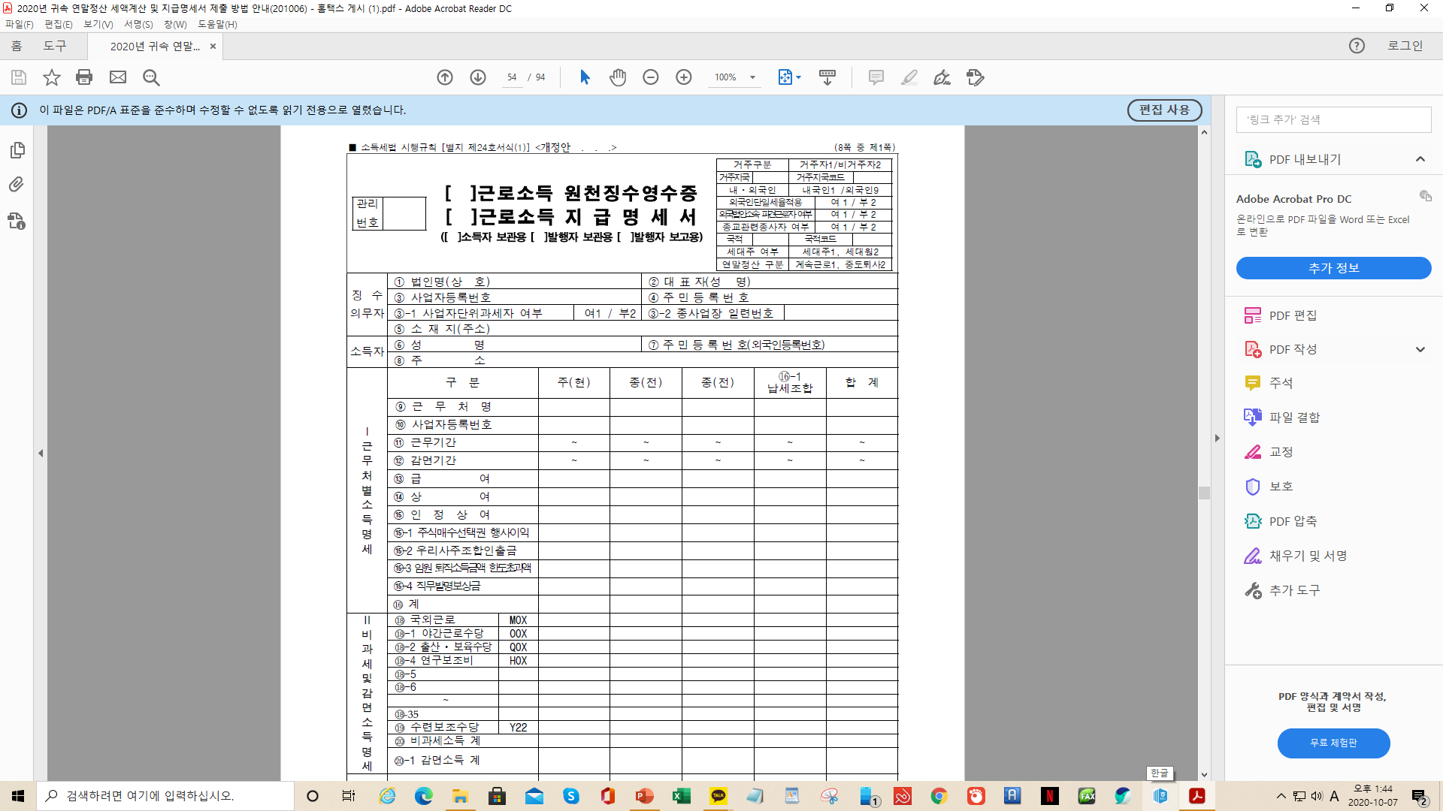

Slide 134
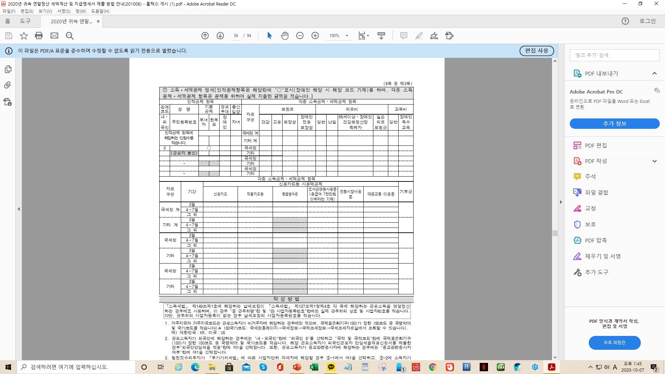

Slide 135
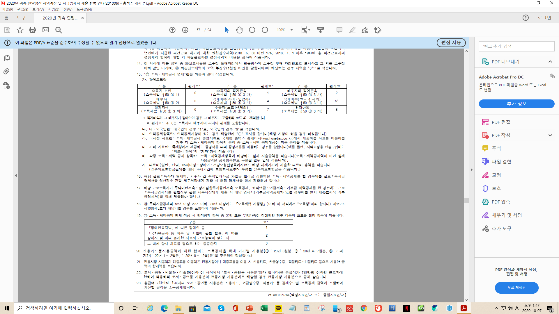

Slide 136
2020년 개정서식
Part. TWO
1.원천징수이행상황신고서
2.근로소득자 소득·세액공제 신고서
3.근로소득지급명세서
4.근로소득간이지급명세서
5.사업소득(연말정산)지급명세서
6.사업소득간이지급명세서
7.기타 지급명세서등
8.연말정산부속서식등

Slide 137
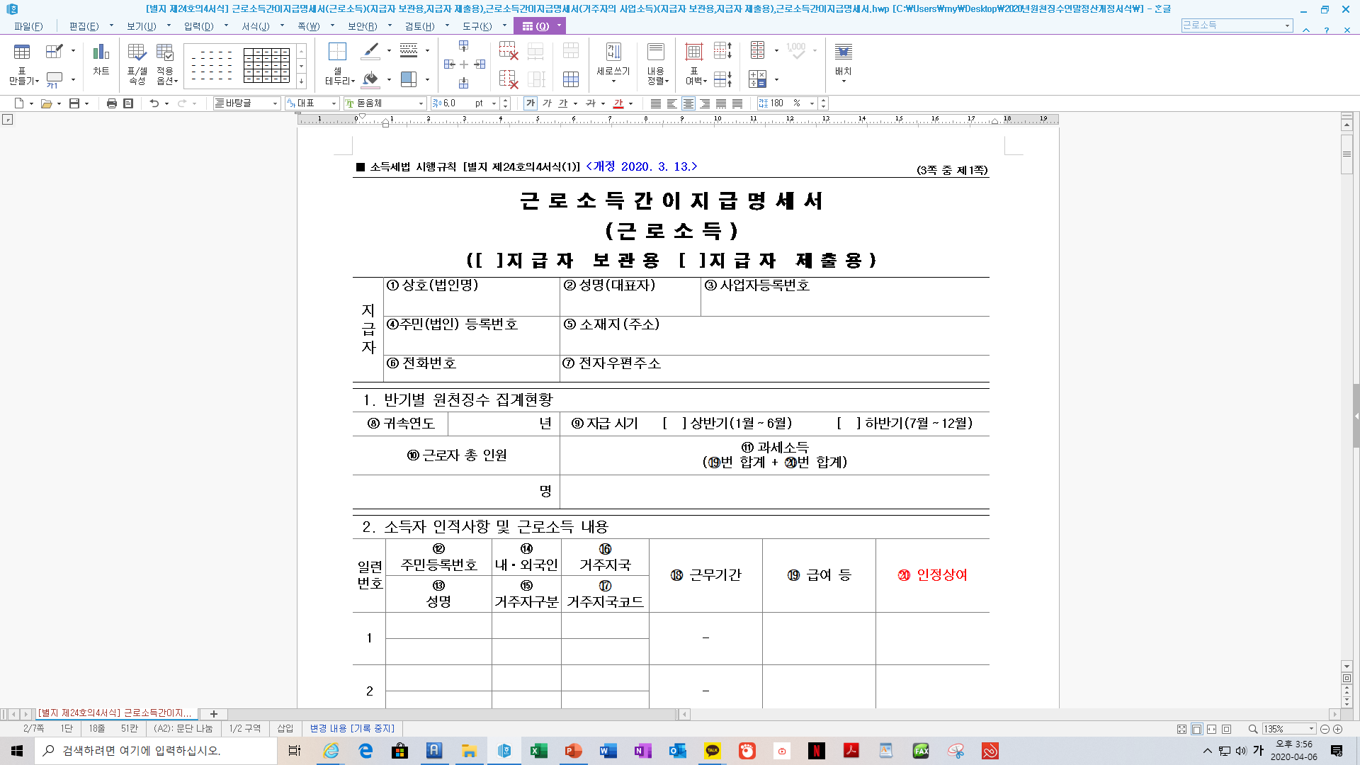

Slide 138
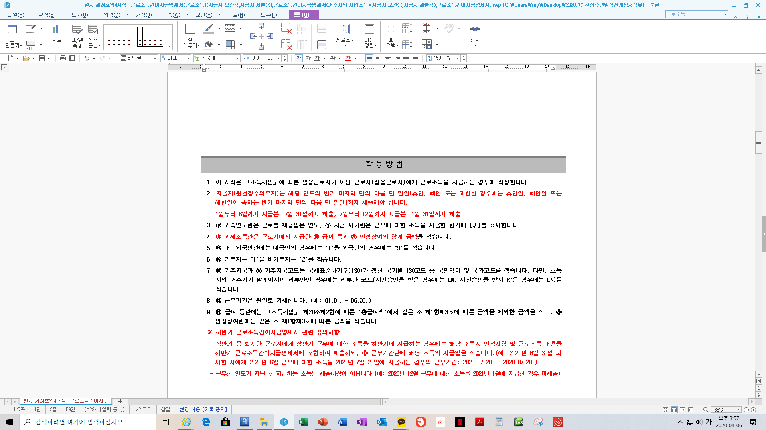

Slide 139
2020년 개정서식
Part. TWO
1.원천징수이행상황신고서
2.근로소득자 소득·세액공제 신고서
3.근로소득지급명세서
4.근로소득간이지급명세서
5.사업소득(연말정산)지급명세서
6.사업소득간이지급명세서
7.기타 지급명세서등
8.연말정산부속서식등

Slide 140
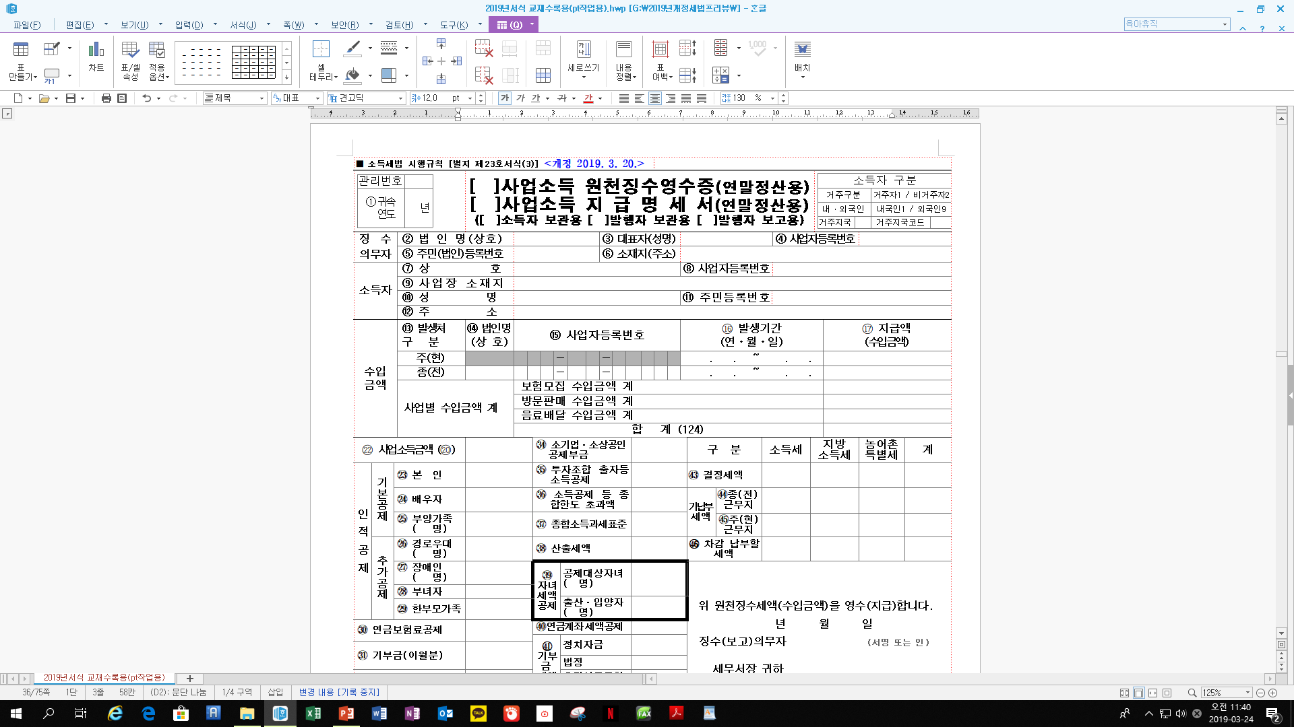
변경 없음

Slide 141
2020년 개정서식
Part. TWO
1.원천징수이행상황신고서
2.근로소득자 소득·세액공제 신고서
3.근로소득지급명세서
4.근로소득간이지급명세서
5.사업소득(연말정산)지급명세서
6.사업소득간이지급명세서
7.기타 지급명세서등
8.연말정산부속서식등

Slide 142
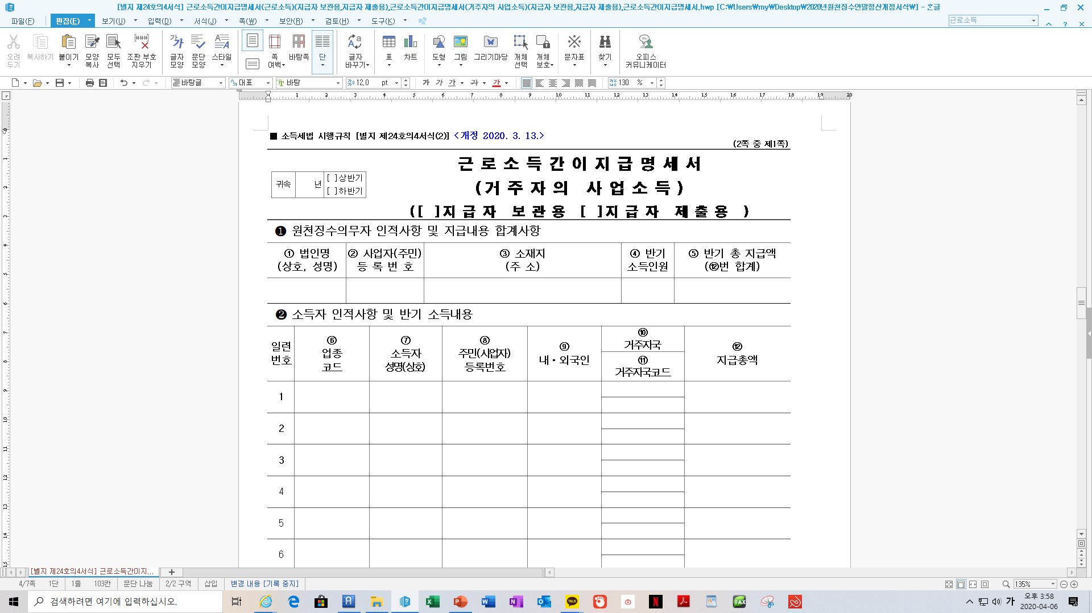

Slide 143
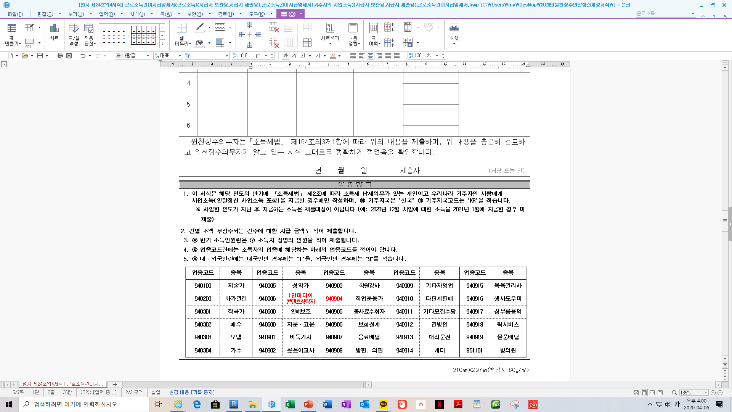

Slide 144
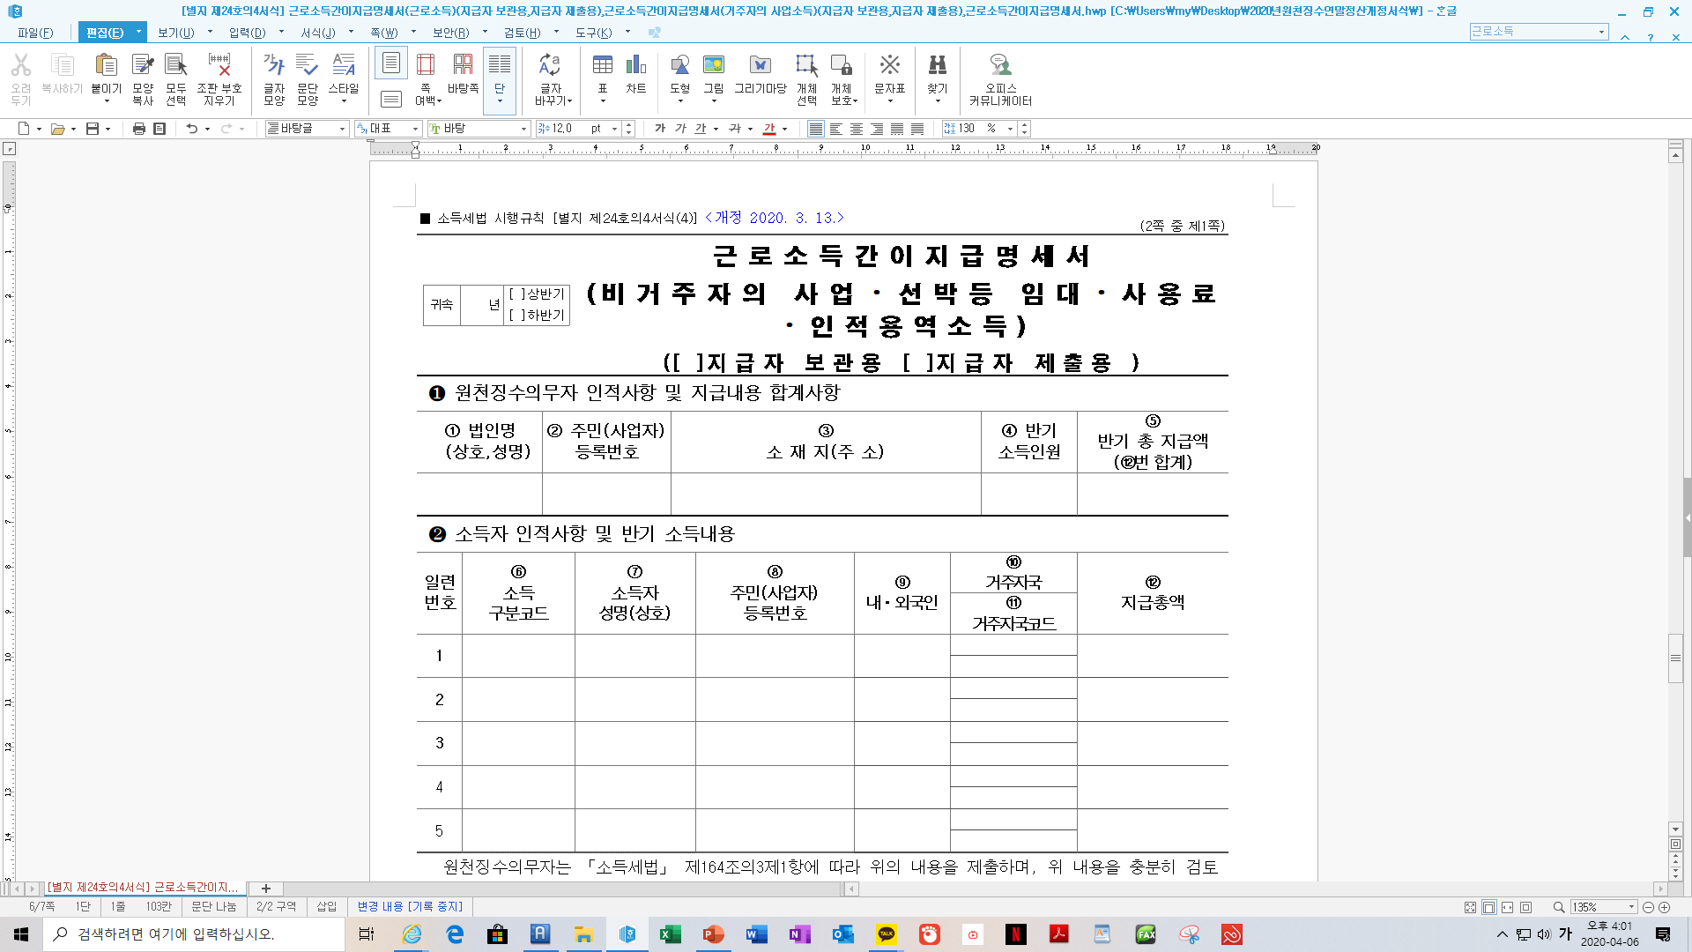

Slide 145
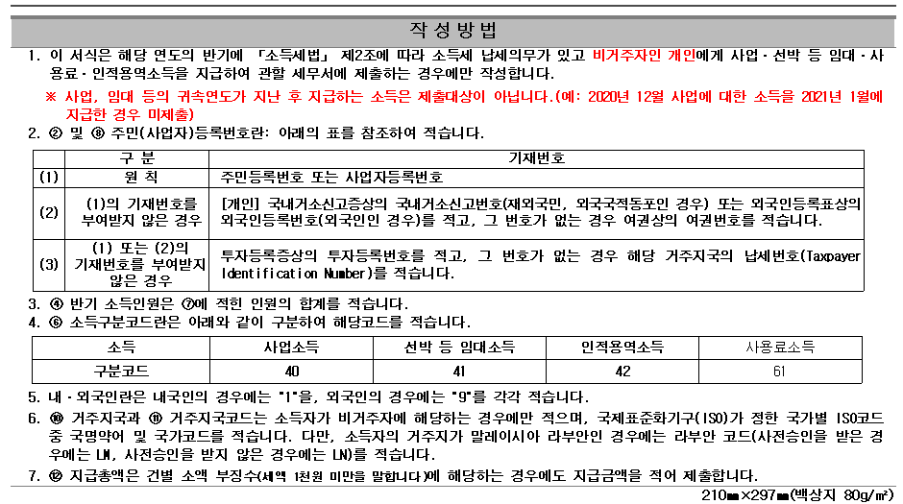

Slide 146
2020년 개정서식
Part. TWO
1.원천징수이행상황신고서
2.근로소득자 소득·세액공제 신고서
3.근로소득지급명세서
4.근로소득간이지급명세서
5.사업소득(연말정산)지급명세서
6.사업소득간이지급명세서
7.기타 지급명세서등
8.연말정산부속서식등

Slide 147
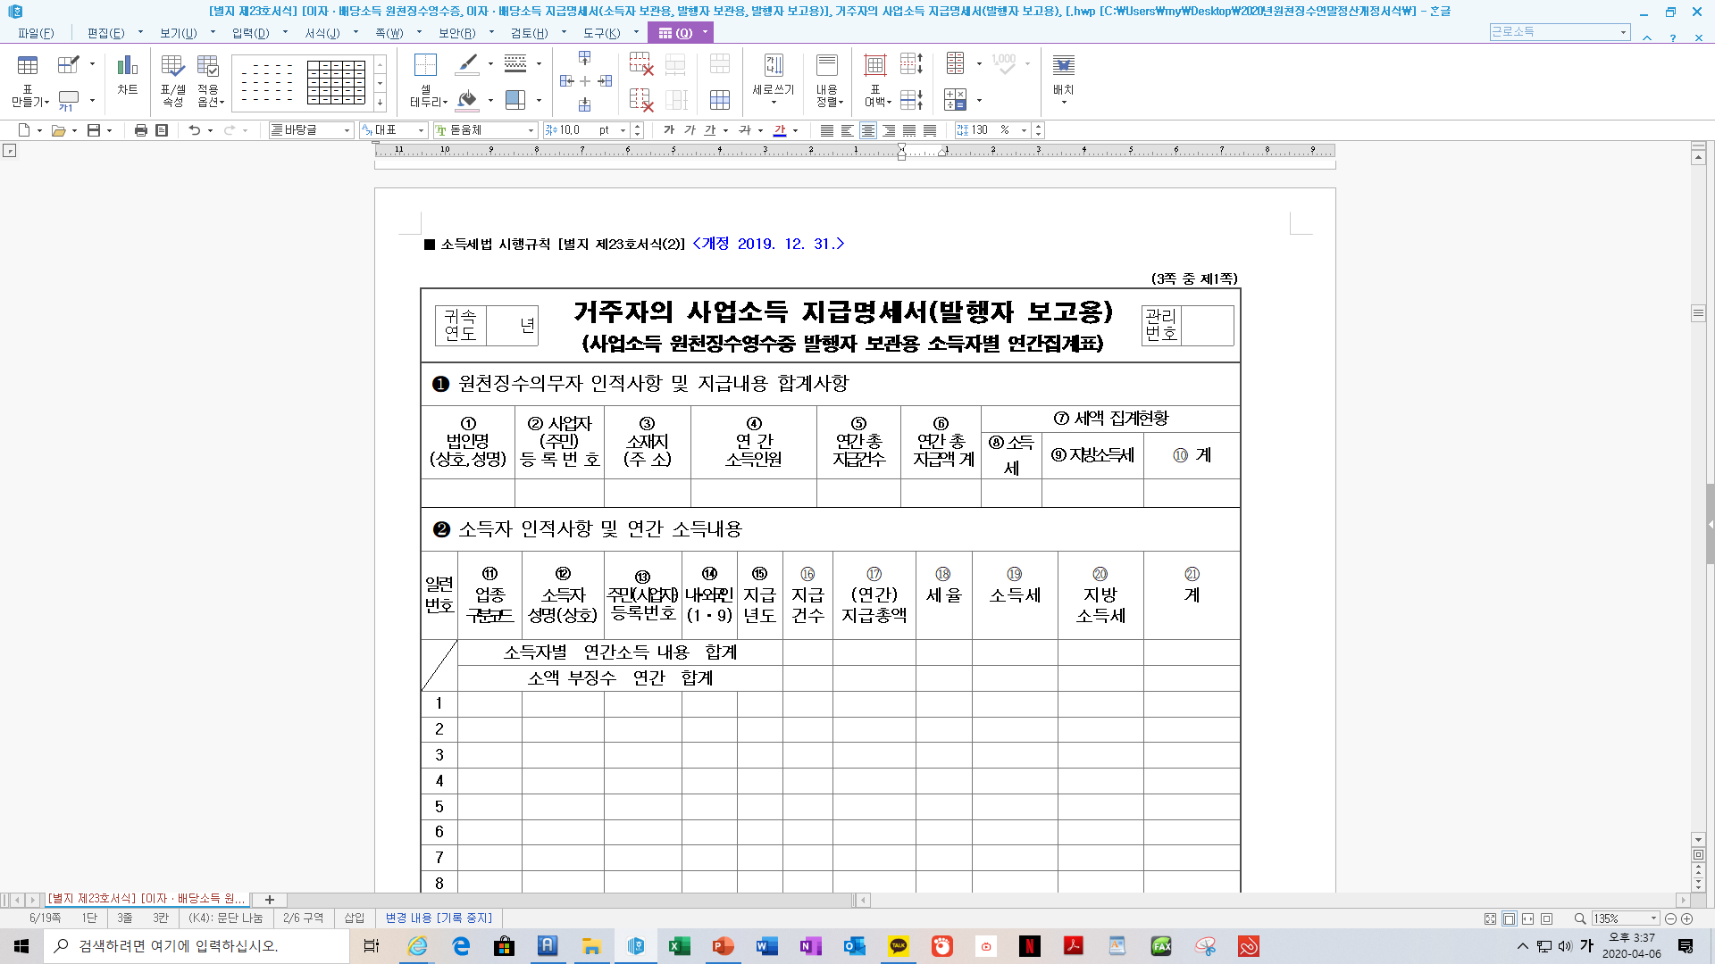

Slide 148
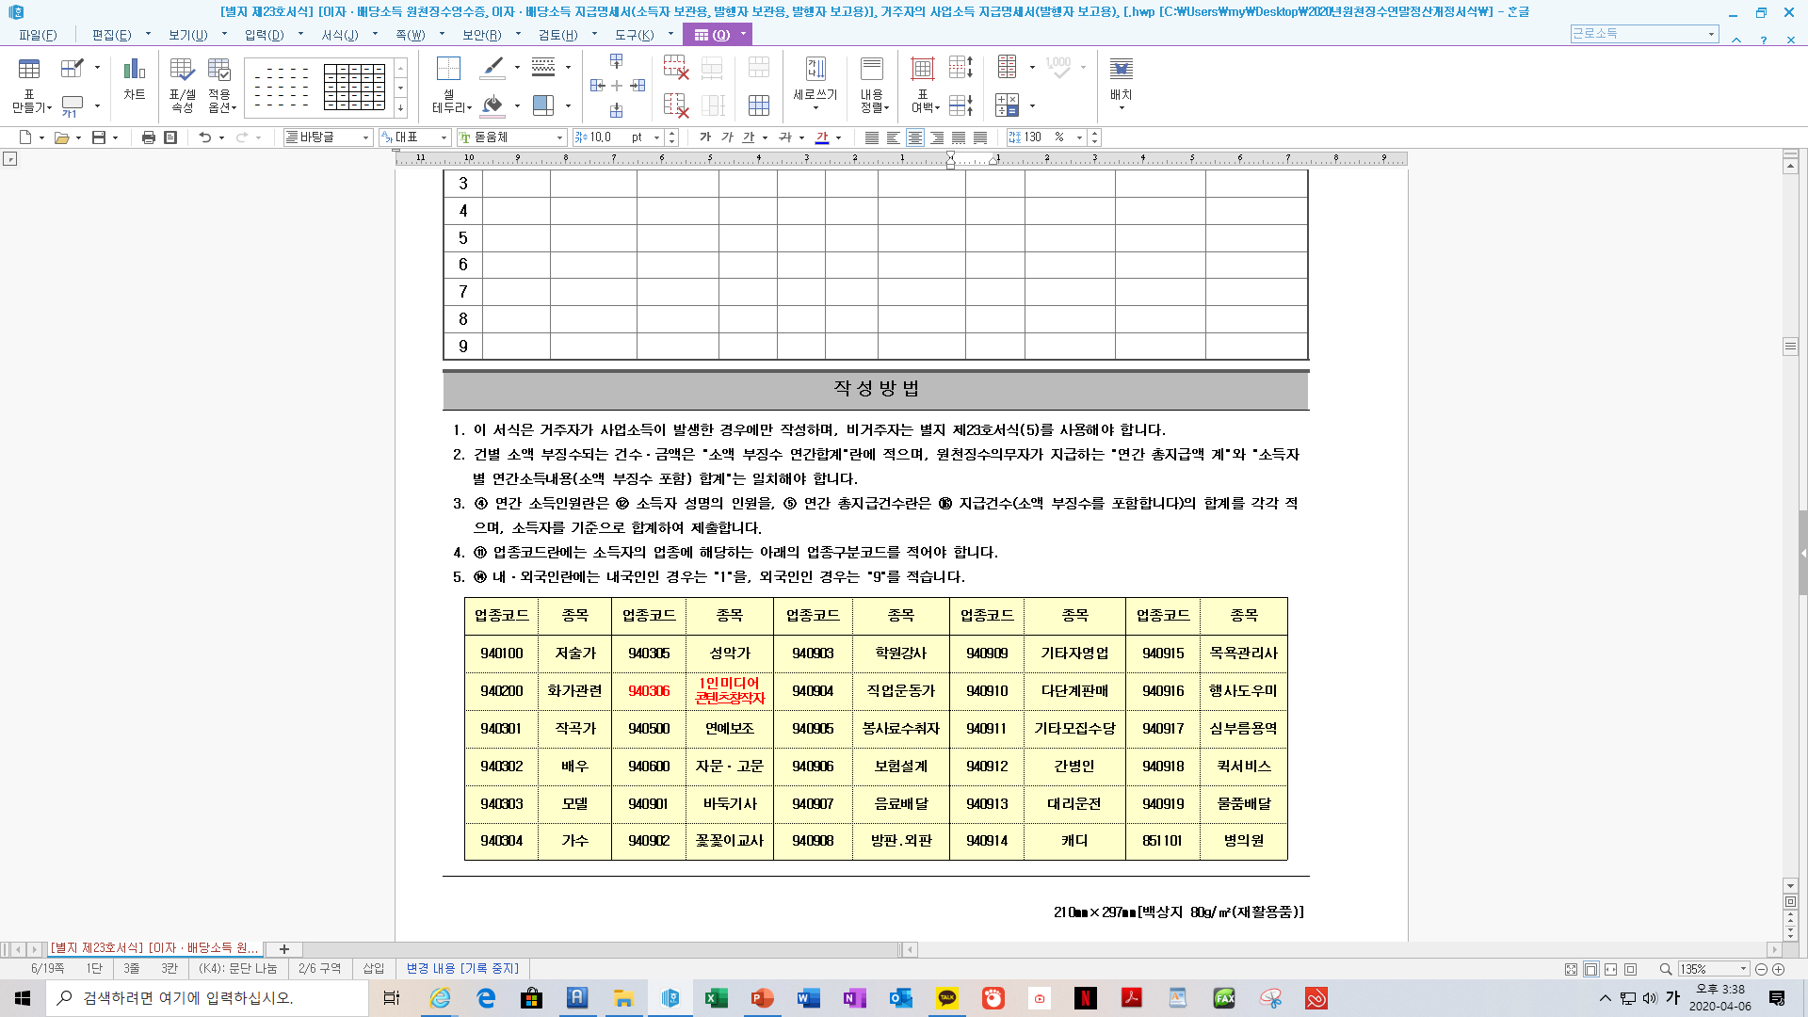

Slide 149
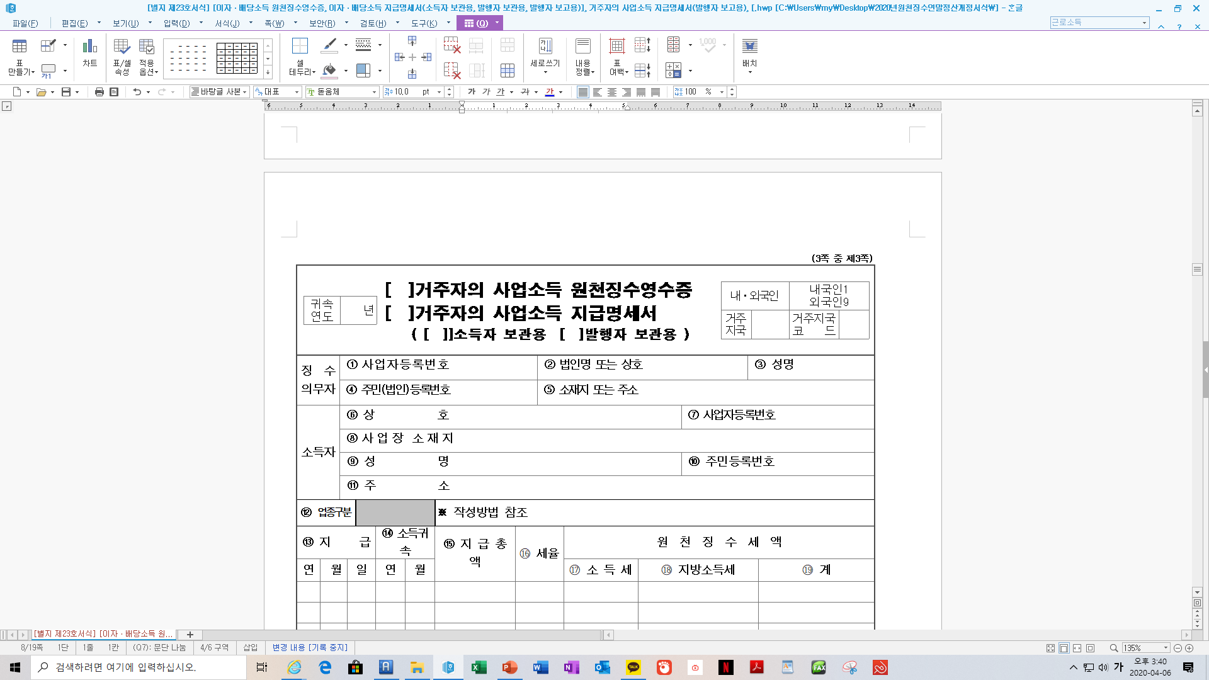

Slide 150
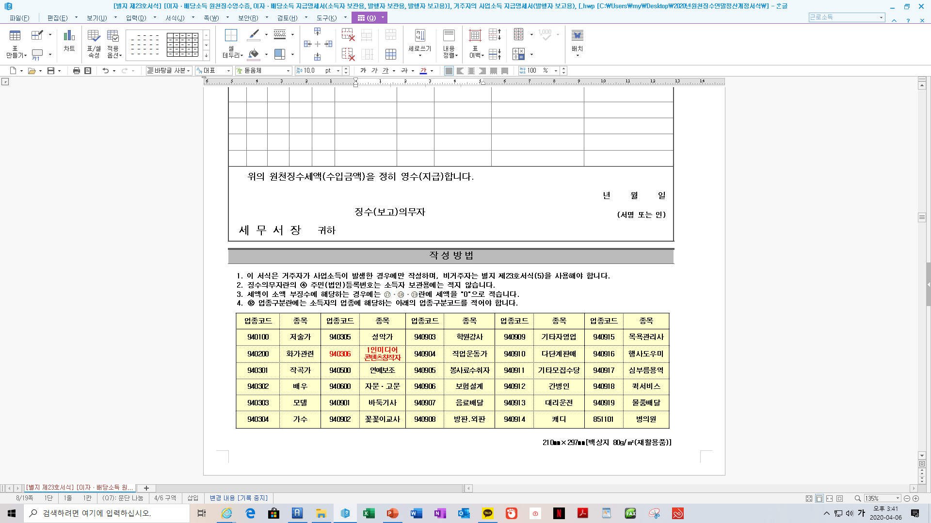

Slide 151
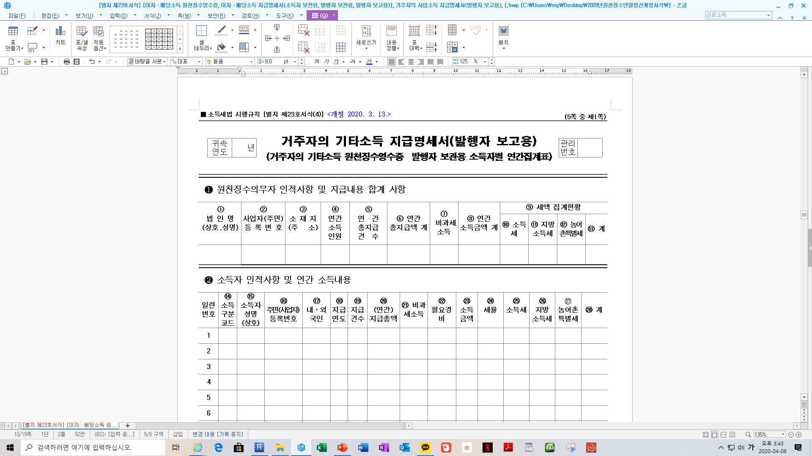

Slide 152
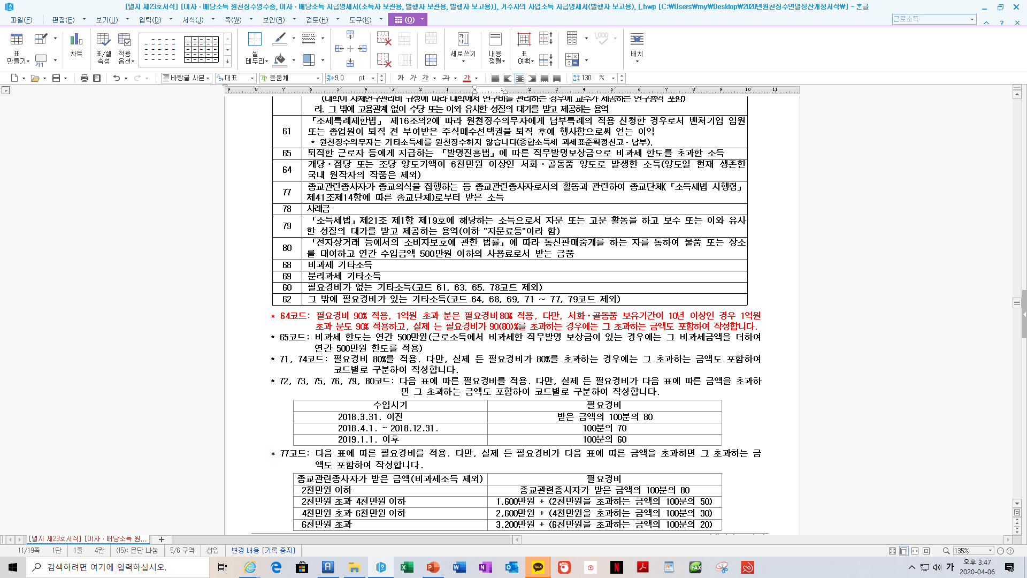

Slide 153
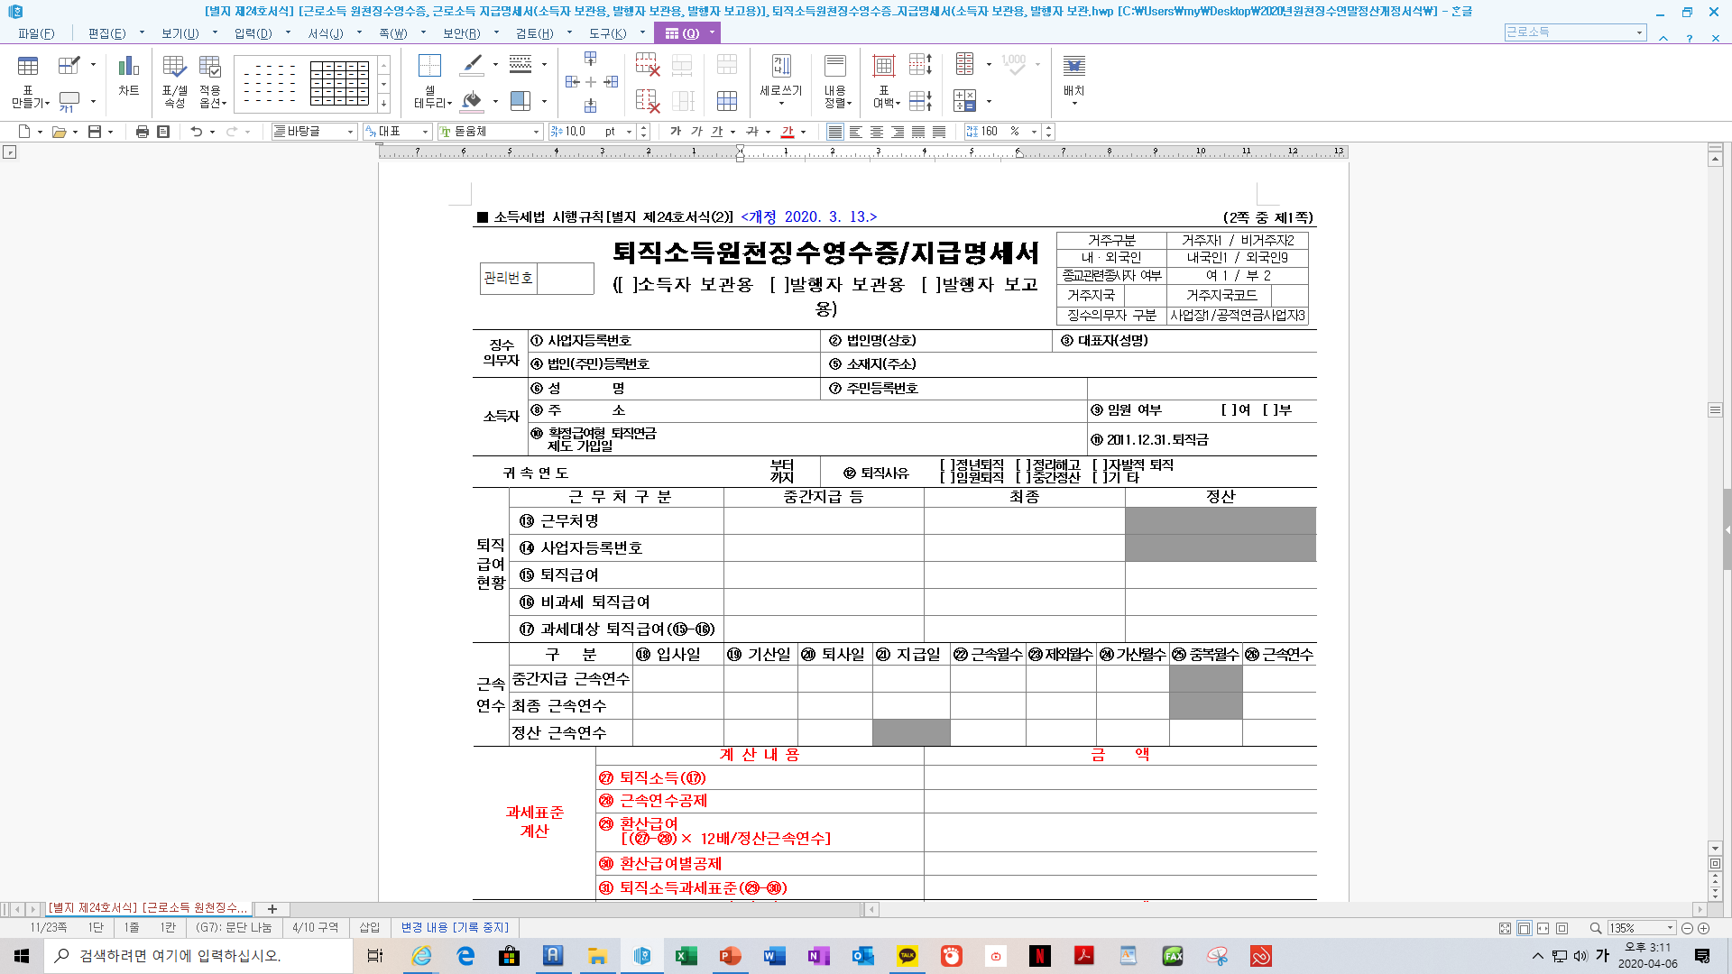

Slide 154
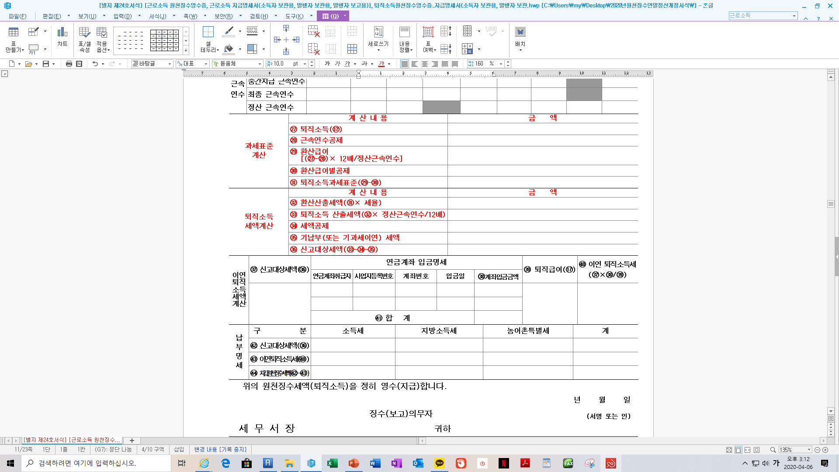

Slide 155
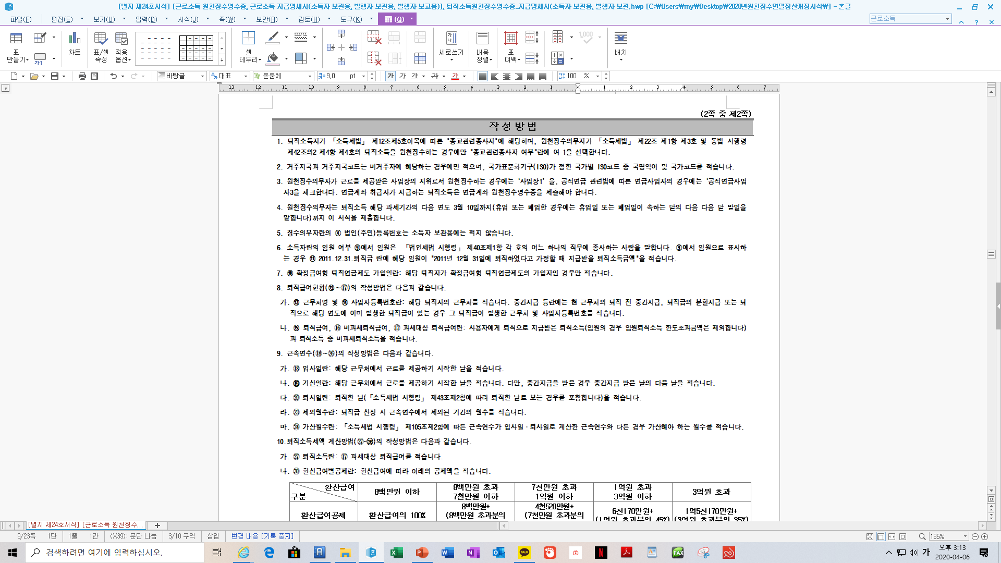

Slide 156
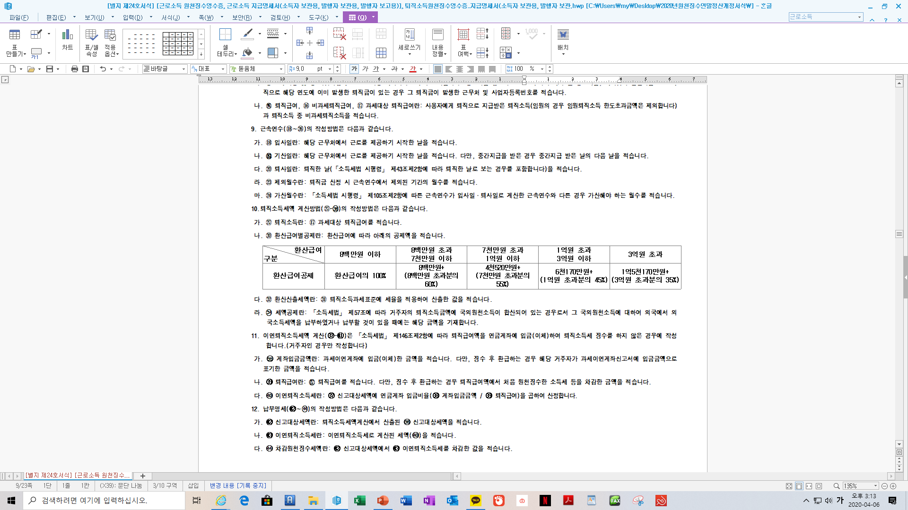

Slide 157
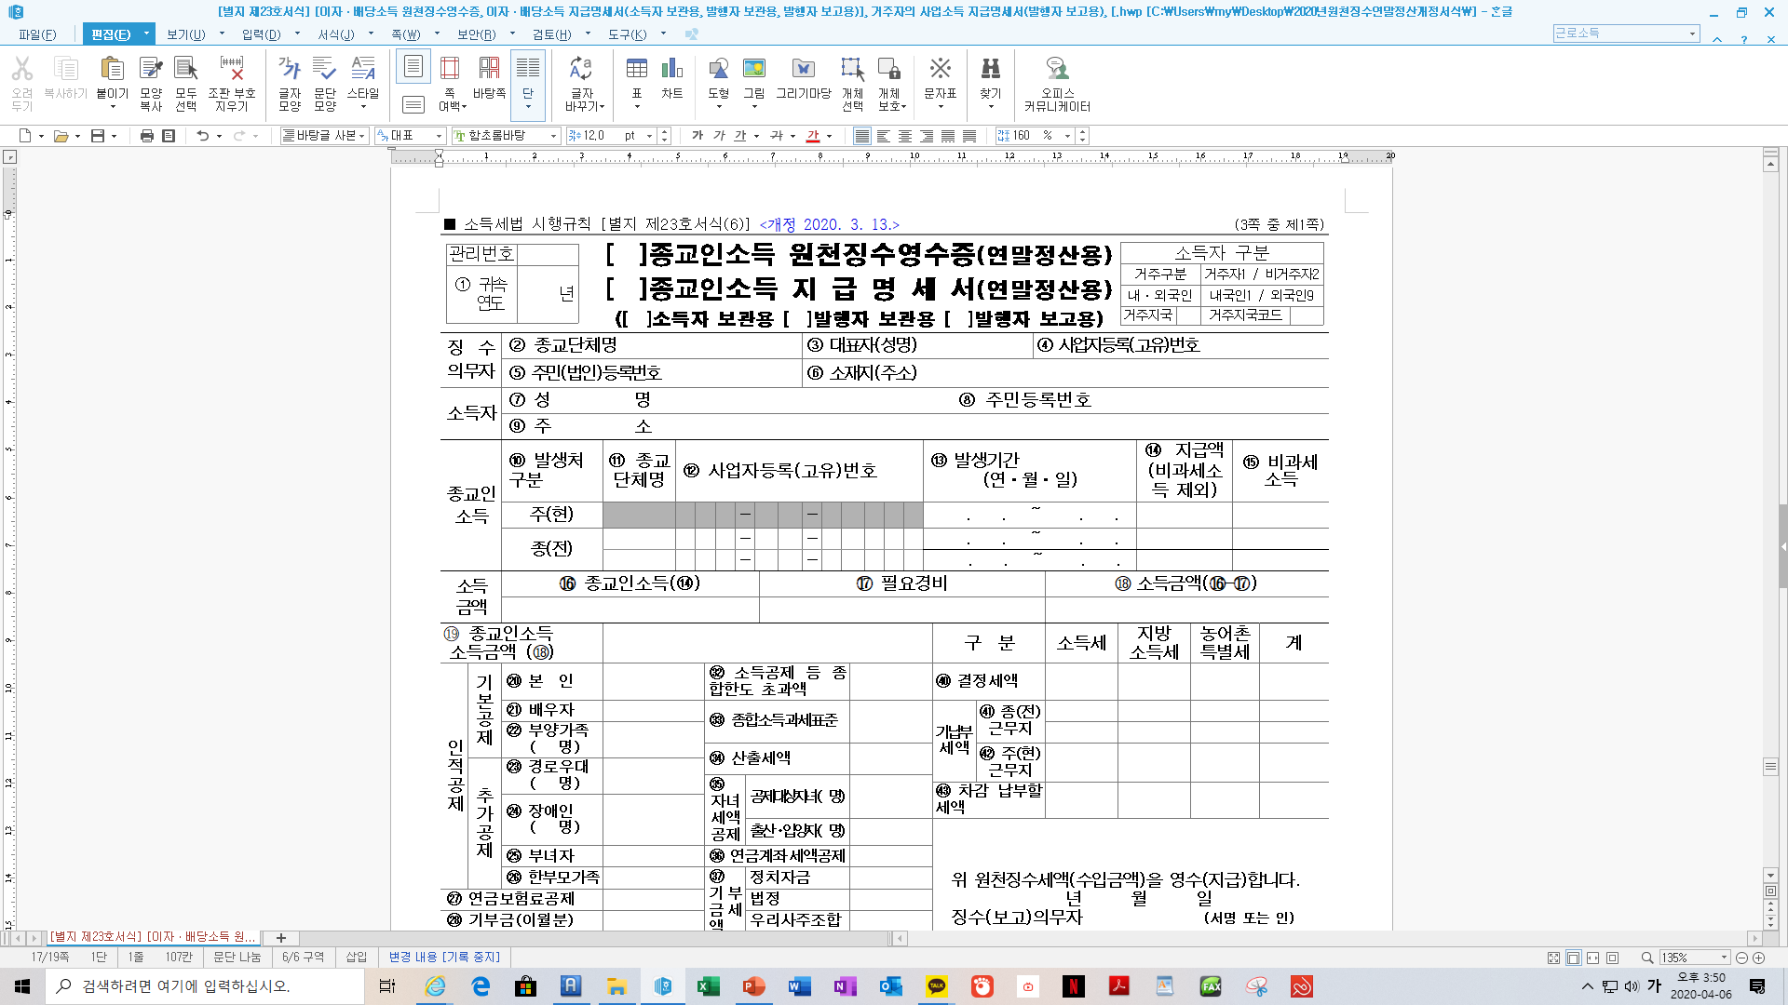

Slide 158
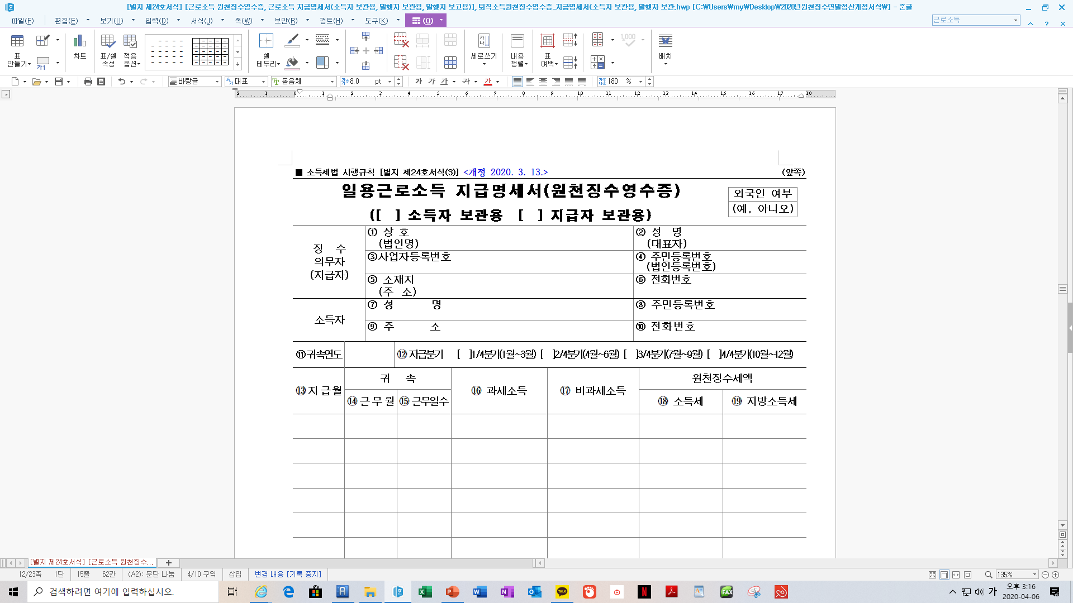

Slide 159
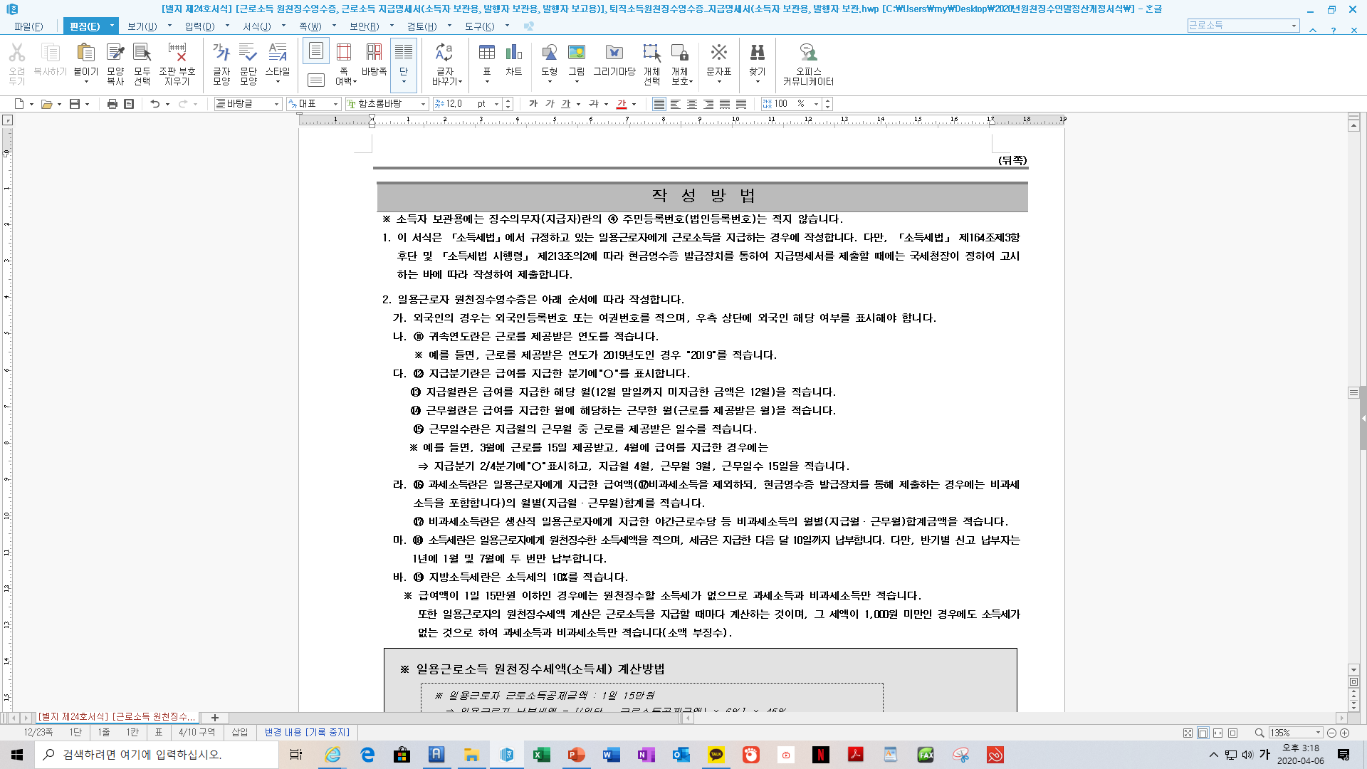

Slide 160
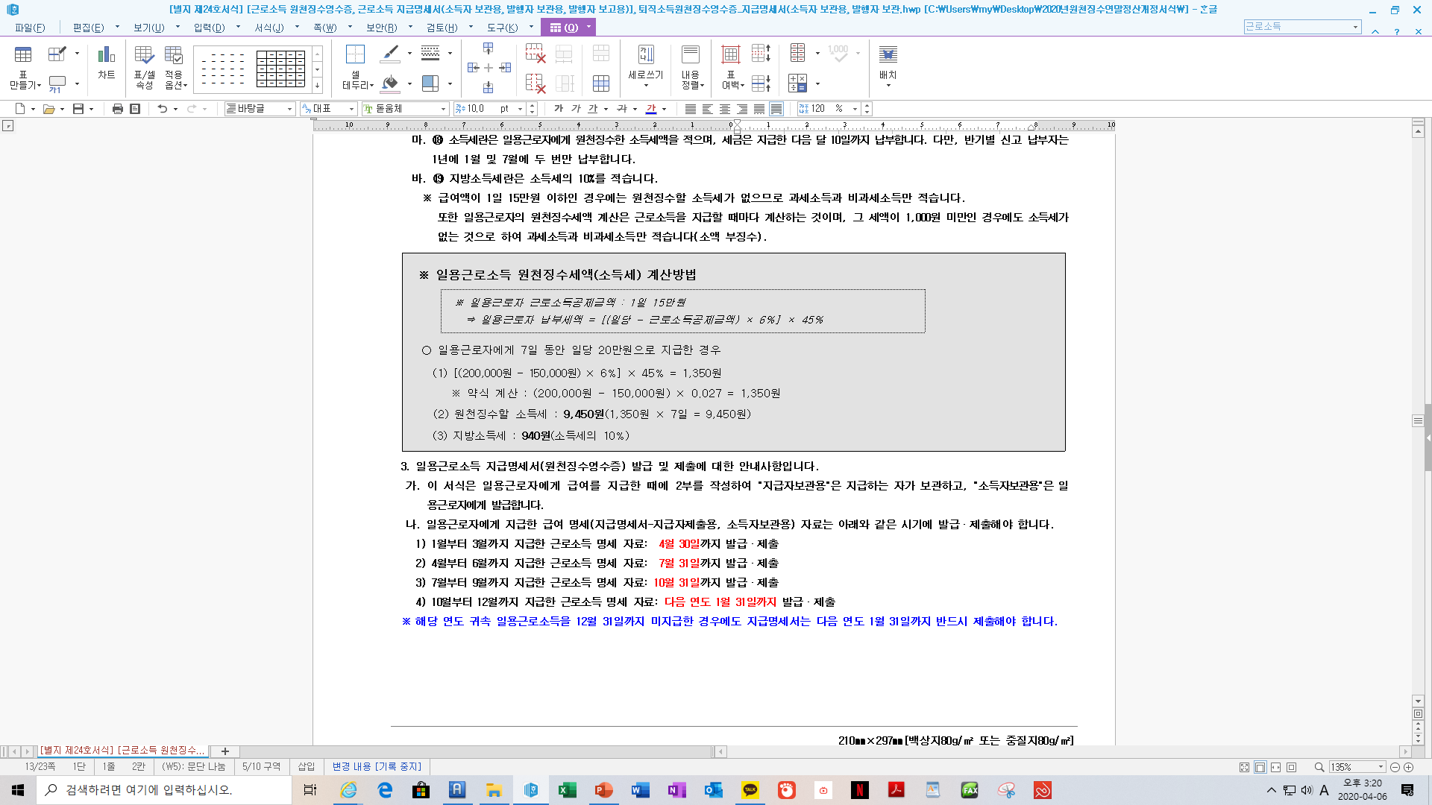

Slide 161
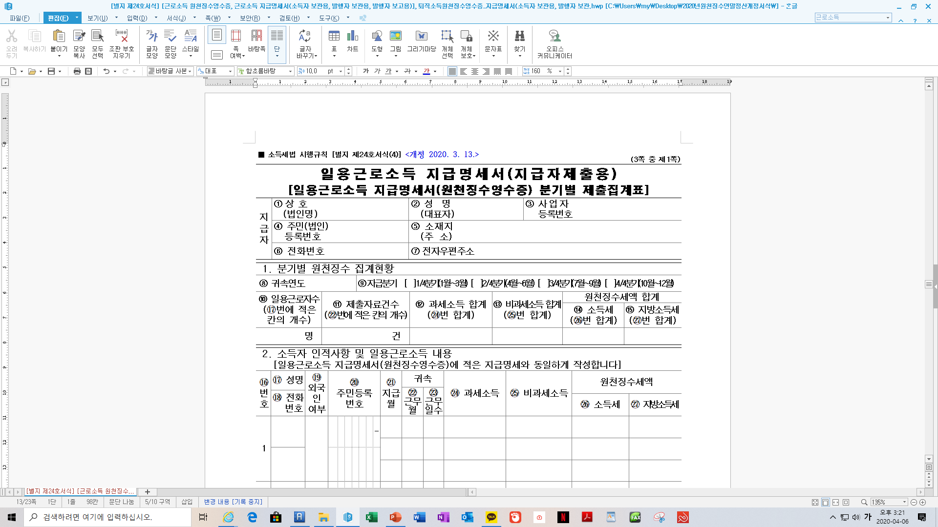

Slide 162
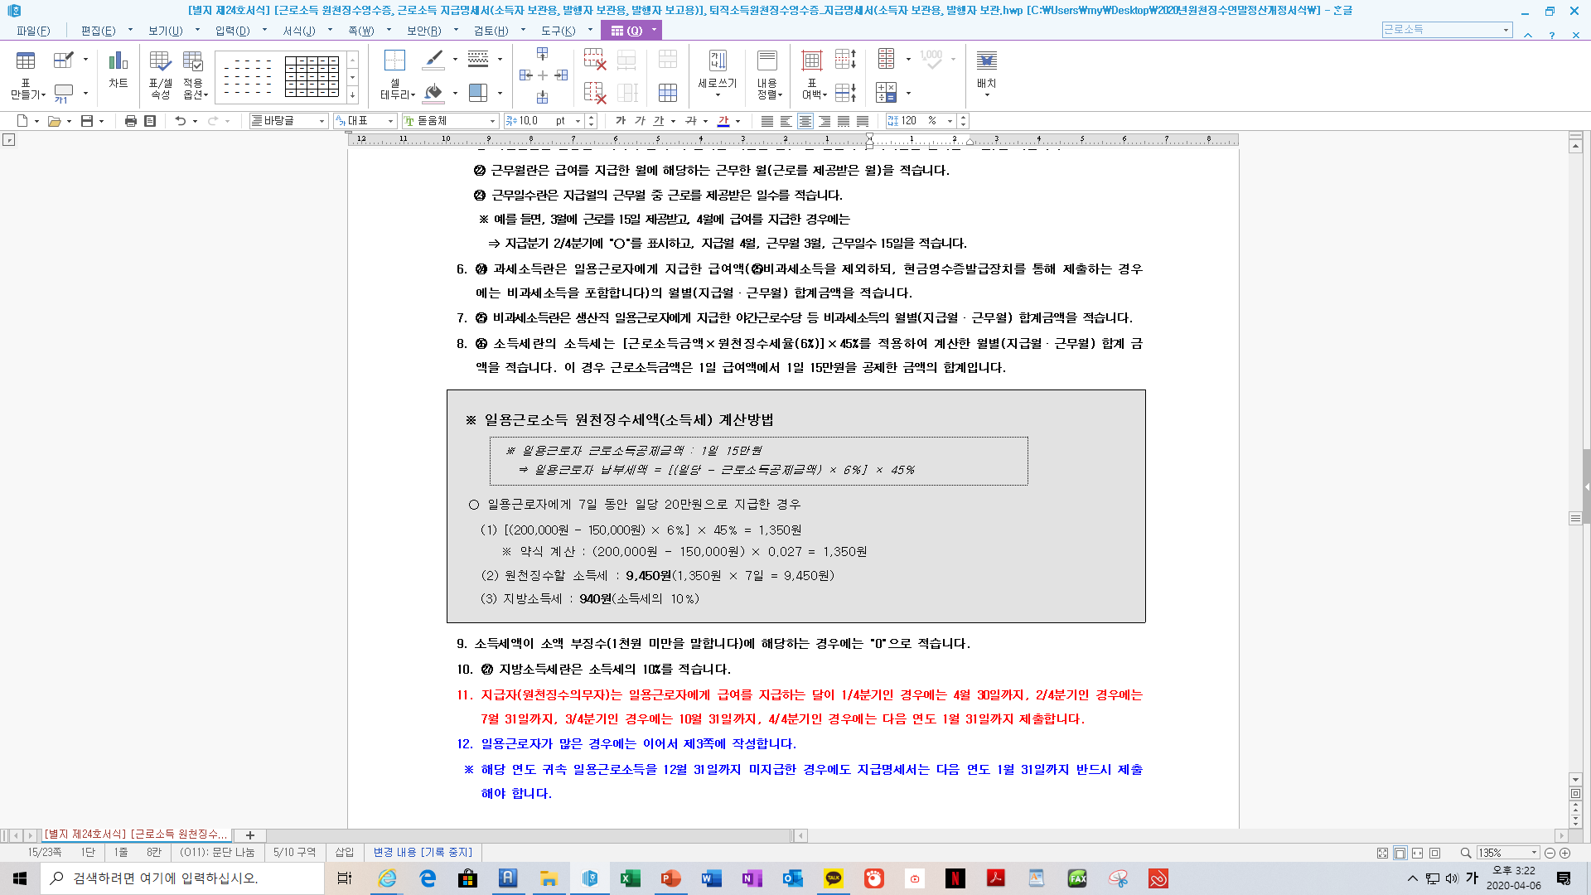

Slide 163
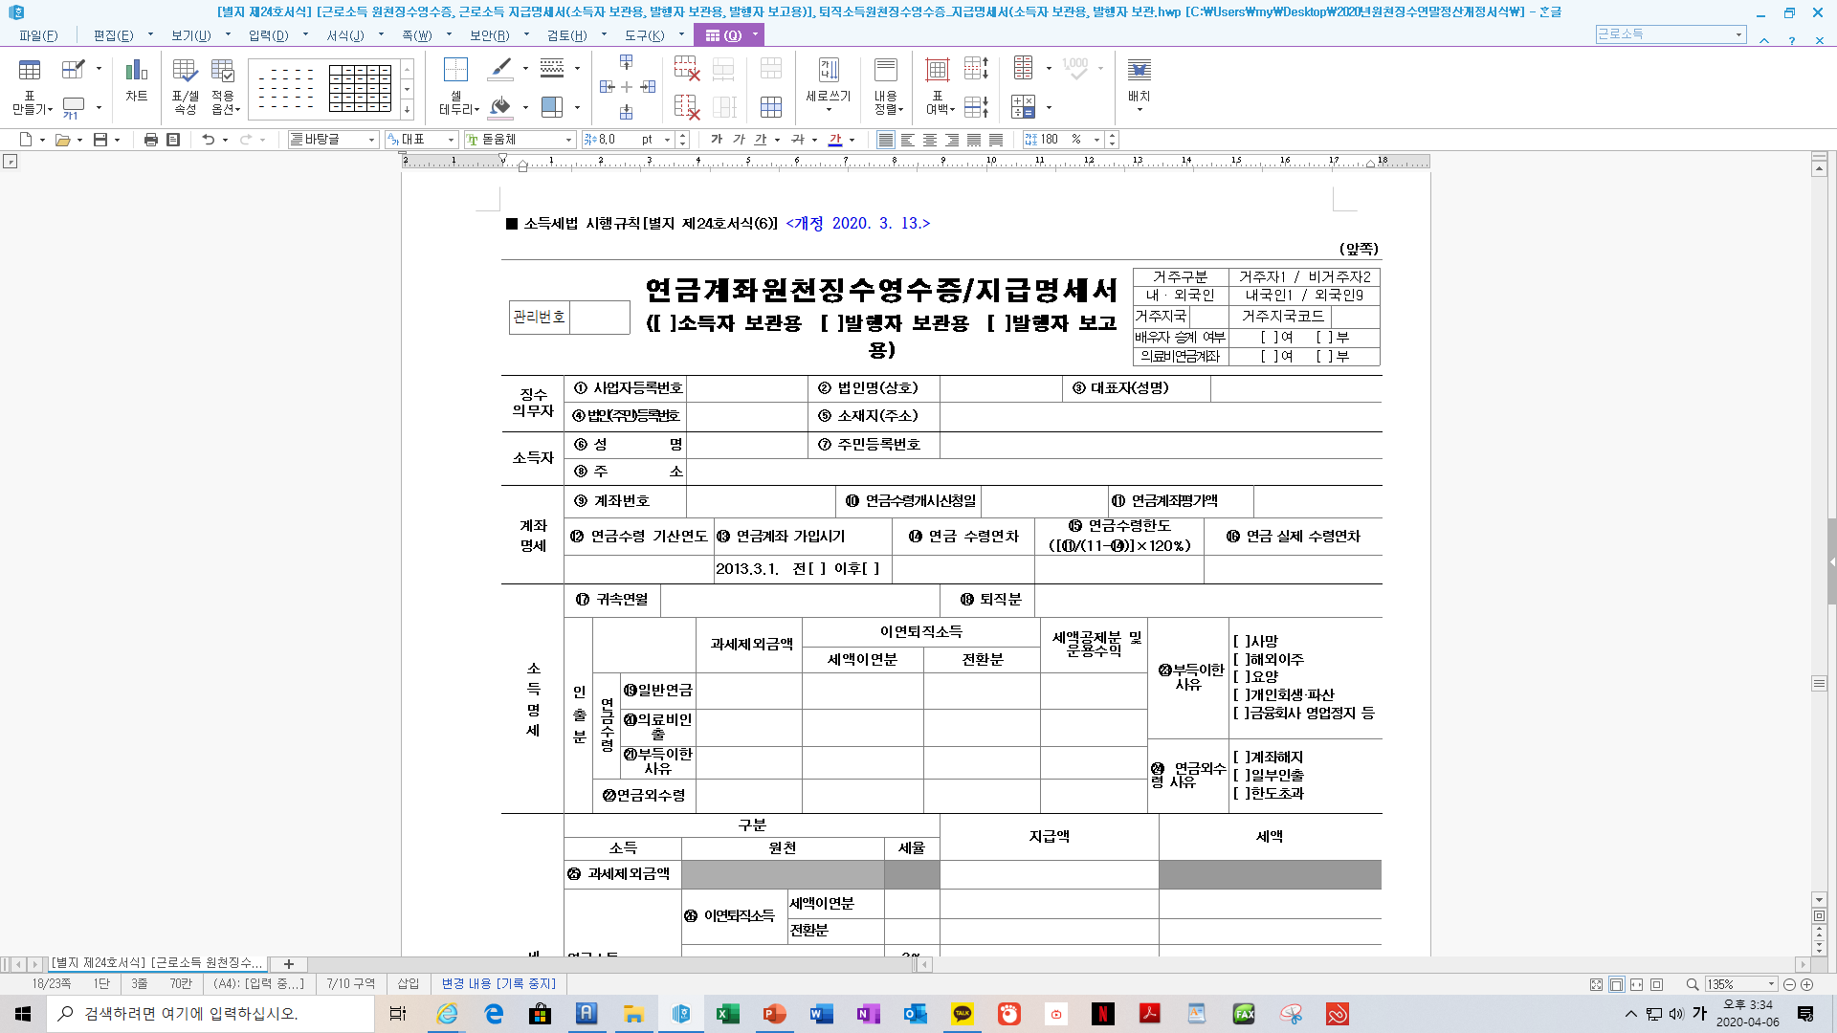

Slide 164
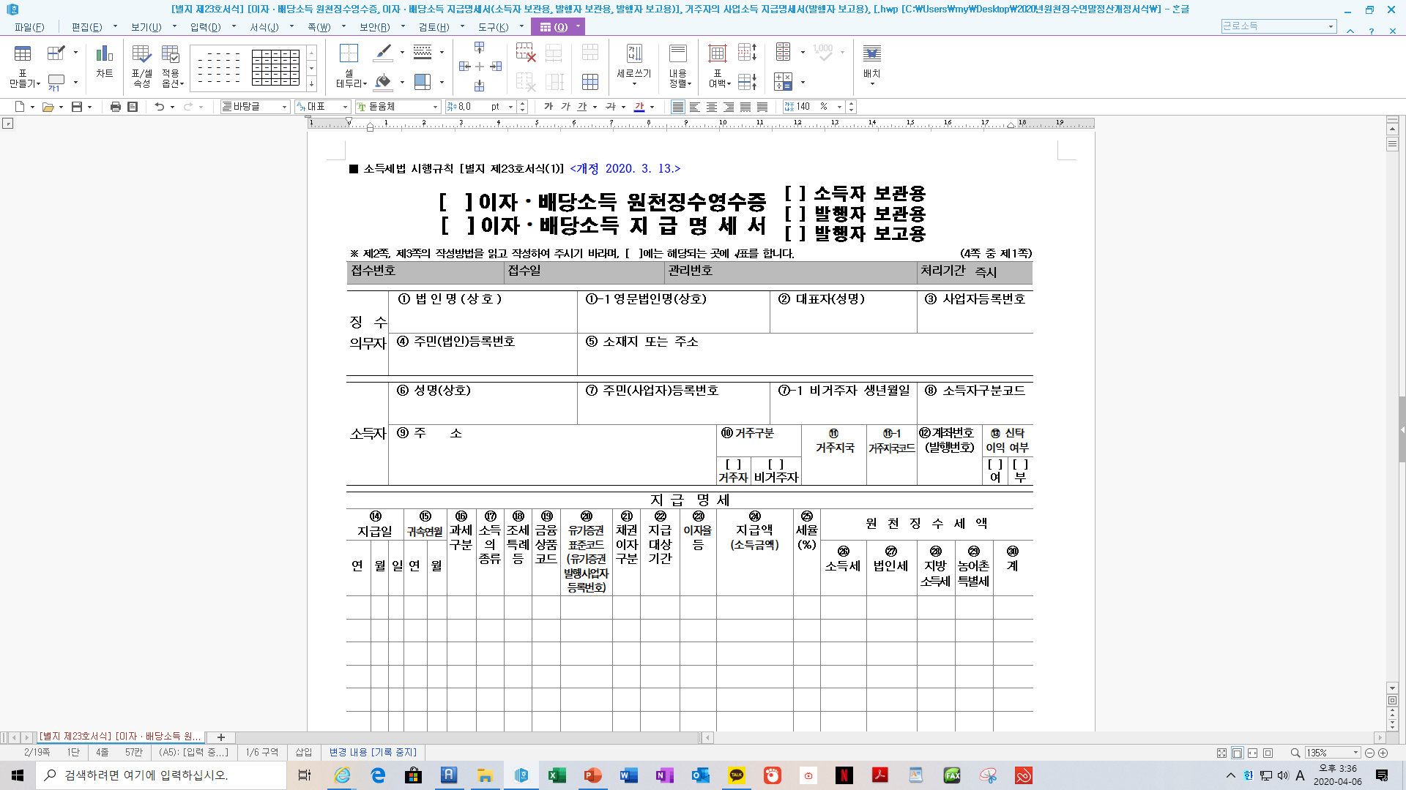

Slide 165
2020년 개정서식
Part. TWO
1.원천징수이행상황신고서
2.근로소득자 소득·세액공제 신고서
3.근로소득지급명세서
4.근로소득간이지급명세서
5.사업소득(연말정산)지급명세서
6.사업소득간이지급명세서
7.기타 지급명세서등
8.연말정산부속서식등

Slide 166
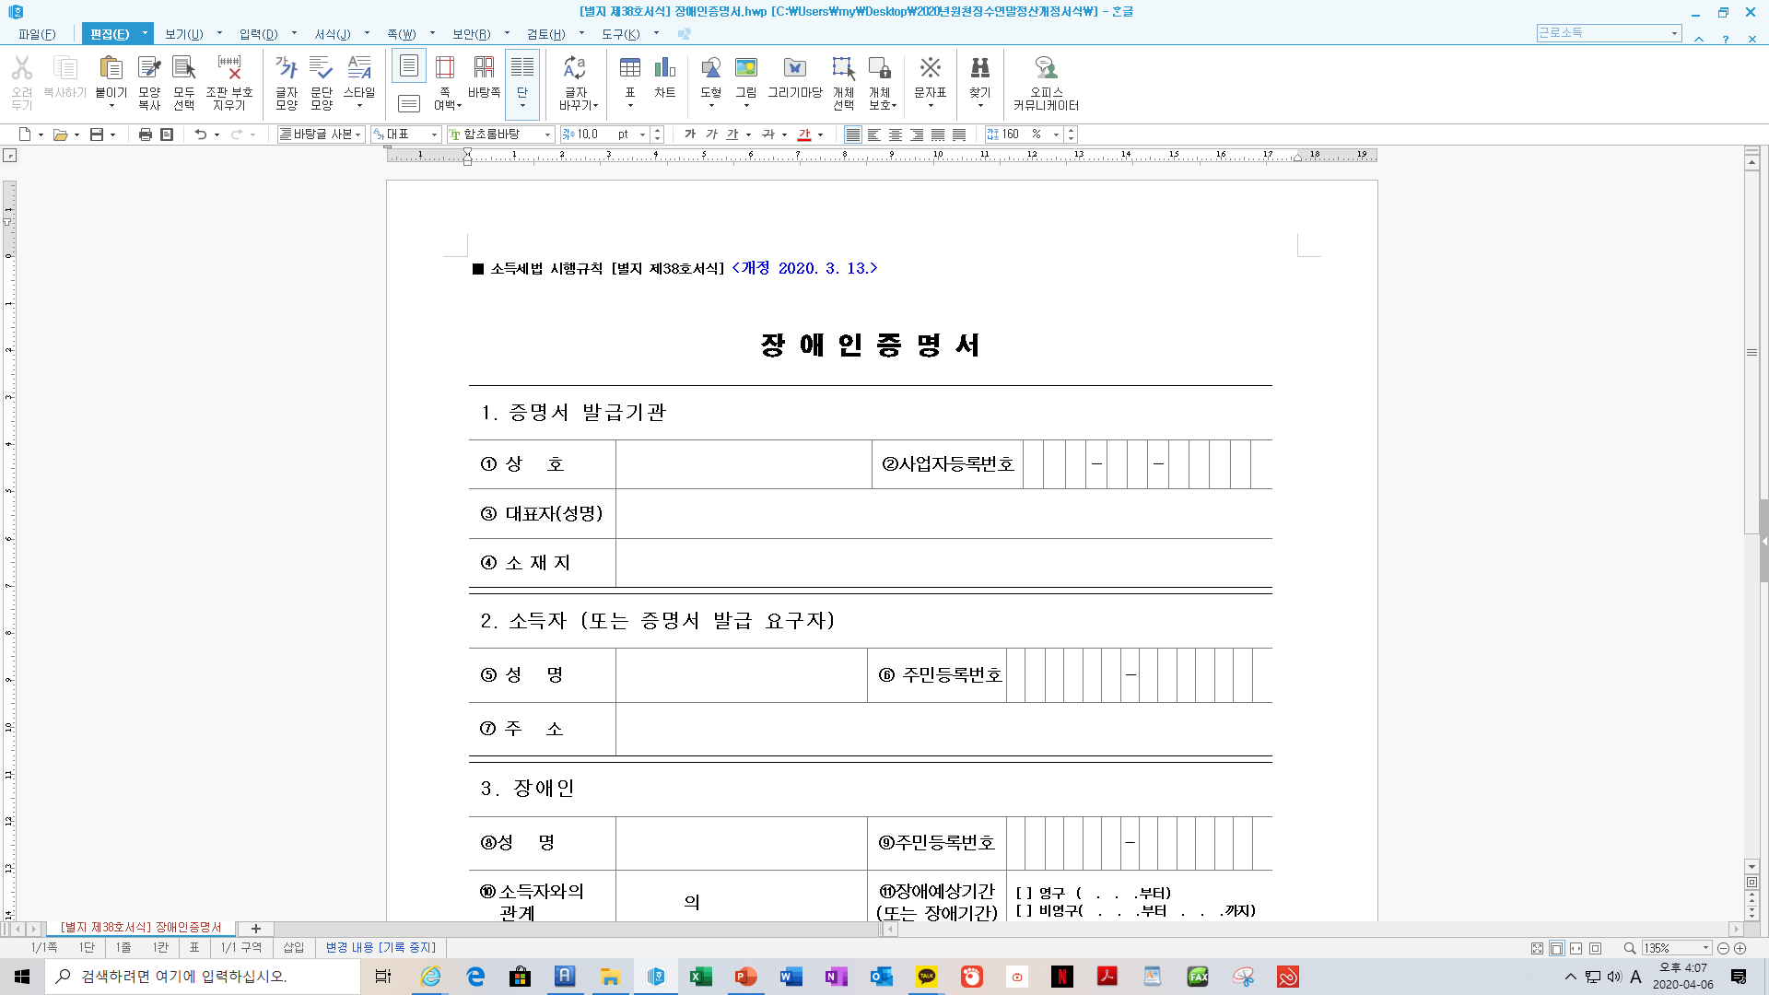

Slide 167
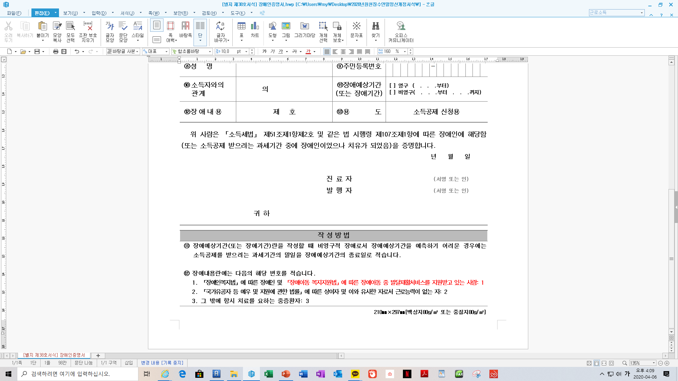

Slide 168
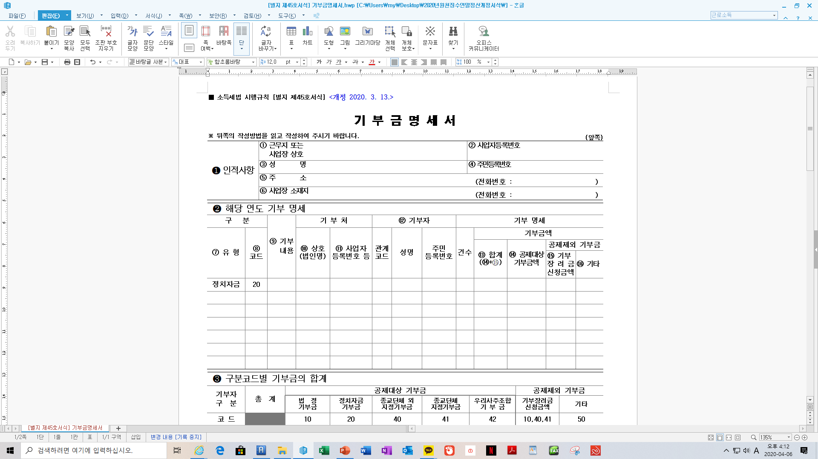

Slide 169
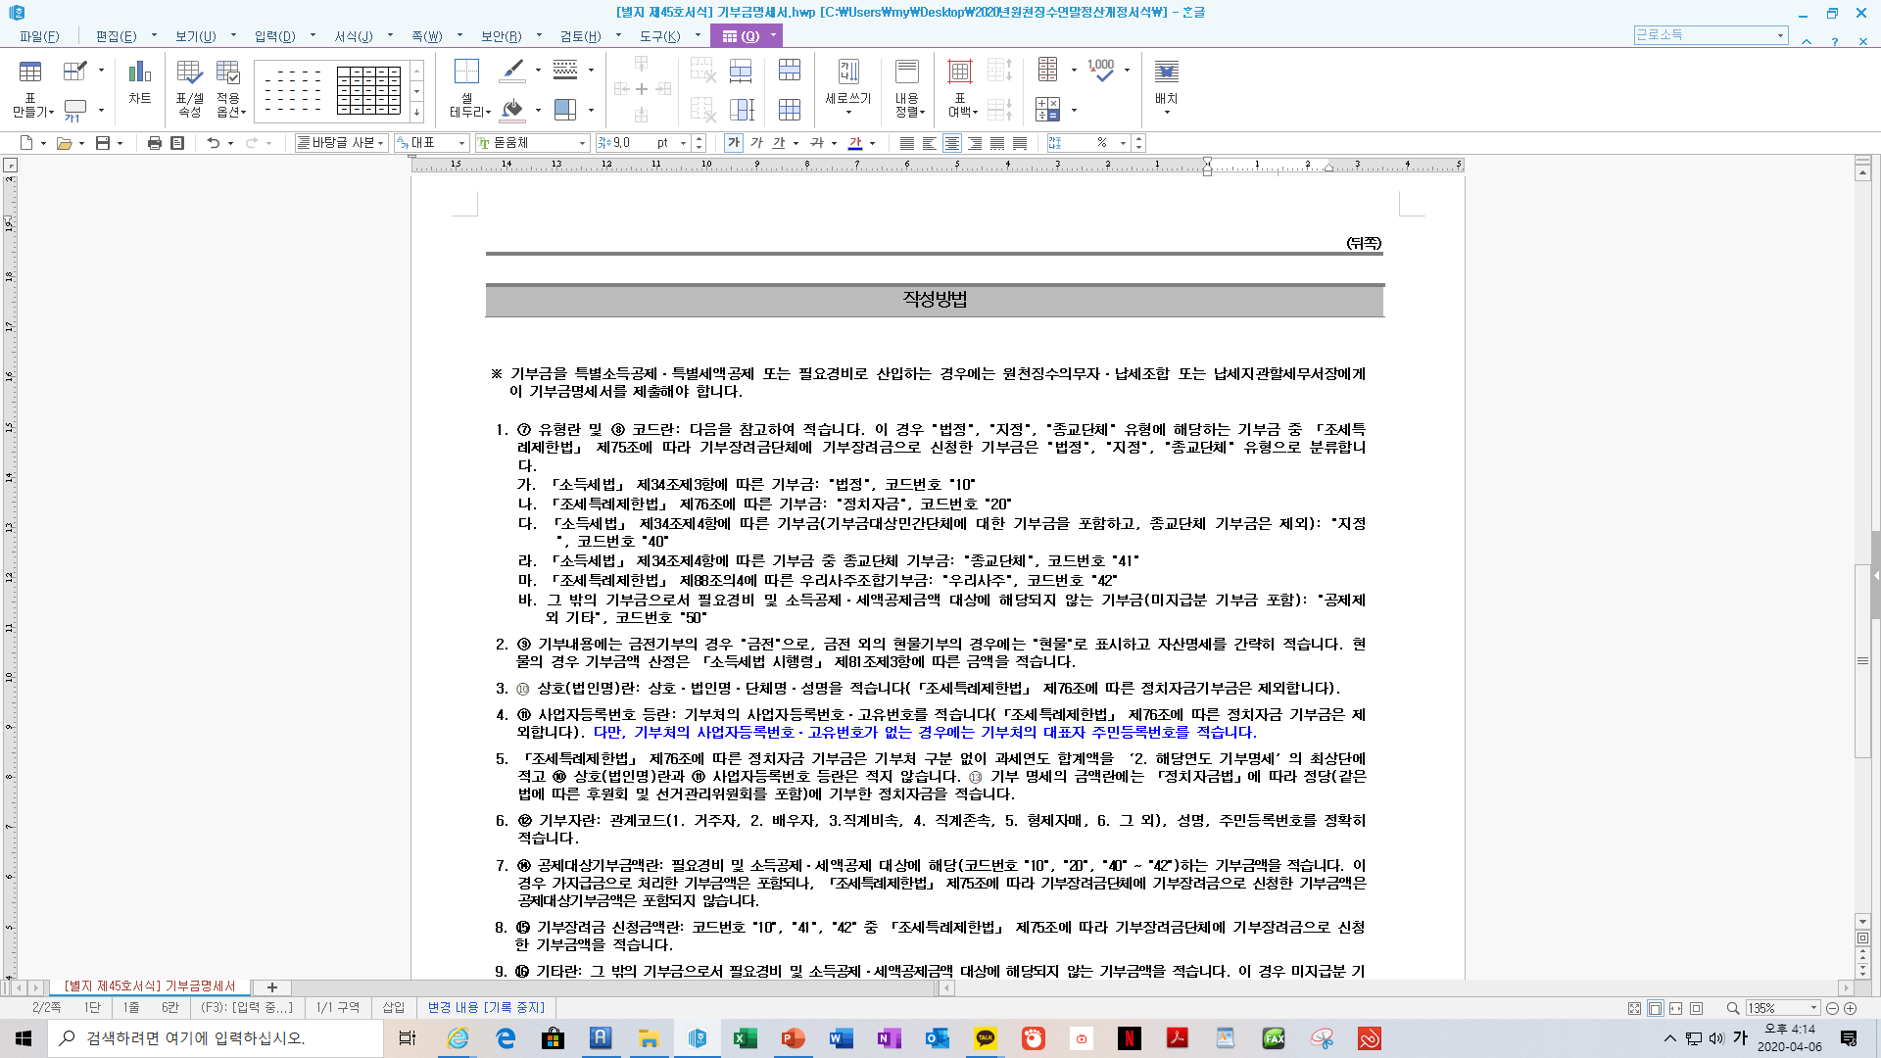

Slide 170
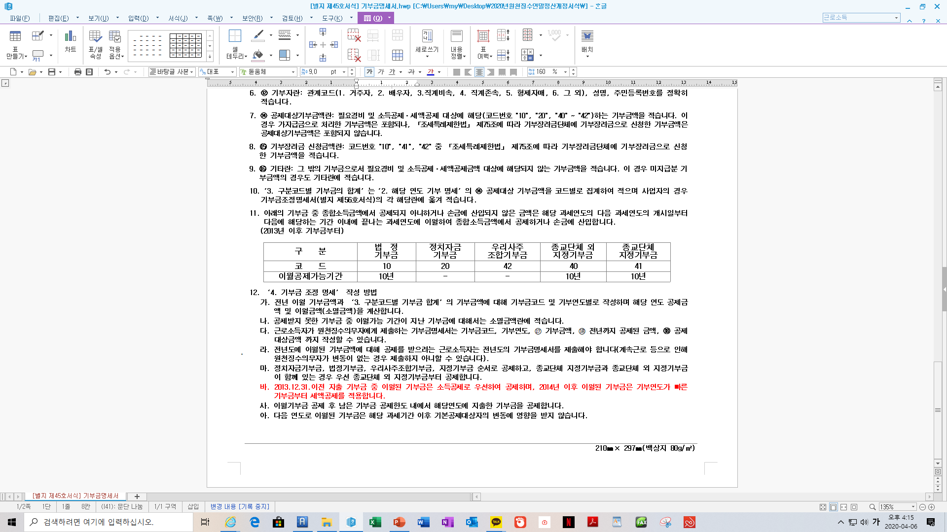

Slide 171
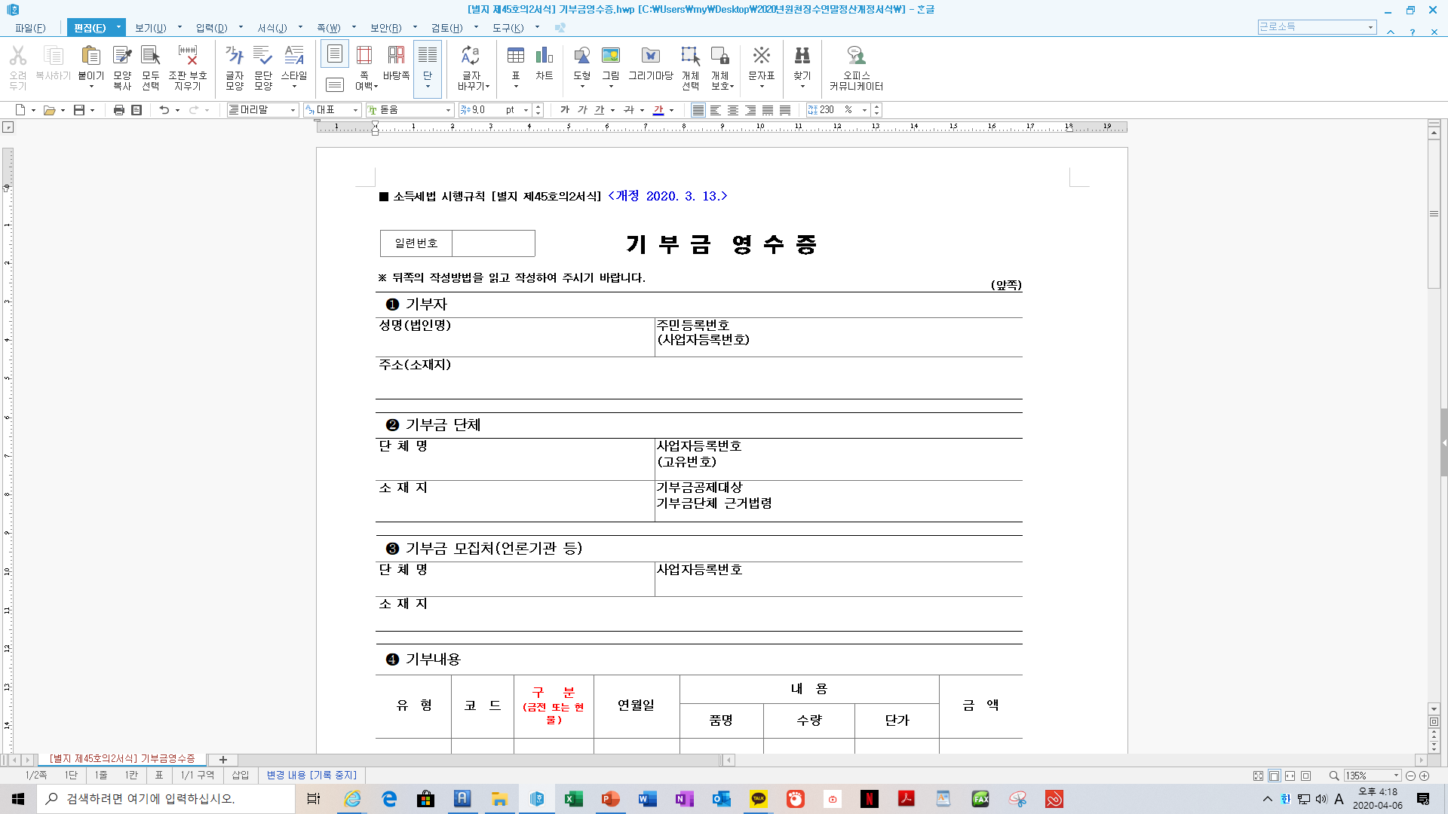

Slide 172
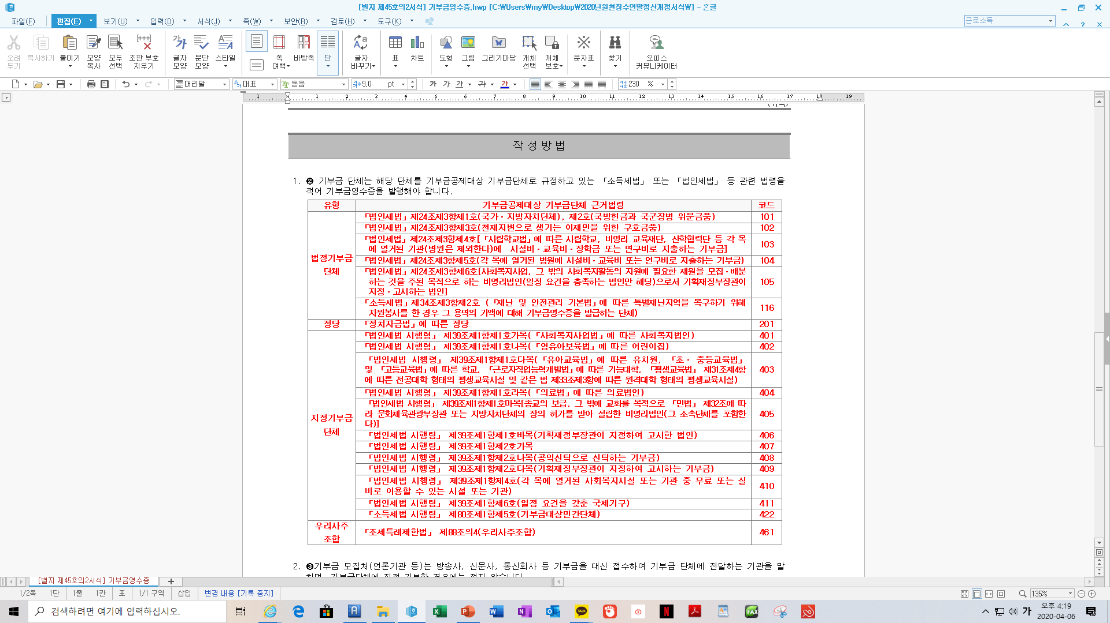

Slide 173
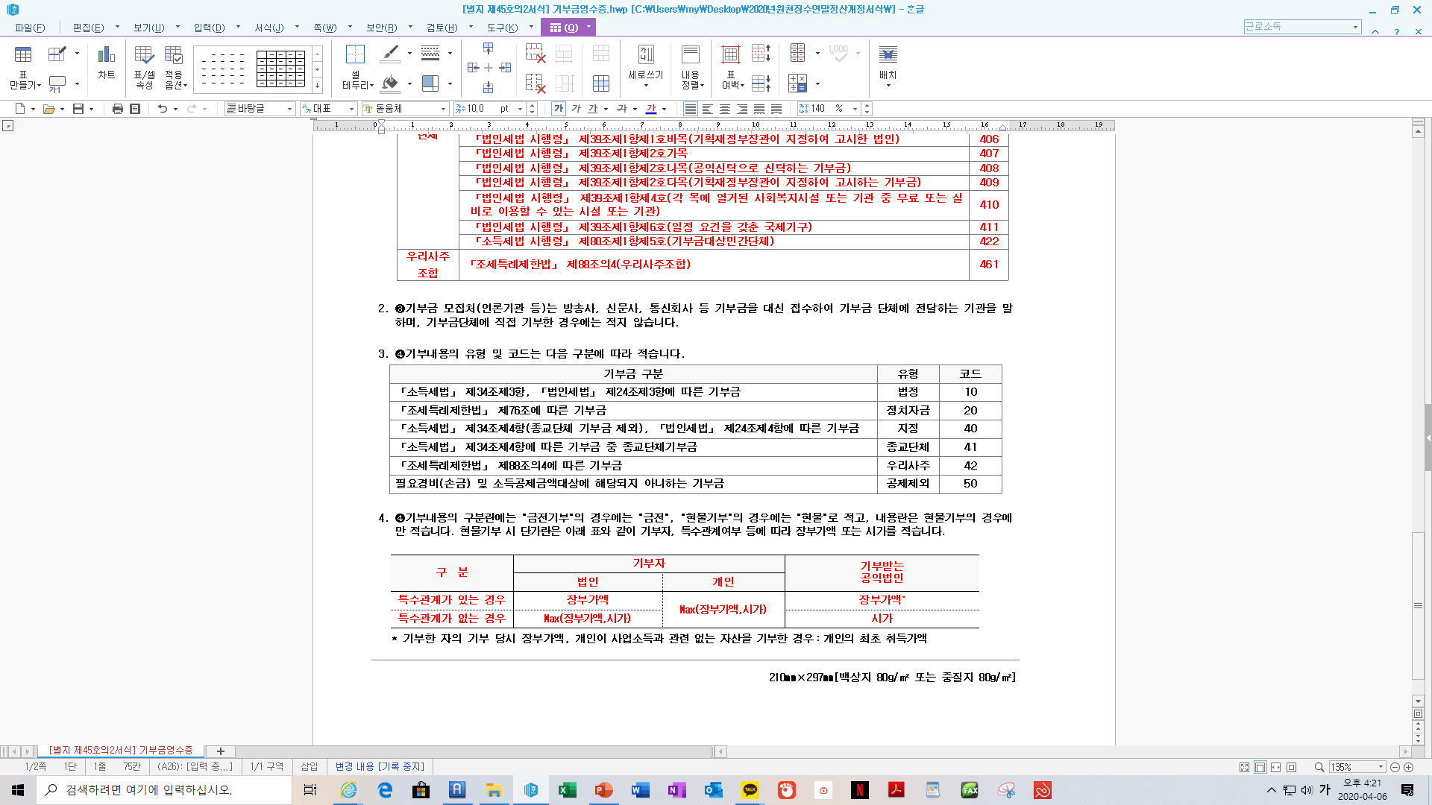

Slide 174
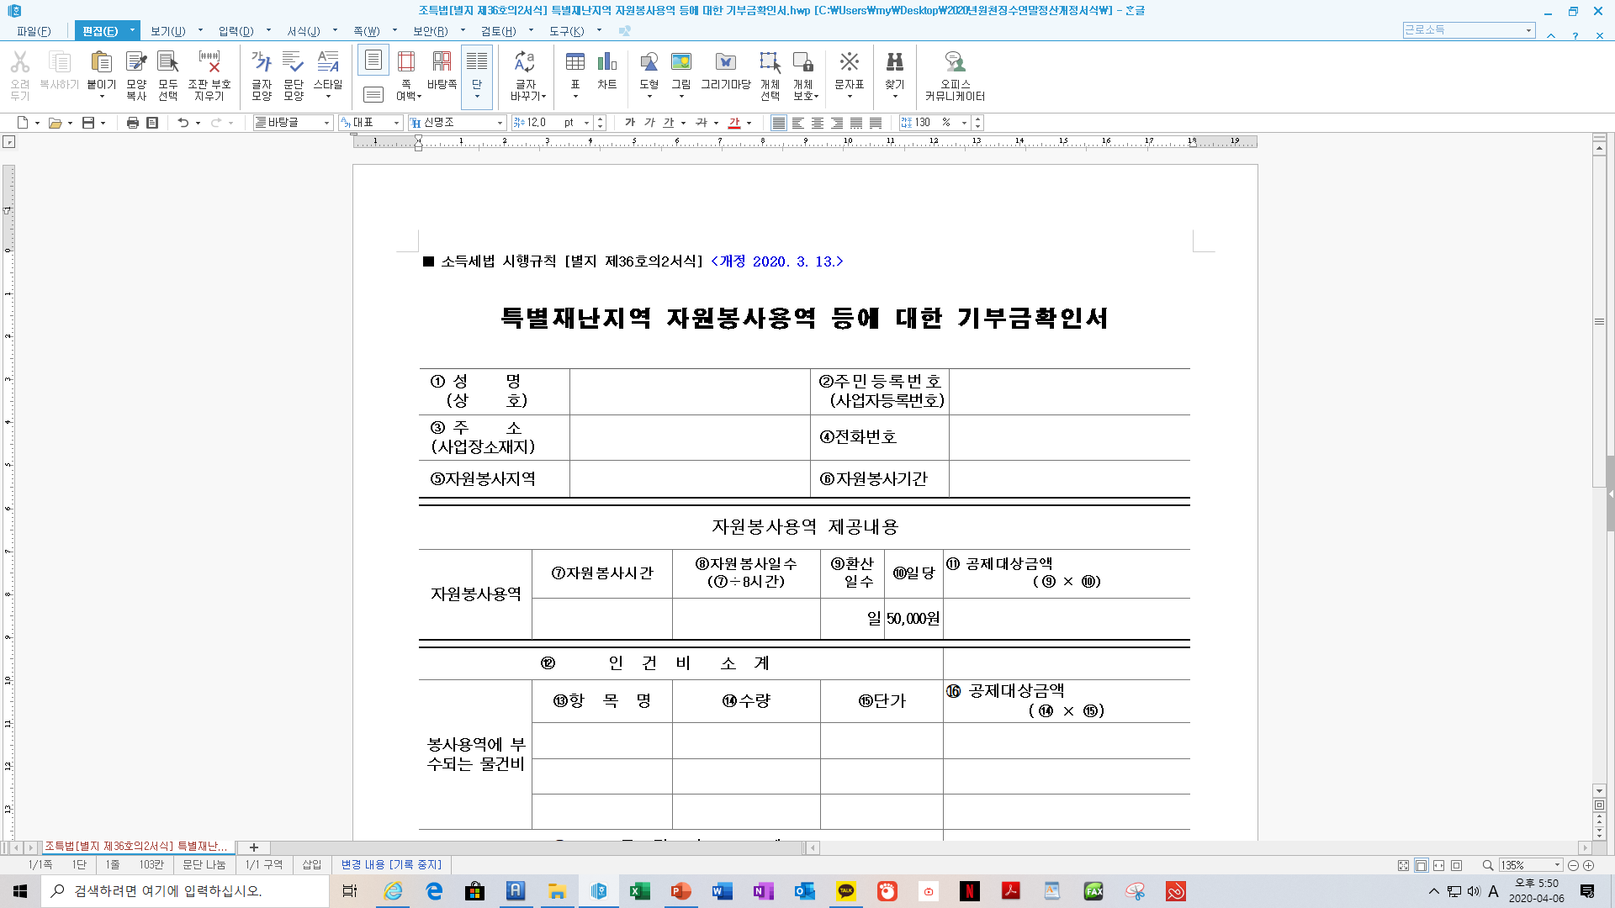

Slide 175
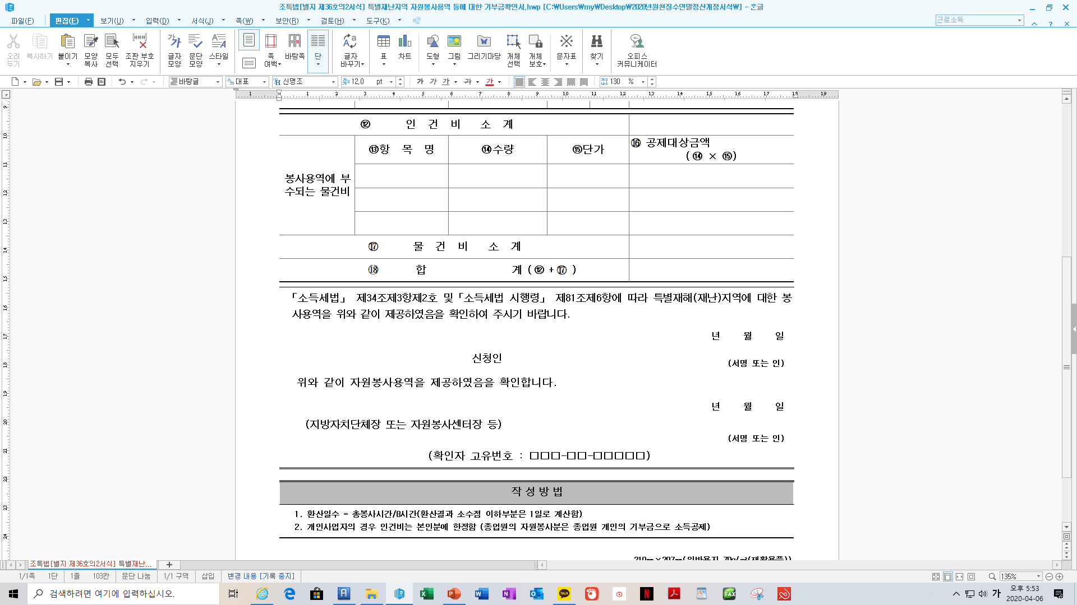

Slide 176
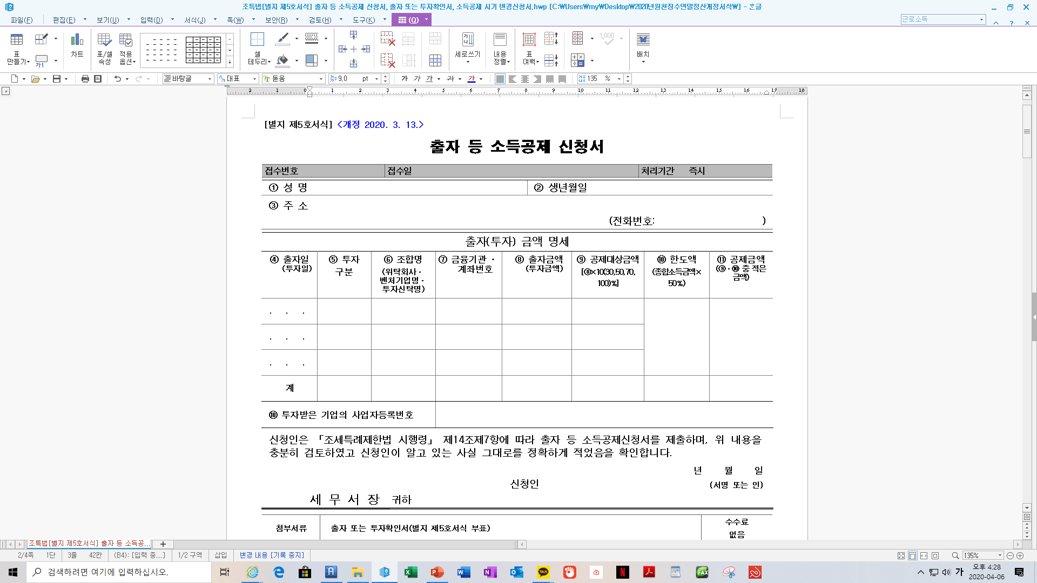

Slide 177
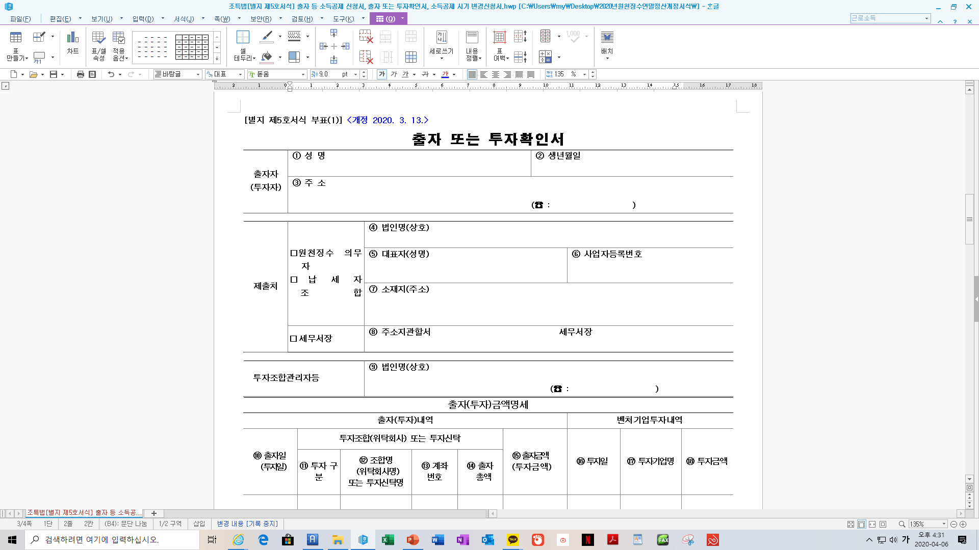

Slide 178
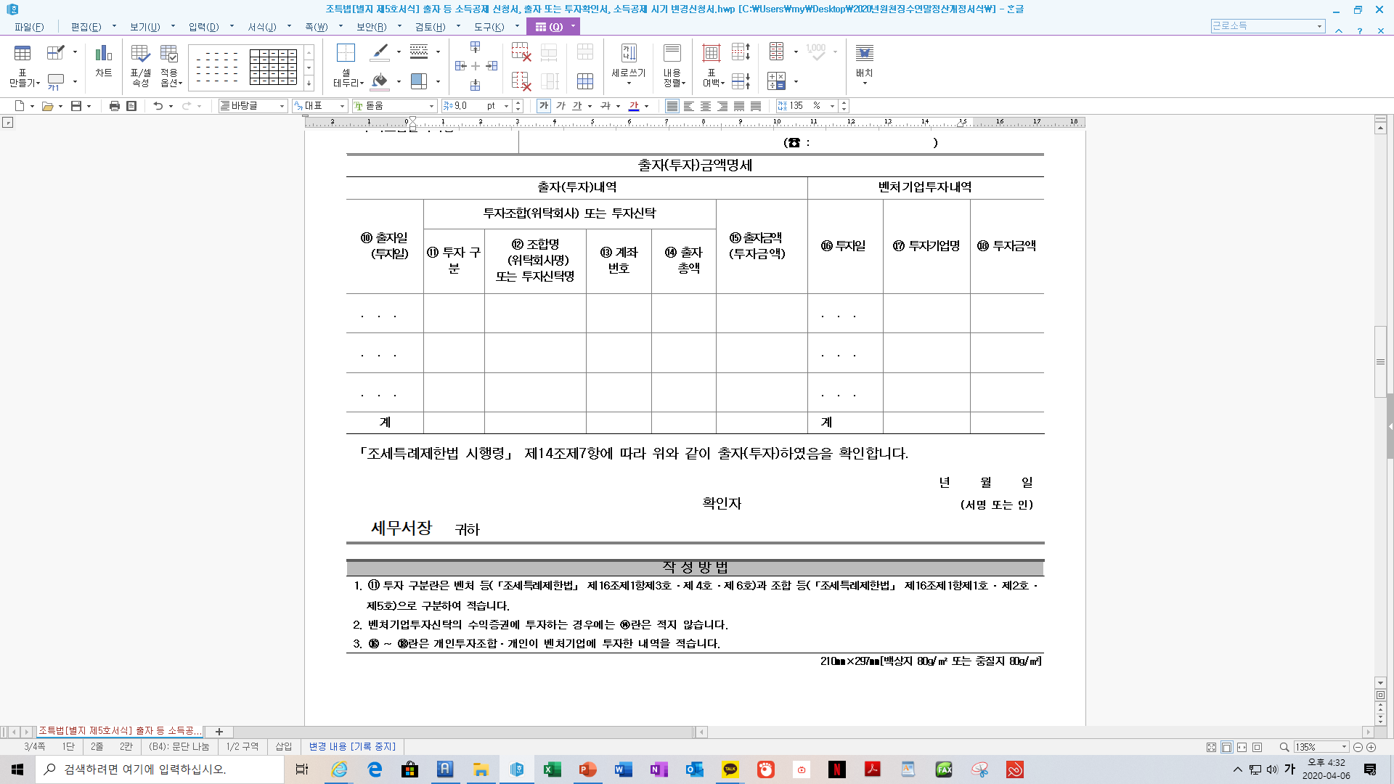

Slide 179
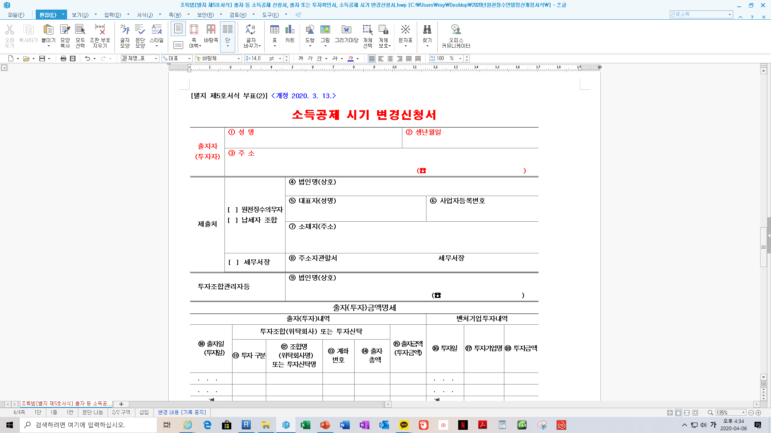

Slide 180
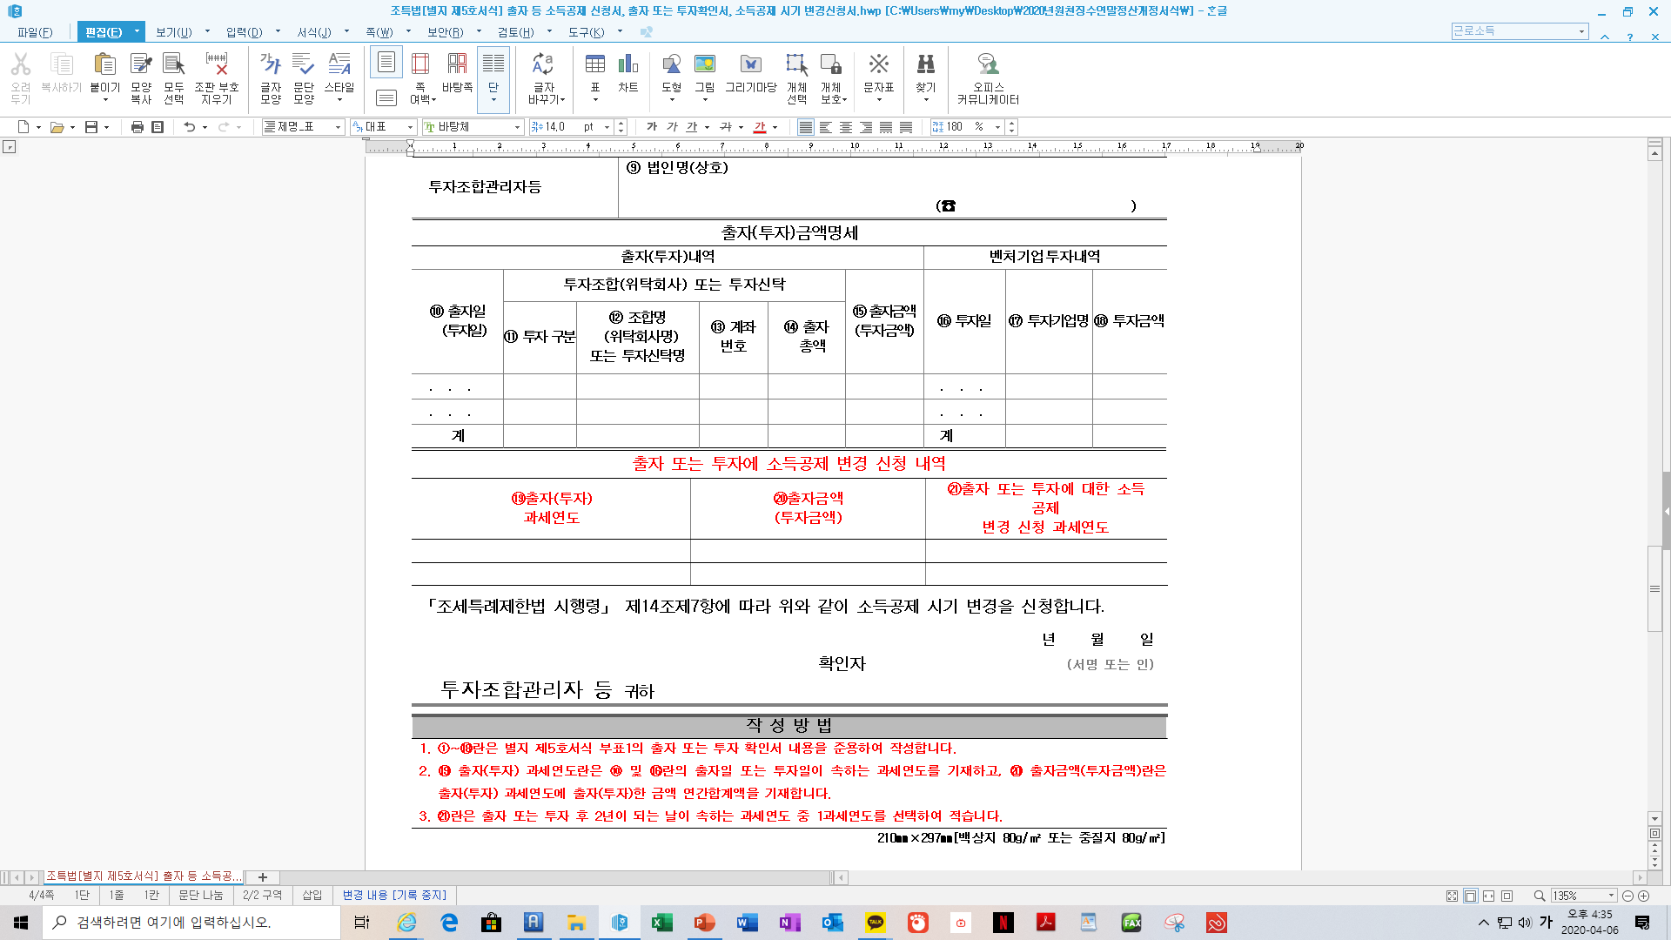

Slide 181
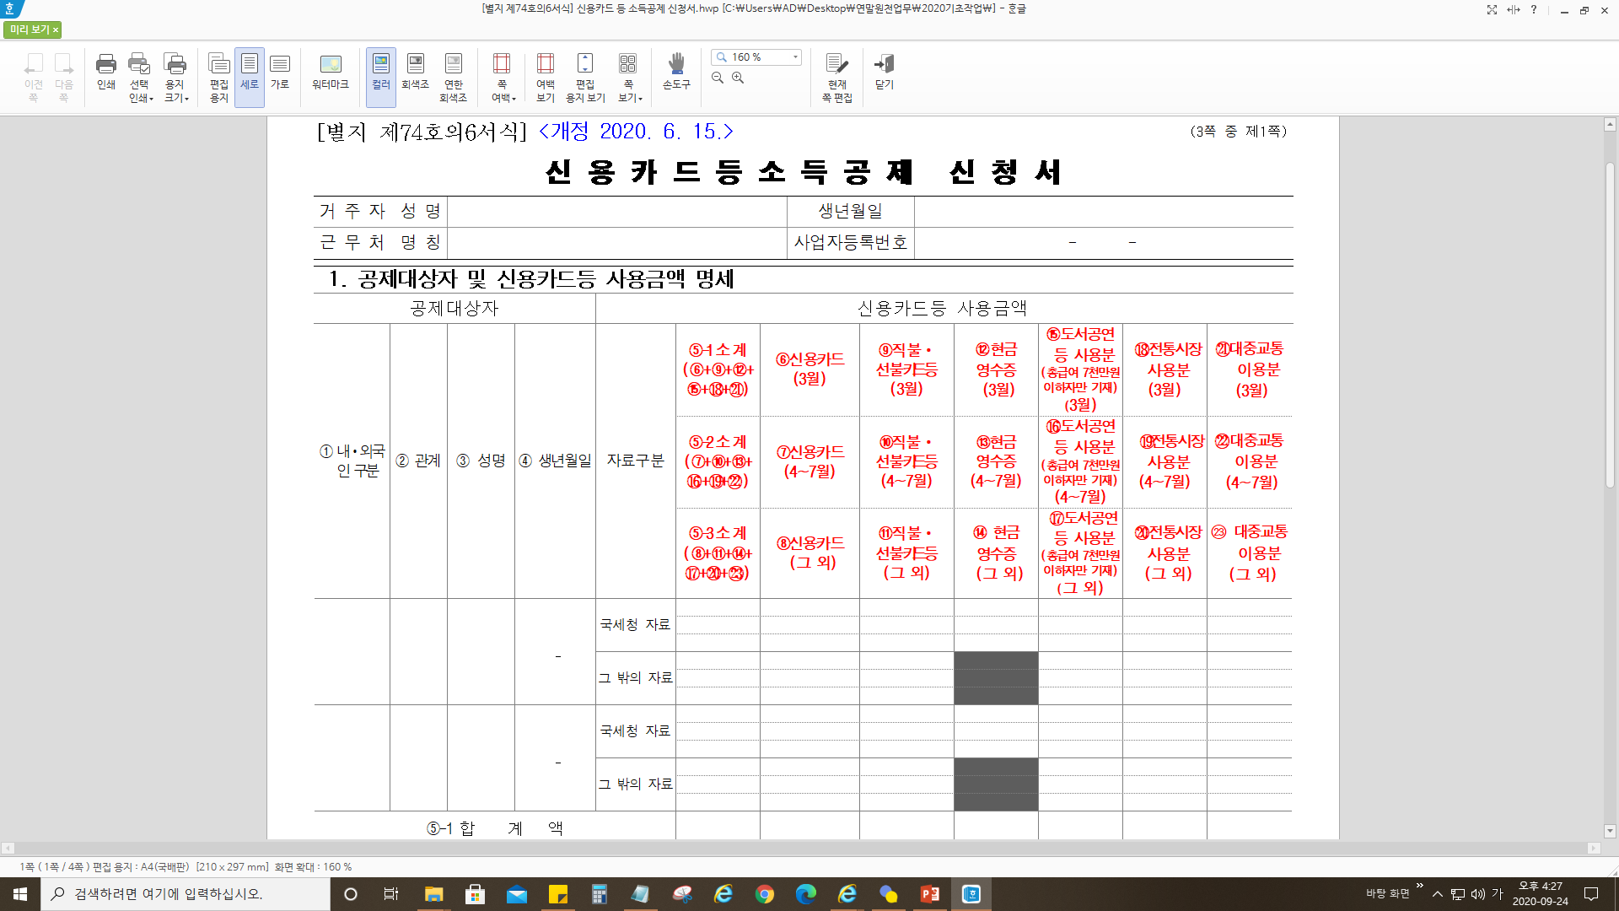

Slide 182
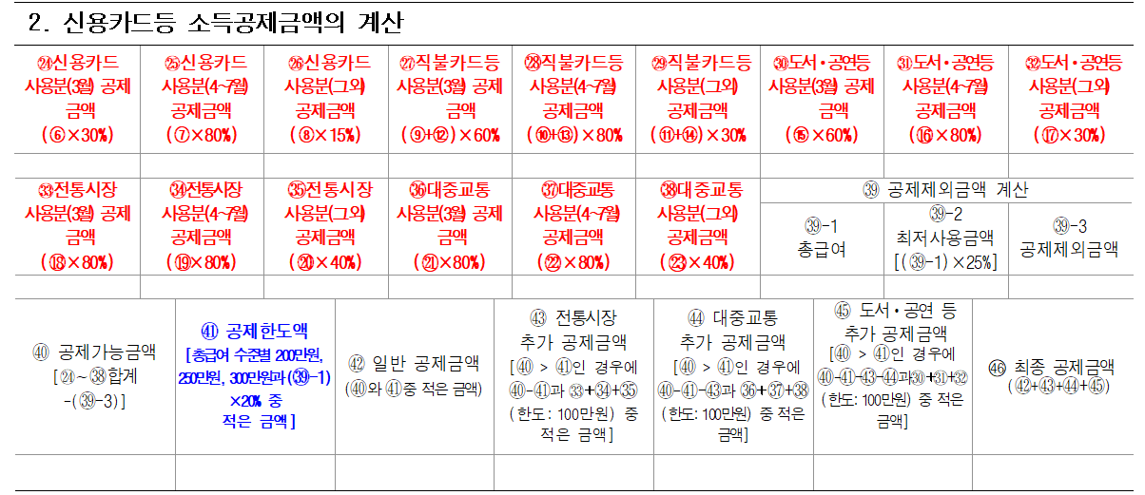

Slide 183
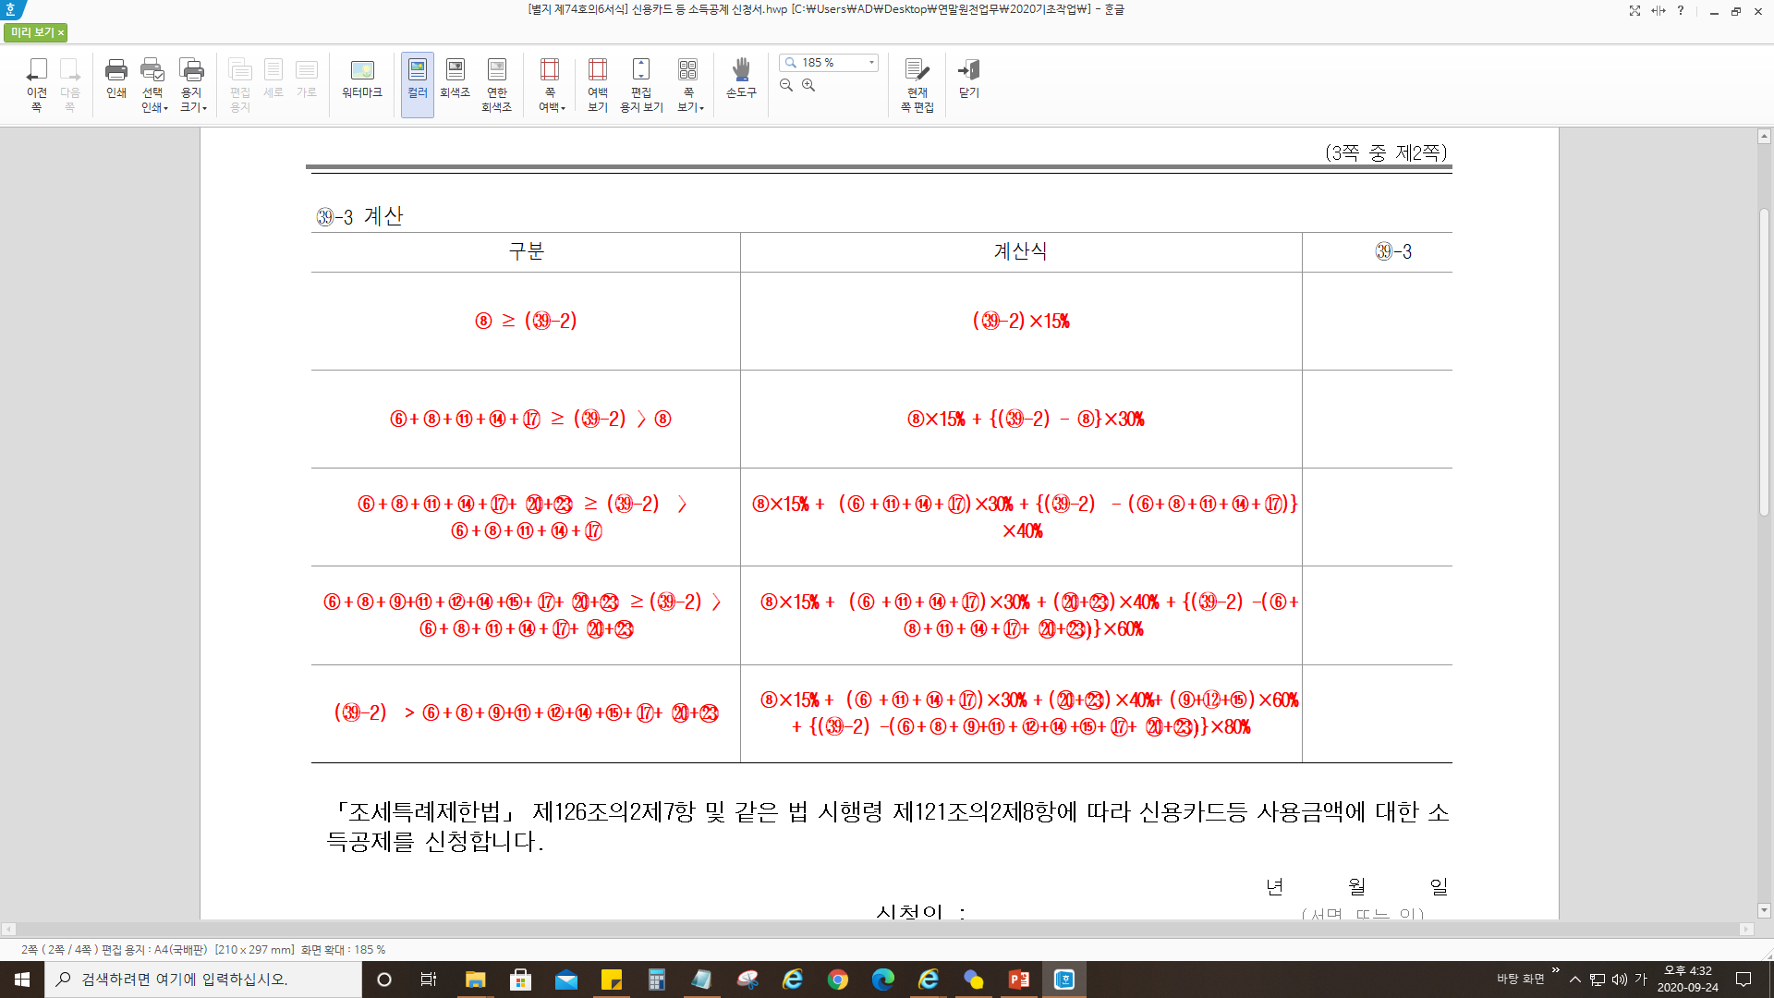

Slide 184
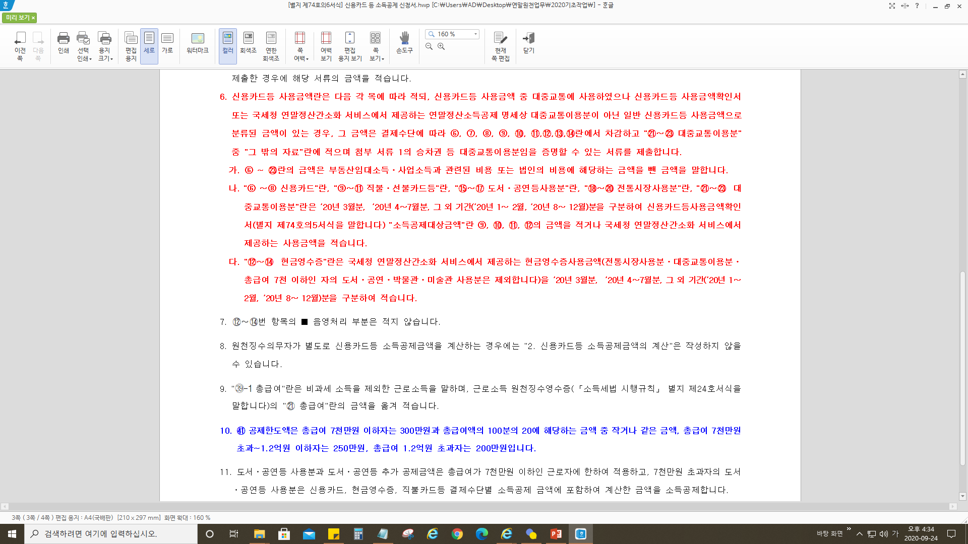

Slide 185
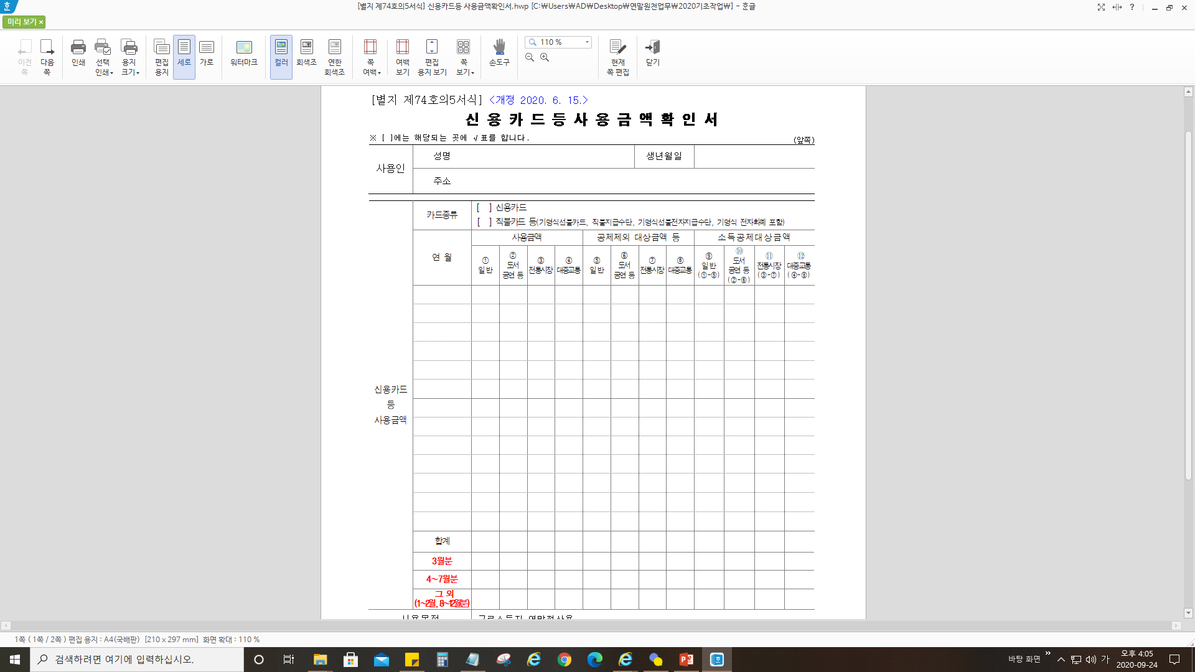

Slide 186
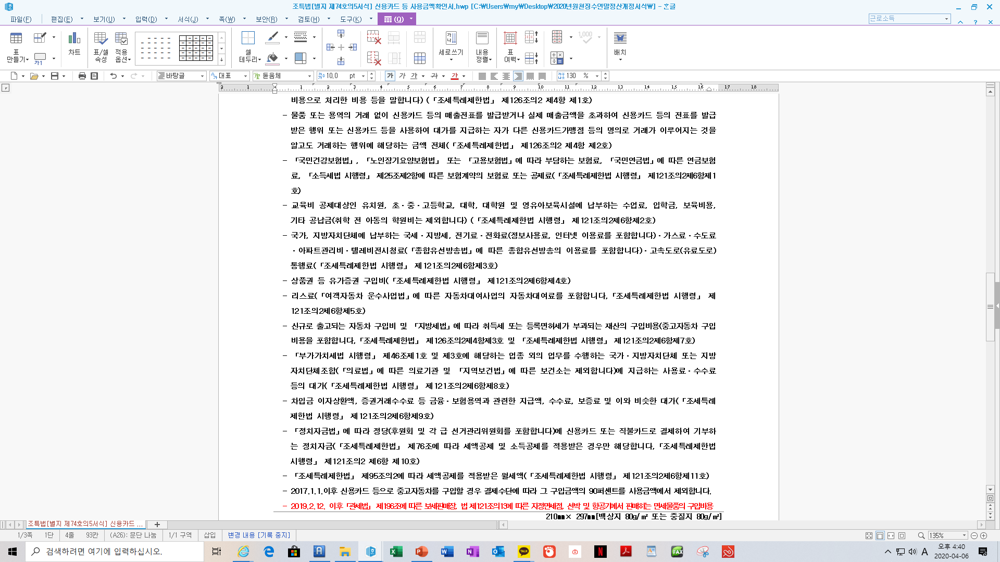

Slide 187
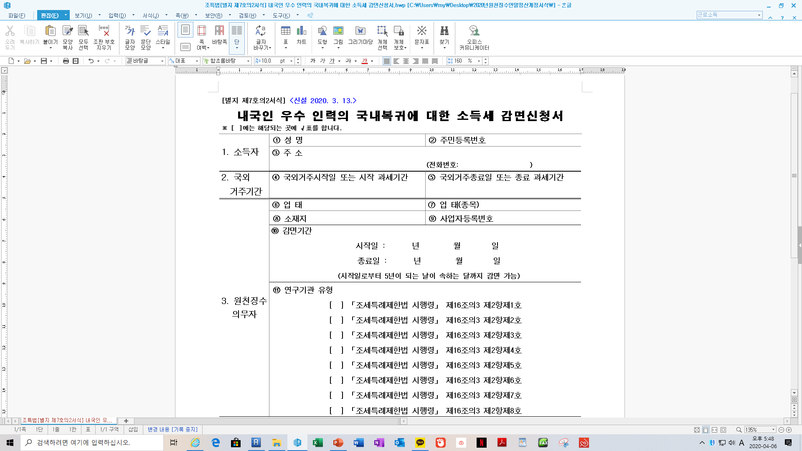

Slide 188


Slide 189


Slide 190
최신 질의회신
Part. THREE

Slide 191
[ 제 목 ] 내일채움공제 지자체 연계지원금 및 청년재직자 내일채움공제 만기공제금 소득세과세여부에 대한 회신[(기획재정부 소득세제과-463(2019.8.9.)]
[ 요 지 ] 근로자가 「중소기업인력지원 특별법」제35조의2에 따른 성과보상기금으로부터 공제금을 수령하는 경우 국가 또는 지방자치단체의 지원금인 경우에는 그 지원금에 해당하는 부분은 소득세가 과세되지 아니하는 것이며 그 밖에 그 재원이 공기업 등의 지원금인 경우에는 과세대상 근로소득에 해당하는 것임.
[ 회 신 ] 근로자가 「중소기업인력지원 특별법」제35조의2에 따른 성과보상기금으로부터 공제금을 수령하는 경우로서 그 성과보상기금의 재원이 국가 또는 지방자치단체의 지원금인 경우에는 그 지원금에 해당하는 부분은 소득세가 과세되지 아니하는 것이나, 그 밖에 그 재원이 공기업 등의 지원금인 경우에는 과세대상 근로소득에 해당하는 것임. 또한, 근로자가 수령하는 공제금 중 공기업 등이 부담한 기여금부분에 대해서는 「조세특례제한법」제29조의6에 따른 소득세 감면을 적용하지 않는 것임.

Slide 192
[ 제 목 ] 관계기업에 속하는 기업의 중기령 별표1의 기준이 되는 업종 판단 [서면-2019-법인-2297 (2020.04.24)]
[질의내용] ○「조세특례제한법 시행령」 제2조 제1항 제3호 “평균매출액등이 별표1의 기준에 맞지 아니하는 기업”에서 별표1의 기준이 되는 업종을「중소기업기본법 시행령」제4조 제2항의 평균매출액 등이 큰 기업의 주된 업종으로 볼 수 있는지?
[ 요 지 ] 조세특례제한법 시행령 제2조 제1항 제3호의 “평균매출액 등이 별표1의 기준에 맞지 아니하는 기업”에서 별표1의 규모 기준을 판단하는 업종은 중소기업기본법 시행령 제4조 제2항에 따른 평균매출액 등이 큰 기업의 주된 업종임(단, 조세특례제한법 시행령 제2조에서의 “평균매출액”은 “매출액”을 의미.
[ 회 신 ] 「조세특례제한법 시행령」제2조 제1항 제3호의 “평균매출액 등이 별표1의 기준에 맞지 아니하는 기업”에서“평균매출액”은「조세특례제한법 시행령」제2조 제1항 제1호에 따른“매출액”을 말하며, “별표1의 기준”이 되는 업종은「중소기업기본법 시행령」제4조 제2항에 따른 평균매출액 등이 큰 기업의 주된 업종임.

Slide 193
[ 제 목 ] 국민연금을 납부하지 아니하는 외국인의 중소기업 취업자에 대한 소득세 감면 적용 [기획재정부 소득세제과-663(2019.12.12.)]
[ 요 지] 국민연금법에 따른 사회보장협정 체결에 따라 국내체류 외국인의 국민연금 납부가 면제되는 경우 중소기업 취업자에 대한 소득세 감면을 적용 받을 수 있는 것임
[ 회 신 ] 「국민연금법」제126조제1항 단서 규정 및 동법 제127조에 따른 사회보장협정 체결에 따라 국내 체류 외국인의 국민연금 납부가 면제된 경우, 중소기업에 취업한 동 외국인 근로자는「조세특례제한법」제30조에 따른 중소기업 취업자에 대한 소득세 감면을 적용 받을 수 있는 것임.

Slide 194
[ 제 목 ] 재난긴급생활비로 지급된 모바일상품권 사용금액의 소득공제 대상 여부 [기획재정부 소득세제과-244(2020.05.22)]
[ 요 지] 재난긴급생활비로 지급된 모바일상품권(조세특례제한법 시행령 제121조의2제1항에 따라 실지명의가 확인되는 것에 한함)으로 지급하는 대가는 신용카드 등 사용금액에 대한 소득공제 대상에 해당되는 것임
[ 회 신 ] 재난긴급생활비로 지급된 모바일상품권이 「전자금융거래법」제2조에 따른 선불전자지급수단(조세특례제한법 시행령 제121조의2제1항에 따라 실지명의가 확인되는 것에 한함)에 해당하는 경우, 재화나 용역을 제공받고 해당 모바일상품권으로 지급하는 대가는 「조세특례제한법」제126조의2에 따른 신용카드 등 사용금액에 대한 소득공제 대상에 해당되는 것임.

Slide 195
[ 제 목 ] 「소득세법」제59조의2제3항 ‘첫째, 둘째, 셋째 이상’의 적용방법[기획재정부 소득세제과-523(2019.9.18.)]
[ 요 지 ] 「소득세법」제59조의2 제3항에 따라 출산․입양 신고한 공제대상자녀에 대하여 세액공제를 적용하는 경우 나이 순서와 관계없이 사망한 자녀를 포함하여 출산․입양신고한 순서를 기준으로 적용하는 것이며, 세액공제 대상 자녀의 범위는 가족관계등록부 상의 자녀를 기준으로 판단하는 것임.
[ 회 신 ] 「소득세법」제59조의2 제3항에 따라 출산․입양 신고한 공제대상자녀에 대하여 세액공제를 적용하는 경우 나이 순서와 관계없이 사망한 자녀를 포함하여 출산․입양신고한 순서를 기준으로 적용하는 것이며, 세액공제 대상 자녀의 범위는 가족관계등록부 상의 자녀를 기준으로 판단하는 것임.

Slide 196
[ 제 목 ] 장기주택저당차입금 이자상환액 소득공제시 주택의 기준시가가 공시되지 아니한 경우 주택가격 적용 방법[사전-2020-법령해석소득-0111(2020.04.03)]
[ 사실관계 및 질의] ○ 2018년 9월 대출을 받아 신규분양 아파트를 취득함 - 주택 취득시점인 2018년 9월에는 신규분양 아파트의 공동주택 공시가격은 공시되지 않았으며, 2019.1.1 최초로 공시되었음 - 2019년 최초 고시된 기준시가는 4억원을 초과함 ○장기주택저당차입금 이자상환액 소득공제시 2018년 취득한 주택의 기준시가가 공시되지 아니한 경우로서 - 2019년 장기주택 저당차입금 공제대상 주택 기준시가가 4억원에서 5억원으로 확대되었으므로 확대된 기준시가를 적용할 수 있는지 여부? - 취득당시 인근 유사주택을 평가한 가액을 기준시가로 적용할 수 있는지 여부?
[ 요 지 ] 장기주택저당차입금 이자상환액 소득공제 대상 주택의 기준시가는 취득당시를 기준으로 하는 것이며, 공동주택가격이 공시되기 전 차입한 경우에는 차입일 이후 최초로 공시된 가격을 해당주택의 기준시가로 보는 것임.
[ 회 신 ] 귀 사전답변 신청의 경우 「소득세법」 제52조제5항의 장기주택저당차입금 이자상환액 소득공제 대상 주택의 기준시가는 취득당시를 기준으로 하는 것이며, 「부동산 가격공시에 관한 법률」에 따른 공동주택가격이 공시되기 전 차입한 경우에는 차입일 이후 최초로 공시된 가격을 해당주택의 기준시가로 보는 것임.

Slide 197
[ 제 목 ] 코로나19 관련 기부금이 법정기부금에 해당하는지 여부[사전-2020-법령해석법인-0275(2020.03.26)]
[ 사실관계 및 질의] ○ A법인은 코로나19 관련 기부금을 모금하였음 ○ 코로나 19 관련 기부금이 법정기부금에 해당하는지 여부?
[ 요 지 ] 특별재난지역 선포일 전 및 특별재난지역 외의 지역에 코로나 19 관련 기부금을 지출한 경우에도 법정기부금에 해당함
[ 회 신 ] 귀 세법해석 사전답변 신청의 경우, 기존해석사례(기획재정부 법인세제과-326, 2020.03.24)를 참조하시기 바랍니다. ○ 기획재정부 법인세제과-324, 2020.03.24 귀 질의의 경우 질의1, 질의2, 질의3 모두 법정기부금에 해당하는 것임 (질의1) 「법인세법」제24조제3항제3호 및 같은 법 시행령 제38조제1항에 따르면 “특별재난지역 선포의 사유가 된 재난으로 생기는 이재민 구호금품 가액”은 법정기부금에 해당하는바, 특별재난지역 선포일 전에 지출한 기부금에 대하여도 법정기부금으로 볼 수 있는지 여부 (질의2) 코로나19 관련 기부금품을 수령하여 자원봉사자 및 의사․간호사의 숙식비, 인건비, 각종 진료소모품 구입비 등으로 사용하는 경우에도 해당 기부금품을 이재민을 위한 구호금품 가액으로 볼 수 있는지 여부 (질의3) 특별재난지역으로 선포된 지역 외 지역의 코로나19 퇴치를 위하여 지출하는 기부금의 경우에도 법정기부금으로 볼 수 있는지 여부

Slide 198


Slide 199
Part. THREE
2020년 전산매체 제출기준일부

Slide 200
근로소득 지급명세서

Slide 201


Slide 202


Slide 203



Slide 204



Slide 205



Slide 206



Slide 207


Slide 208


Slide 209


Slide 210


Slide 211


Slide 226


Slide 227


Slide 228


Slide 229


Slide 230


Slide 231


Slide 232


Slide 233


Slide 234


Slide 235


Slide 236


Slide 237


Slide 238


Slide 239


Slide 240


Slide 241


Slide 242


Slide 243


Slide 244


Slide 245


Slide 246


Slide 247


Slide 248


Slide 249


Slide 250


Slide 251


Slide 252


Slide 253
의료비 지급명세서

Slide 254



Slide 255
기타소득 지급명세서

Slide 256


Slide 257


Slide 258
비과세〮분리과세 명세서

Slide 259



Slide 260
사업소득 지급명세서(연말정산용)

Slide 261


Slide 262



Slide 263


Slide 264


Slide 265


Slide 266


Slide 267


Slide 268


Slide 269


Slide 270



Slide 271


Slide 272


Slide 275
퇴직소득 지급명세서

Slide 303
중소기업 취업자 소득세 감면 대상 명세서

Slide 305
-끝-

